Slide 1

Build AI Multi-Agent with Claude Code
สร้าง Multi-Agent Systems โดยใช้ Claude Code ในระดับ Production
หลักสูตร 2 วัน · 09:00–16:00 น. · VIBE-CODE-L2
วิทยากร: ภัคพงศ์ กฤตวัฒน์ (พี่เอก)
Notes:
เปิดคลาส: แนะนำหลักสูตร Build AI Multi-Agent with Claude Code (VIBE-CODE-L2) — สร้าง Multi-Agent Systems โดยใช้ Claude Code ในระดับ Production
เรียน 2 วัน 09:00–16:00 น. วันแรกปูพื้นฐาน Environment และ Agent Specialization วันที่สองเน้น Coordination, Guardrails และ Capstone ขึ้น Vercel
ชวนถาม: ใครเคยสั่ง AI ตัวเดียวทำงานใหญ่แล้ว context ล้นหรือวนแก้ไม่จบบ้าง? คอร์สนี้จะแบ่งงานให้ทีม Agent ทำแทน
ที่มา: course outline (VIBE-CODE-L2); repo https://github.com/Onto-IQ/build-ai-multi-agent-with-claude

Slide 2
Notes:
แนะนำตัววิทยากร พี่เอก — ภัคพงศ์ กฤตวัฒน์ วิทยากร 9Expert Training ตลอด 2 วันจะพาลงมือทำจริงทุกโมดูล ใช้ repo ของคอร์ส https://github.com/Onto-IQ/build-ai-multi-agent-with-claude เป็นฐาน Lab ถามได้ตลอดระหว่างเรียน
โครง repo: day-1/ (Module 1–6) และ day-2/ (Module 7–11) แต่ละ module มี README.md (บทเรียน) + LAB.md (Lab), sandbox/sales-insight (แอปของทุก Lab), solutions/w1–w6, reference/, instructor/
ที่มา: repo Onto-IQ/build-ai-multi-agent-with-claude (HEAD 68f94a1) — README.md

Slide 3
กำหนดการ 2 วัน: จาก Swarm สู่ Capstone
วันที่ 1 Foundation, Local Environment & Agent Specialization
วันที่ 2 Coordination, Production Guardrails & Capstone Deployment
วันที่ 1 · เช้า 09:00–12:00 น.
วันที่ 1 · บ่าย 13:00–16:00 น.
วันที่ 2 · เช้า 09:00–12:00 น.
วันที่ 2 · บ่าย 13:00–16:00 น.
Architecture, Setup & Swarm
Module 1 สถาปัตยกรรม AI Agent
Module 2 Environment & Workspace Setup
Module 3 Parallel Execution ด้วย Swarm Pattern
Specialty Agents, Skills & MCP
Module 4 Specialty Agent (.claude/agents/)
Module 5 Skills & Extended Tools
Module 6 MCP (Model Context Protocol)
Pipelines, Memory & Guardrails
Module 7 Orchestration & Sequential
Module 8 Context Engineering & Memory
Module 9 Guardrails, Permissions & Hooks
Capstone & Deployment
Module 10 Capstone: ทีม Multi-Agent แบบ Leader-first
Module 11 Deploy ขึ้น Vercel & Pre-flight Checklist
🛠 Workshop 1: Parallel Codebase Exploration
🛠 Workshop 2: สร้าง data-researcher
🛠 Workshop 3: MCP Guided Demo
🛠 Workshop 4: Sequential Pipeline
🛠 Workshop 5: Quality & Cost Gate
🛠 Workshop 6: แดชบอร์ด + สรุปผู้บริหาร
Notes:
ภาพรวม 2 วัน วันละ 09:00–16:00 น. วันที่ 1 เช้า: Module 1–3 Architecture, Setup และ Swarm ปิดด้วย Workshop 1
วันที่ 1 บ่าย: Module 4–6 Specialty Agents, Skills, MCP (Workshop 2 และ Workshop 3 แบบ Guided Demo ≈20 นาที)
วันที่ 2 เช้า: Module 7–9 Pipelines, Memory, Guardrails (Workshop 4–5)
วันที่ 2 บ่าย: Module 10–11 Capstone และ Deploy ขึ้น Vercel. ผู้สอนปรับความลึกของ Workshop 4–5 ตามความคืบหน้าของห้อง. ที่มา: course outline หัวข้อ 5–6
Workshop ทั้ง 6 ทำบน sandbox/sales-insight (แดชบอร์ดยอดขายร้านของฝากสมมติ) ชื่อ Workshop ตาม LAB.md ของ repo
ที่มา: repo Onto-IQ/build-ai-multi-agent-with-claude (HEAD 68f94a1) — instructor/outline-rev1.md, day-1/*/LAB.md, day-2/*/LAB.md

Slide 4

จบ 2 วัน คุณจะทำได้ 5 เรื่อง
01 Environment & Profiles
จัดการพารามิเตอร์และโปรไฟล์ Claude Code บน Local ได้ถูกต้อง
02 Specialty Agents
สร้างด้วย Markdown + YAML Frontmatter พร้อม Skills และ MCP
03 Agent Architecture
Swarm (Parallel) · Sequential Pipeline · Leader-first Orchestration
04 Guardrails
Permission Boundaries · Approval Gates · Hooks คุมคุณภาพ ความปลอดภัย และ Token
05 Production Delivery
ส่งมอบแดชบอร์ด Sales Insight เป็นทีม 5 บทบาท ภายใต้ Shared Contract แล้ว preflight ก่อน Vercel
Notes:
วัตถุประสงค์ 5 ข้อของหลักสูตร — ไล่จากพื้นฐานไปจนส่งมอบงานจริง
ข้อ 1–2 คือวันแรก: ตั้งค่า Claude Code ให้ถูก แล้วสร้าง Specialty Agent ด้วย Markdown + YAML Frontmatter เพิ่ม Skills และต่อ MCP
ข้อ 3–4 คือหัวใจของ Multi-Agent: เลือก pattern ให้ถูกงาน (Swarm / Sequential / Leader-first) และวาง Permission, Approval Gate, Hooks คุมคุณภาพและงบ Token
ข้อ 5 คือ Capstone วันที่สอง: ทีม Agent สร้าง Business Web App แล้ว Deploy ขึ้น Vercel ภายใต้สัญญากลาง (Shared Contract)
ที่มา: course outline หัวข้อ 2 (วัตถุประสงค์หลักสูตร)

Slide 5
ใครควรเรียน และต้องมีพื้นฐานอะไร
กลุ่มเป้าหมาย (Target Audience)
พื้นฐานที่ต้องมี (Prerequisites)
Developers / Software Engineers
ยกระดับจาก AI Chatbot สู่ Autonomous Agentic Workflows
Tech Leads / System Architects
วางโครงสร้าง Multi-Agent Systems ใช้จริงในทีมและองค์กร
Founders / Technical Builders
ใช้ทีม AI Agent ขับเคลื่อนการพัฒนาและส่งมอบซอฟต์แวร์
Terminal / Command Line / PowerShell
ใช้คำสั่งพื้นฐานได้ เช่น cd, ls, mkdir
Prompt Writing
เขียน Prompt กำหนดบทบาท วัตถุประสงค์ และขอบเขตงานของ AI
Git & GitHub
จัดการ Source Control เบื้องต้น
ทั้ง 3 กลุ่มเริ่มจากพื้นฐานเดียวกัน: Terminal + Prompt + Git — ไม่ต้องเป็น AI Expert มาก่อน
Notes:
หลักสูตรนี้เหมาะกับ 3 กลุ่ม: Developers/Software Engineers ที่อยากยกระดับจาก AI Chatbot สู่ Autonomous Agentic Workflows, Tech Leads/System Architects ที่ต้องวางโครงสร้าง Multi-Agent ใช้จริงในทีม และ Founders/Technical Builders ที่อยากให้ทีม AI Agent ช่วยพัฒนาและส่งมอบซอฟต์แวร์ — พื้นฐานที่ต้องมีคือใช้ Terminal เบื้องต้น (cd, ls, mkdir), เขียน Prompt กำหนดบทบาทและขอบเขตงานได้ และใช้ Git/GitHub เป็น. ที่มา: course outline หัวข้อ 3

Slide 6

เตรียมเครื่องให้พร้อมก่อนเรียน
OS
Windows 10 / 11, macOS 13+, Linux หรือ WSL
Software
Git · VS Code หรือ Cursor · Windows: ใช้ PowerShell (มาพร้อม Windows)
Node.js 20 LTS ขึ้นไป — ใช้รัน Lab (node server.js)
ติดตั้ง Claude Code (Native Install · แนะนำ)
macOS / Linux / WSL:
curl -fsSL https://claude.ai/install.sh | bash
Windows PowerShell:
irm https://claude.ai/install.ps1 | iex
ตรวจเวอร์ชัน (≥ 2.1.296)
claude --version · claude doctor
Account
Pro / Max / Team / Enterprise / Console — ผู้จัดเตรียมให้ · ANTHROPIC_API_KEY ต้องว่าง
Notes:
เช็กเครื่องก่อนเริ่ม: OS ใช้ได้ทั้ง Windows 10/11, macOS 13 ขึ้นไป, Linux หรือ WSL มี Git และ VS Code หรือ Cursor
บน Windows: ใช้ PowerShell เฉพาะตอนติดตั้ง Claude Code จากนั้นเปิด Git Bash หรือ WSL ทำ Lab ทั้งหมด — คำสั่งอย่าง mkdir -p, echo $VAR, echo $? ใช้ใน PowerShell 5.1 ไม่ได้ (repo SETUP.md, Lab 0)
ติดตั้ง Claude Code ด้วย Native Install ตามเอกสารทางการ: macOS/Linux/WSL curl -fsSL https://claude.ai/install.sh | bash · Windows PowerShell irm https://claude.ai/install.ps1 | iex — ไม่ต้องใช้ Node.js และอัปเดตตัวเองอัตโนมัติ (หมายเหตุ: SETUP.md ของ repo ยังเขียนวิธี npm อยู่ ให้ยึดตามสไลด์)
Node.js 20 LTS ขึ้นไป ใช้รัน sandbox (node server.js, quality gate, MCP echo server) — ถ้าจะติดตั้ง Claude Code ผ่าน npm ต้อง Node.js 22+
ขั้นต่ำของคอร์ส: Claude Code 2.1.296 (claude --version) ถ้าต่ำกว่าให้ claude update · claude doctor เป็นตัวช่วยเสริม
ANTHROPIC_API_KEY ต้องว่าง: ถ้ามีค่าค้าง Claude จะใช้คีย์แทนบัญชีคลาสและคิดเงินรายครั้งโดยไม่มีกล่องเตือน
ที่มา: https://code.claude.com/docs/en/setup (ตรวจ 22 ต.ค. 2026) · repo (HEAD 68f94a1) SETUP.md, day-1/02-environment-setup/LAB.md

Slide 7

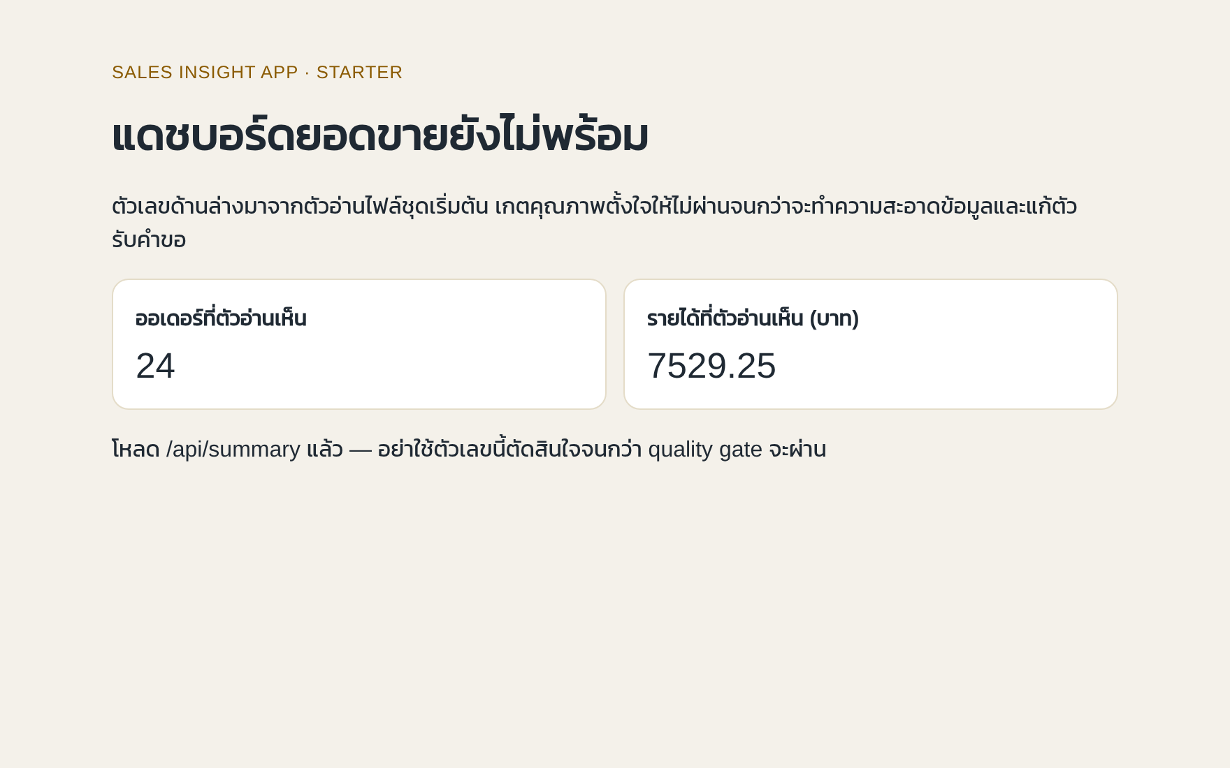
Course Repo + Sales Insight: โจทย์จริงของทุก Workshop
sandbox/sales-insight · http://127.0.0.1:3000 (starter: ยังไม่พร้อม)
สแกนเปิด Repo บน GitHub
github.com/Onto-IQ/build-ai-multi-agent-with-claude
cd sandbox/sales-insight
claude # ทุก Lab เริ่มที่นี่
node server.js → 127.0.0.1:3000
day-1/ day-2/ (README + LAB) · solutions/w1–w6 · reference/ · Node http ล้วน ไม่มี npm install
Notes:
Repo ของคอร์ส: github.com/Onto-IQ/build-ai-multi-agent-with-claude (branch main) — ให้ผู้เรียนสแกน QR แล้ว clone ไว้ก่อน
โครง repo: day-1/ (Module 1–6) และ day-2/ (Module 7–11) แต่ละ module มี README.md + LAB.md · sandbox/sales-insight = แอปของทุก Lab · solutions/w1–w6 = คำตอบอ้างอิง · reference/ = failure-modes, frontmatter-cheatsheet, glossary, prompt-pairs · instructor/ = ผลทดสอบของผู้สอน
Sales Insight คือแดชบอร์ดยอดขายของร้านของฝากสมมติ: data/sales.csv + server.js (Node http ล้วน ไม่มี dependency ไม่ต้อง npm install) เปิด http://127.0.0.1:3000
สถานะเริ่มต้นตั้งใจให้ "ยังไม่พร้อม" และ node scripts/quality-gate.js ต้องจบด้วย exit 2 — Workshop 5 จะทำให้เขียว
ทุก Lab เริ่มจาก cd sandbox/sales-insight แล้วพิมพ์ claude (TUI)
ภาพหน้าจอ: starter ของ sandbox/sales-insight รันบนกล่องของผู้สอน (26 ต.ค. 2026) · QR สร้างใหม่ชี้ https://github.com/Onto-IQ/build-ai-multi-agent-with-claude
ที่มา: repo Onto-IQ/build-ai-multi-agent-with-claude (HEAD 68f94a1) — README.md, sandbox/sales-insight/README.md, sandbox/sales-insight/CLAUDE.md

Slide 8
แผนที่ Workshop 1–6: ลงมือทำทุกช่วง
วันที่ 1 · Foundation & Agent Specialization
วันที่ 2 · Coordination, Guardrails & Capstone
Workshop 1: สำรวจแอปแบบขนาน (Swarm)
Explore 3 ตัวขนาน → รายงานเดียว ≤ 300 คำ
Module 3
Workshop 4: Design → Clean → Review
DESIGN.md → clean-sales.js → REVIEW.md
Module 7
1
4
Workshop 2: สร้าง data-researcher ผ่าน Prompt
Frontmatter · tools อ่านอย่างเดียว · file:line
Module 4
Workshop 5: Quality Gate และ Cost Gate
gate exit 0 · hook บล็อกคำสั่งอันตราย · cost gate
Module 9
2
5
Workshop 3: MCP Guided Demo (sales-echo)
ต่อ MCP server แล้วเรียก tool ด้วยชื่อเต็ม
Module 6
Workshop 6: แดชบอร์ดและสรุปผู้บริหาร
ทีม 5 บทบาทบนสเปกเดียว + preflight ก่อน Vercel
Module 10–11
3
6
Notes:
ภาพรวม Workshop ทั้ง 6 — ทุกตัวทำบน sandbox/sales-insight และทำใน TUI (claude)
วันที่ 1: W1 สำรวจแอปแบบขนาน (Module 3), W2 สร้าง data-researcher (Module 4), W3 MCP guided demo กับ sales-echo ≈20 นาที (Module 6)
วันที่ 2: W4 Design → Clean → Review (Module 7), W5 Quality gate และ cost gate (Module 9), W6 แดชบอร์ดและสรุปผู้บริหาร ทีม 5 บทบาท (Module 10) แล้ว Lab preflight ก่อน Vercel (Module 11)
งานสั้นที่ไม่ใช่ Workshop เรียกว่า Lab: Lab สาธิต 2 นาที (M1), Lab 0 ตรวจเครื่อง (M2), Lab release checklist (M5), Lab memory (M8), Lab preflight (M11)
ที่มา: repo Onto-IQ/build-ai-multi-agent-with-claude (HEAD 68f94a1) — day-1/*/LAB.md, day-2/*/LAB.md, instructor/outline-rev1.md

Slide 9

Module 1 · Agent Architecture
วันที่ 1 · เช้า · ⏱ ~45 นาที
จาก Single Prompt / Chatbot สู่ Autonomous Multi-Agent Systems
Notes:
🎯 เลือกได้ว่างานควรทำพร้อมกันหรือทีละขั้น และรู้ว่าทีมเอเจนต์ใช้ token ~15 เท่าของแชทเดียว · EN: Choose swarm or sequential work, and treat a team as about 15× the tokens of one chat.
เปิด Module 1 (~45 นาที บรรยาย + สาธิต): สถาปัตยกรรม AI Agent และแนวโน้มปัจจุบัน
เป้าหมาย: ผู้เรียนเลือกรูปแบบ Multi-Agent (Swarm / Sequential) ได้ถูกงาน และเข้าใจต้นทุน Token ก่อนลงมือ
หัวข้อ: Chatbot vs Agent, Tool Calling loop, Subagents / Agent Teams / Background Agents, Orchestrator–Worker, Token cost ~15×, Swarm vs Sequential
ที่มา: repo (HEAD 68f94a1) day-1/01-agent-foundations/README.md; course outline Module 1

Slide 10
Chatbot ตอบแล้วจบ — Agent ทำงานจนสำเร็จ
Chatbot
AI Agent
ตอบคำถามแล้วจบ
ไม่มีอะไรเปลี่ยนในโลกจริง
ให้คำตอบเป็นข้อความ
ผู้ใช้ต้อง copy ไปทำต่อเอง
วงจร Agentic Loop
รับโจทย์ → วางแผน → เลือกเครื่องมือ → ลงมือ → ตรวจผล → ส่งมอบ
Tool Calling
เรียกรันเครื่องมือเอง แล้วอ่านผลจริงกลับเข้า context
พลังของ Agent ไม่ได้มาจาก “โมเดลฉลาดขึ้น” แต่มาจาก “การให้โมเดลมีมือและตา” (tools + feedback loop)
Notes:
Chatbot ตอบคำถามแล้วจบ ไม่มีอะไรเปลี่ยนในโลกจริง — Agent ทำงานให้สำเร็จด้วย agentic loop
วงจร: รับโจทย์ → วางแผน → เลือกเครื่องมือ (Tool Calling) → ลงมือทำ → ตรวจผล → แก้/ทำต่อ → ส่งมอบ
ประเด็นสอน: พลังของ Agent มาจากการให้โมเดลมีมือและตา (tools + feedback loop) ไม่ใช่โมเดลฉลาดขึ้น
อัปเดตปี 2026: ในแอป Claude เส้นแบ่งเริ่มเบลอ แต่ dev workflow จริง (แก้โค้ด รัน test จัดการ repo) ยังอยู่ที่ Claude Code CLI
ที่มา: repo (HEAD 68f94a1) day-1/01-agent-foundations/README.md

Slide 11
Tool Calling: วงจรที่ทำให้ Agent ลงมือได้จริง
1 รับรายการเครื่องมือ
โมเดลเห็น tools พร้อมคำอธิบายหน้าที่
2 ตอบเป็น tool use
เมื่อโจทย์ต้องการ — แทนข้อความธรรมดา
3 Runtime รันจริง
Claude Code รันเครื่องมือ แล้วส่งผลกลับเข้า context
4 อ่านผล → ตัดสินใจต่อ
วนซ้ำจนงานเสร็จ
โมเดลเลือก Tool
Agentic
Loop
ตัดสินใจขั้นถัดไป
รันสคริปต์ / คำสั่ง
ผลลัพธ์กลับเข้า Context
Notes:
กลไกที่ทำให้ agentic loop เกิดได้คือ Tool Calling — อธิบายตามวงจร 4 ขั้นทางขวา
1) โมเดลได้รับรายการเครื่องมือพร้อมคำอธิบาย 2) เมื่อโจทย์ต้องการ โมเดลตอบเป็นคำสั่ง tool use 3) Claude Code รันเครื่องมือจริงแล้วส่งผลกลับเข้า context 4) โมเดลอ่านผลแล้วตัดสินใจขั้นถัดไป วนจนงานเสร็จ
คำถามทบทวน: Tool Calling ต่างจากการ copy คำตอบไป paste อย่างไร? — Agent เรียกรันเองและอ่านผลจริงกลับเข้า context
ที่มา: repo (HEAD 68f94a1) day-1/01-agent-foundations/README.md

Slide 12
รูปแบบ Multi-Agent ใน Claude Code: เลือกตามงานและงบ
1
2
3
Subagent
สำเนาของ Claude ที่มี context / system prompt / tools แยก ทำเสร็จแล้วสรุปผลส่งกลับ
เหมาะกับ: งาน output ยาว: สแกนโค้ด ค้นคว้า
Agent Teams
หลาย instance คุยกันเองได้ มี Task List ร่วม และ Team Lead (experimental)
เหมาะกับ: งานซับซ้อนที่ต้องถก/ประสานข้ามสายงาน
Background Agents
Subagent ที่รันเบื้องหลัง ไม่บล็อกการสนทนา
เหมาะกับ: รัน test suite / build ยาว ๆ ระหว่างทำงานอื่น
ต้นทุนต่ำสุด
ต้นทุนสูง
ต้นทุนปานกลาง
Agent Teams ปิดโดย default — เปิดด้วย CLAUDE_CODE_EXPERIMENTAL_AGENT_TEAMS=1 · ในคอร์ส: ผู้สอนสาธิต แล็บปกติไม่เปิด
Notes:
แผนที่ Multi-Agent ใน Claude Code ปี 2026 มี 3 รูปแบบ
Subagent: context แยก ทำเสร็จแล้วสรุปผลกลับ เหมาะกับงาน output ยาว ต้นทุนต่ำสุด
Agent Teams: หลาย instance คุยกันได้ มี Task List ร่วมและ Team Lead — ยัง experimental ต้องเปิดด้วย CLAUDE_CODE_EXPERIMENTAL_AGENT_TEAMS=1 ต้นทุนสูง
Background Agents: Subagent ที่รันเบื้องหลัง เหมาะกับ test suite / build ยาว ต้นทุนปานกลาง
ที่มา: repo (HEAD 68f94a1) day-1/01-agent-foundations/README.md หัวข้อ 2
ในคอร์สนี้ Agent Teams เป็นของผู้สอนสาธิตเท่านั้น แล็บปกติไม่เปิด (day-1/02-environment-setup/README.md: ตั้งเป็น 1 เฉพาะตอนสาธิตทีม)

Slide 13
Leader แจกงาน · Workers ทำขนาน
Leader
วิเคราะห์โจทย์ → วางแผน → แตกงานเป็น task ที่ระบุชัด: วัตถุประสงค์ / รูปแบบผลลัพธ์ / เครื่องมือ / ขอบเขต
Workers
ทำงานขนานกัน แต่ละตัวมี context ของตัวเอง
Synthesize
Leader รวมผล แล้วปล่อยรอบเพิ่มถ้ายังขาดข้อมูล
Subagent A
ค้นแหล่ง X
Leader
วางแผน / แจกงาน
Subagent B
ค้นแหล่ง Y
สังเคราะห์
→ คำตอบ
Subagent C
ตรวจผล
ที่มา: Anthropic “How we built our multi-agent research system”
Notes:
แพทเทิร์นหลักของทีม Agent คือ Orchestrator–Worker ที่ทีมวิจัย Anthropic ใช้จริง
Leader วิเคราะห์โจทย์ วางแผน แล้วแตกงานเป็น task ที่ระบุชัด 4 อย่าง: วัตถุประสงค์ รูปแบบผลลัพธ์ เครื่องมือที่ควรใช้ และขอบเขต
Workers ทำขนาน แต่ละตัวมี context ของตัวเอง แล้ว Leader สังเคราะห์ผล — ถ้ายังขาดข้อมูลก็ปล่อยรอบเพิ่ม
ที่มา: repo (HEAD 68f94a1) day-1/01-agent-foundations/README.md หัวข้อ 3; Anthropic Engineering — anthropic.com/engineering/built-multi-agent-research-system

Slide 14
ทีม Agent เก่งขึ้น แต่จ่าย Token มากขึ้นมาก
~15×
+90.2%
Multi-agent ทำงานวิจัยกว้าง ๆ ได้ดีกว่า single-agent
~80%
ของผลลัพธ์อธิบายได้ด้วย Token — คุม Token = คุมคุณภาพ / งบ
Token ที่ Multi-agent ใช้
เทียบกับการแชทเดี่ยว
ใช้เมื่อ: งานขนานได้และอ่านหนัก (research, review, สแกน)
เลี่ยงเมื่อ: ต้องแชร์ context แน่น แก้โค้ดชิ้นเดียวกันไปมา
Notes:
ตัวเลขที่ควรจำจากรายงาน Anthropic: Multi-agent ใช้ Token ประมาณ 15 เท่าของการแชทธรรมดา
แลกกับผลงานวิจัยกว้าง ๆ ที่ดีกว่า single-agent +90.2% และ Token อธิบายผลลัพธ์ได้ ~80% — คุม Token เท่ากับคุมคุณภาพและงบ
จึงเหมาะกับงานขนานได้และอ่านหนัก ไม่เหมาะกับงานที่ต้องแชร์ context แน่น
คำถามชวนคิด: 15× token แปลว่าอะไรต่อการตัดสินใจใช้ทีม? — ต้องมีค่าตอบแทนหรือความเร็วที่คุ้ม
ที่มา: repo (HEAD 68f94a1) day-1/01-agent-foundations/README.md หัวข้อ 3 และ 6

Slide 15
Swarm หรือ Sequential? ดูว่างานขึ้นต่อกันไหม
สถานการณ์
เลือก
เหตุผล
สำรวจ server.js + sales.csv + quality gate
อ่านคนละไฟล์ ผลไม่ขึ้นต่อกัน
Swarm ขนาน
ออกแบบตัวทำความสะอาด → เขียน → รีวิว
ขั้นหลังต้องเปิดไฟล์ของขั้นก่อน
Sequential
หน้าเว็บ + API หลังมี PRODUCT-SPEC
สัญญาชัด = ขนานได้ปลอดภัย
Swarm (หลังมีสัญญากลาง)
แก้บั๊กจุดเดียว ต้องไล่สถานะต่อเนื่อง
Multi-agent บวมโดยไม่จำเป็น
อย่าตั้งทีม
Subagent ที่ขนานกันโดยไม่มี “สัญญากลาง” (spec/contract) จะตัดสินใจขัดแย้งกันเอง เช่น ตั้งชื่อ API คนละแบบ
Notes:
คำถามตัดสินเดียวของทั้งคอร์ส: งานขั้นถัดไปต้องใช้ผลของขั้นก่อนหน้าหรือไม่ — ไม่ต้อง → ขนาน (Swarm), ต้อง → ต่อคิว (Sequential), งานเล็ก → ทำคนเดียวถูกที่สุด
ไล่ 4 สถานการณ์ของ repo: สำรวจ server.js, sales.csv และ quality gate พร้อมกัน = Swarm (Workshop 1) · ออกแบบตัวทำความสะอาด → เขียน → รีวิว = Sequential (Workshop 4) · หน้าเว็บ + API หลังมี PRODUCT-SPEC = ขนานได้ (Workshop 6) · แก้บั๊กจุดเดียว = อย่าตั้งทีม
ย้ำ: ไม่มีสัญญากลางแล้วขนาน = ตัดสินใจขัดแย้งกันเอง — เหตุผลที่ Capstone มี PRODUCT-SPEC ก่อน dispatch
ที่มา: repo Onto-IQ/build-ai-multi-agent-with-claude (HEAD 68f94a1) — day-1/01-agent-foundations/README.md (ตาราง Concept), day-1/01-agent-foundations/LAB.md

Slide 16
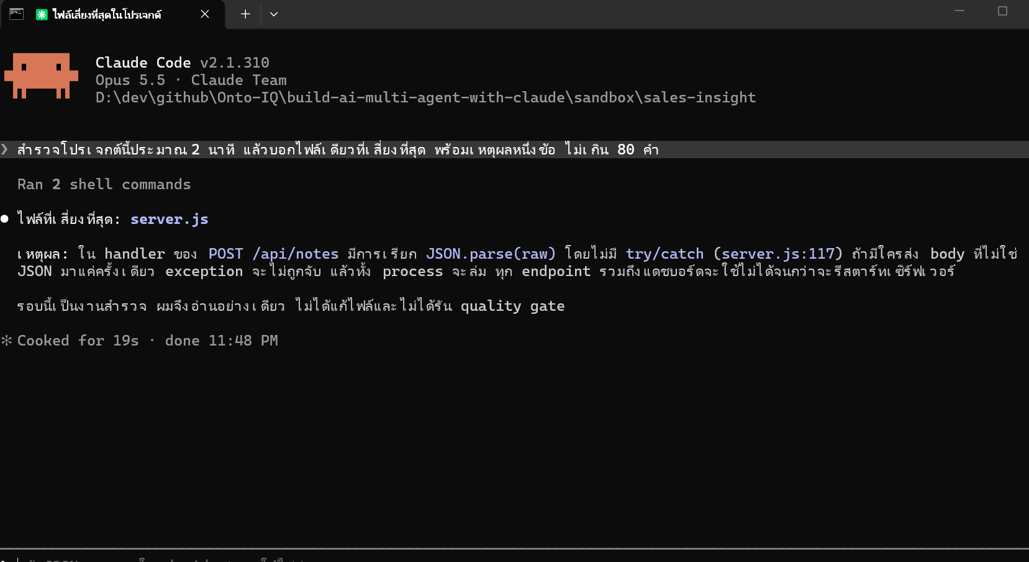
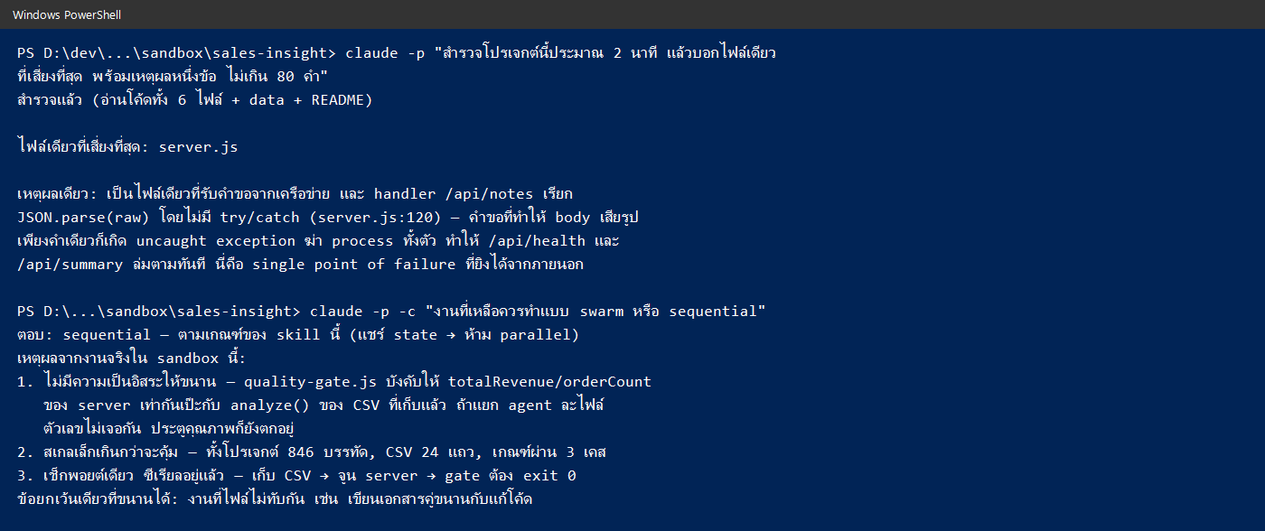
Lab สาธิต 2 นาที: หาไฟล์ที่เสี่ยงที่สุด (Module 1)
⏱ 10 นาที · 🎯 เป้าหมาย
บอกไฟล์ที่เสี่ยงที่สุด 1 ไฟล์ และบอกว่างานต่อไปควร swarm หรือ sequential
ขั้นตอน (ทำใน TUI)
1. เปิด PowerShell → cd sandbox/sales-insight → claude
2. วาง prompt EN หรือ TH — เลือกอย่างใดอย่างหนึ่ง
3. ถามต่อ 1 ประโยค: งานที่เหลือควร swarm หรือ sequential
ผลที่คาดหวัง
คำตอบ ≤ 80 คำ ชี้ไฟล์จริง เช่น server.js หรือ data/sales.csv พร้อมเหตุผล 1 ข้อ
อ่านหลายไฟล์ขนานได้ · แก้ quality gate ต้องรู้ผลการอ่านก่อน จึงต่อคิว
✅ Checkpoint
☑ เปิด claude จาก sandbox/sales-insight ไม่ใช่รากดิสก์
จับภาพจริงจาก TUI (interactive) · Claude Code 2.1.310 · sandbox/sales-insight
Notes:
Lab สาธิต 2 นาทีของ Module 1 (⏱ 10 นาที) — สไลด์ใหม่ตาม LAB.md ของ repo
ให้ผู้เรียนเปิด Git Bash แล้ว cd sandbox/sales-insight แล้วพิมพ์ claude (TUI) วาง prompt EN หรือ TH อย่างใดอย่างหนึ่ง
ทำไมแนะนำ EN: ภาษาของ prompt กำหนดภาษาของคำตอบ — ทั้งห้องใช้ภาษาเดียวกันทำให้เทียบผลได้ TH ใช้ได้เต็มที่ ชื่อไฟล์และ endpoint ยังถูกพิมพ์ถูกต้อง
ผลที่คาดหวัง: คำตอบ ≤ 80 คำ ชี้ไฟล์ในโปรเจกต์ เช่น server.js หรือ data/sales.csv พร้อมเหตุผลหนึ่งข้อ แล้วถามต่อว่าควร swarm หรือ sequential: อ่านหลายไฟล์ขนานได้ แต่การแก้ quality gate ต้องรู้ผลการอ่านก่อน จึงต่อคิว
📚 รู้เพิ่ม: นี่คือคำถามตัดสินเดียวของทั้งคอร์ส — งานขั้นถัดไปต้องใช้ผลของขั้นก่อนหน้าหรือไม่
กับดัก (Troubleshooting): Claude ขอสิทธิ์แล้วเงียบ → กดอนุญาตใน TUI · คำตอบยาว → ส่ง "under 80 words" ซ้ำ · ถูกคิดเงินรายครั้ง → unset ANTHROPIC_API_KEY · claude -p เขียน/รันไม่ได้ → แล็บนี้ใช้ TUI เท่านั้น
ที่มา: repo Onto-IQ/build-ai-multi-agent-with-claude (HEAD 68f94a1) — day-1/01-agent-foundations/LAB.md, day-1/01-agent-foundations/README.md (Prompt pattern)

Slide 17

Module 2 · Environment Setup
วันที่ 1 · เช้า · ⏱ ~30 นาที
เครื่องพร้อมใช้ Claude Code 100% ภายใน ~30 นาที
Notes:
🎯 รู้ว่าแล็บใช้ TUI (claude) ไม่ใช่ claude -p และรู้ว่า ANTHROPIC_API_KEY จะทับบัญชีคลาส · EN: Use the TUI for labs, and know which environment variable overrides the class login.
Module 2 (~30 นาที): เตรียมเครื่องให้พร้อมใช้ Claude Code 100% ตรวจผ่านทุกขั้นด้วยคำสั่ง verify
ครอบคลุม Shell / PATH / Environment Variables, Workspace บน VS Code, ไฟล์ Config JSON, เวอร์ชัน CLI และ Feature Flags ที่เกี่ยวกับ Agent
ที่มา: repo (HEAD 68f94a1) day-1/02-environment-setup/README.md

Slide 18
ติดตั้ง Claude Code CLI แล้วใช้ 2 โหมด
ขั้นที่ 1 · Native Install (แนะนำ · อัปเดตอัตโนมัติ)
macOS / Linux / WSL
curl -fsSL https://claude.ai/install.sh | bash
Windows PowerShell
irm https://claude.ai/install.ps1 | iex
ทางเลือก: brew · winget · npm (Node.js 22+, ห้าม sudo)
ขั้นที่ 2 · ตรวจ แล้วล็อกอิน
claude --version # ≥ 2.1.296
claude doctor # ตรวจการติดตั้ง
พิมพ์ claude → login ผ่านเบราว์เซอร์ · /status · /exit
2 โหมด: TUI คือโหมดหลักของทุก Lab
TUI: claude — เห็น tool calls และกดอนุญาตเอง (ทุก Lab)
Headless: claude -p "โจทย์" — (print mode) เฉพาะขั้นที่ Lab ระบุ --allowedTools ให้
Notes:
ขั้นที่ 1: ติดตั้งด้วย Native Install ตามเอกสารทางการ — macOS/Linux/WSL: curl -fsSL https://claude.ai/install.sh | bash · Windows PowerShell: irm https://claude.ai/install.ps1 | iex ไม่ต้องรันเป็น Administrator ติดตั้งเสร็จให้เปิด terminal ใหม่ ตัวนี้อัปเดตอัตโนมัติเบื้องหลัง
ทางเลือก: brew install --cask claude-code, winget install Anthropic.ClaudeCode (สองทางนี้ไม่อัปเดตเอง) หรือ npm install -g @anthropic-ai/claude-code ที่ต้องมี Node.js 22+ และห้ามใช้ sudo npm
ตรวจ claude --version ต้อง ≥ 2.1.296 ถ้าต่ำกว่าให้ claude update · claude doctor แสดงสุขภาพการติดตั้งและ settings โดยไม่เปิด session ถ้า claude หาไม่เจอ แปลว่า PATH ยังไม่มีโฟลเดอร์ติดตั้ง — เปิด terminal ใหม่ก่อน
ถ้าเครื่องไหนเคยลงด้วย npm แล้วเจอ Cannot find module ... cli.js แปลว่า PATH ชี้ install เก่า (พบบ่อยกับ mise/nvm) — ถอนตัวเก่าหรือใช้ claude doctor ช่วยหาการติดตั้งที่ชนกัน
ขั้นที่ 2: พิมพ์ claude ครั้งแรกจะ login ผ่านเบราว์เซอร์ (บัญชี Pro/Max/Team/Enterprise/Console — แผนฟรีใช้ไม่ได้) ใช้ /status ดูสถานะ ออกด้วย /exit หรือ Ctrl+C สองครั้ง
สองโหมดที่คอร์สใช้: TUI (claude) เห็น tool calls และอนุมัติ permission สด ๆ · Headless (claude -p "โจทย์") คำสั่งเดียวจบ ใช้ทำ script และตรวจอัตโนมัติ
ที่มา: https://code.claude.com/docs/en/setup (ตรวจ 22 ต.ค. 2026) · repo day-1/02-environment-setup/README.md
TUI คือโหมดหลัก: แล็บทั้งหมดทำใน TUI (claude) เพราะเห็นเครื่องมือที่ทำงานและกดอนุญาตเองได้ · claude -p จบในคำสั่งเดียว ไม่มีหน้าจอให้กด สิทธิ์จึงแคบกว่า (เขียน .claude/** หรือรัน Bash มักถูกปฏิเสธ) ใช้เฉพาะขั้นที่แล็บเขียน --allowedTools และ --max-turns ให้
ที่มา: repo Onto-IQ/build-ai-multi-agent-with-claude (HEAD 68f94a1) — day-1/02-environment-setup/README.md (ตาราง TUI / Print)

Slide 19
Lab 0 ตรวจเครื่อง: 4 ขั้นก่อนเริ่ม Workshop 1
1
2
3
4
CLI
/status
verify
exit 2
ตรวจรุ่น + คีย์
PowerShell: node · git · claude --version · echo $env:ANTHROPIC_API_KEY ต้องว่าง
ล็อกอินใน TUI
claude → /status เห็นบัญชีคลาส ไม่ใช่โหมด API key → /exit
สคริปต์ตรวจ
node scripts/verify-setup.mjs → verify-setup: passed
เปิดแอป + gate
node server.js → 127.0.0.1:3000 · Ctrl+C แล้วรัน quality gate → exit 2
✅ Checkpoint (⏱ 25 นาที)
☑ claude --version ≥ 2.1.296 · ANTHROPIC_API_KEY ว่าง
☑ node scripts/verify-setup.mjs ผ่าน
☑ เปิด 127.0.0.1:3000 ได้ แล้วปิดเซิร์ฟเวอร์
☑ quality gate = exit 2 โดยไม่แก้ไฟล์ (ตั้งใจ)
Notes:
Lab 0 ตรวจเครื่อง (⏱ 25 นาที, เริ่มจาก clone สด) — ทำใน Git Bash ที่ราก repo
1) node --version, git --version, claude --version, echo "$ANTHROPIC_API_KEY" — ผลที่คาดหวัง: Node 20 ขึ้นไป, Claude Code 2.1.296 ขึ้นไป, บรรทัดตัวแปรว่าง ถ้าคีย์โผล่ให้ unset ANTHROPIC_API_KEY
📚 รู้เพิ่ม: ถ้ามีคีย์ค้าง Claude จะใช้คีย์แทนบัญชี Pro/Team ของคลาสทันที ค่าใช้จ่ายไปโผล่ที่บัญชีส่วนตัวโดยไม่มีกล่องเตือน
2) claude → /status → /exit — ผลที่คาดหวัง: เห็นบัญชีของคลาส ไม่ใช่โหมด API key
3) node scripts/verify-setup.mjs — ผลที่คาดหวัง: verify-setup: passed และบรรทัดบอกว่า starter quality gate เป็น exit 2
4) cd sandbox/sales-insight → node server.js → เปิด http://127.0.0.1:3000 (หน้าบอกว่าแดชบอร์ดยังไม่พร้อม) → Ctrl+C แล้ว node scripts/quality-gate.js — ผลที่คาดหวัง: exit 2 มี FAIL | data-quality, FAIL | bad-json-does-not-crash, FAIL | summary-matches-valid-rows
exit 2 วันนี้ไม่ใช่เครื่องพัง — ปัญหาถูกปลูกไว้ให้ Workshop 5 แก้จริง
กับดัก: คำสั่ง bash พังเพราะอยู่ใน PowerShell → เปลี่ยนไป Git Bash · port busy → ปิด node server.js ก่อนรัน gate หรือ PORT=3001 · อย่าใช้ taskkill //IM node.exe · Lab 0 ไม่มีไฟล์ให้ catch-up ถ้าสคริปต์ไม่ผ่านให้เรียกผู้สอนก่อน Workshop 1
Commit เป็นนิสัยที่ดีหลัง Agent ทำงานสำเร็จ (ใช้ต่อใน Module 9)
ที่มา: repo Onto-IQ/build-ai-multi-agent-with-claude (HEAD 68f94a1) — day-1/02-environment-setup/LAB.md, scripts/verify-setup.mjs

Slide 20
ตามไม่ทัน? Catch-up ทีละ Workshop
คำสั่ง (ราก repo)
คัดลอกอะไรเข้า sandbox/sales-insight
ใช้เมื่อ
catch-up.js w1
docs/EXPLORATION-REPORT.md
ก่อนเริ่ม Workshop 2
catch-up.js w2
.claude/agents/data-researcher.md
ก่อน Module 5–6
catch-up.js w3
mcp/sales-server.js
ก่อน Workshop 4
catch-up.js w4
docs/DESIGN.md · scripts/clean-sales.js · docs/REVIEW.md
ก่อน Module 8–9
catch-up.js w5
hooks · settings.json · cost-gate.js · sales.csv ที่สะอาด
ก่อน Capstone
catch-up.js w6
ทีม 5 บทบาท · PRODUCT-SPEC · EXECUTIVE-SUMMARY · vercel.json
ก่อน Module 11
check-solutions.mjs
ไม่คัดลอก — ตรวจคำตอบ w1–w6 ทั้งชุด
ผู้สอนตรวจก่อนคลาส
เรียกด้วย node scripts/... แล้วอ่าน SOLUTION.md ในโฟลเดอร์ solutions/wN · w5 และ w6 เขียนทับ data/sales.csv ด้วยไฟล์ที่สะอาดแล้ว
Notes:
สไลด์ใหม่: ทางลัดเมื่อตามไม่ทัน — จากราก repo รัน node scripts/catch-up.js w1 ถึง w6 จะคัดลอก solutions/wN/drop-in เข้า sandbox/sales-insight แล้วให้อ่าน SOLUTION.md ในโฟลเดอร์นั้น
ระวัง: w5 และ w6 เขียนทับ data/sales.csv ด้วยไฟล์ที่สะอาดแล้ว อย่าใช้ถ้ายังอยากเห็นไฟล์ดิบเอง
node scripts/check-solutions.mjs ตรวจคำตอบอ้างอิงทั้งชุด: starter quality gate ต้องเป็น exit 2 และ solutions/w1–w6 ผ่านทุกข้อ
Lab 0 ไม่มีไฟล์ให้คัดลอก — ถ้า verify-setup ไม่ผ่านให้เรียกผู้สอน
ที่มา: repo Onto-IQ/build-ai-multi-agent-with-claude (HEAD 68f94a1) — README.md (ถ้าตามไม่ทัน), scripts/catch-up.js, scripts/check-solutions.mjs

Slide 21
Workspace, Config JSON และ Feature Flags
ตั้งค่าที่ใช้ใน Module ถัดไป
~/.claude/settings.json
ตั้งค่าผู้ใช้รายเครื่อง · settings.local.json ไม่เข้า git
PORT
พอร์ตของ server.js และ quality gate (ค่าเริ่มต้น 3000)
CLAUDE_CODE_MAX_CONCURRENT_SUBAGENTS
จำนวนเอเจนต์ย่อยพร้อมกันสูงสุด · ว่าง = ค่าเริ่มต้น
CLAUDE_CODE_EXPERIMENTAL_AGENT_TEAMS=1
เฉพาะตอนผู้สอนสาธิตทีม
Workspace = sandbox/sales-insight
data/ lib/ mcp/ scripts/ web/ server.js CLAUDE.md
เปิด claude จากโฟลเดอร์แอปเท่านั้น · Windows ใช้ PowerShell
Notes:
ตัวแปรและไฟล์ตั้งค่าที่คอร์สใช้ ตามตารางของ Module 2:
PORT = พอร์ตของ server.js และ quality gate ค่าเริ่มต้น 3000 · CLAUDE_CODE_MAX_CONCURRENT_SUBAGENTS = จำนวนเอเจนต์ย่อยพร้อมกันสูงสุด ค่าว่างคือค่าเริ่มต้น · CLAUDE_CODE_EXPERIMENTAL_AGENT_TEAMS ตั้งเป็น 1 เฉพาะตอนสาธิตทีม
ตั้งค่าผู้ใช้รายเครื่องอยู่ที่ ~/.claude/settings.json — settings.local.json เป็นของเครื่องนั้น ไม่ควรเข้า git
Workspace คือ sandbox/sales-insight: เปิด claude จากโฟลเดอร์นี้เท่านั้น ถ้าเปิดนอกโฟลเดอร์จะสำรวจผิดที่ · Windows ใช้ Git Bash ไม่ใช่ PowerShell
ที่มา: repo Onto-IQ/build-ai-multi-agent-with-claude (HEAD 68f94a1) — day-1/02-environment-setup/README.md

Slide 22
Module 3 · Swarm Pattern
วันที่ 1 · เช้า · ⏱ ~60 นาที · Workshop 1
Parallel Execution: สั่งงาน Subagents หลายตัวขนานกันจาก Prompt เดียว
Notes:
🎯 สั่งครั้งเดียวให้ leader ปล่อย Explore สามตัวแล้วรวมรายงานโดยไม่แก้ไฟล์ · EN: One prompt dispatches three read-only explorers and returns a single short report.
Module 3 (~60 นาที: สอน 25 + Workshop 1 35 นาที) — Parallel Execution ด้วย Swarm Pattern
หัวข้อ: Built-in Subagents ใน Isolated Context, Leader-first Interaction, Parallel Dispatching 3–5 Subagents, Result Aggregation และสัญญาณว่าแบ่งงานผิด
ที่มา: repo (HEAD 68f94a1) day-1/03-swarm/README.md

Slide 23
Built-in Subagents ทำงานใน Isolated Context
Context แยก
ไม่เห็นบทสนทนาหลัก ได้เฉพาะโจทย์ที่ Leader เขียนส่งให้
Tools ของตัวเอง
เช่น Explore อ่านได้อย่างเดียว
ขอบเขตชัดเจน
ทำจบแล้ว “สรุปผล” กลับมาเท่านั้น
บทสนทนาหลัก · Leader
ส่งโจทย์ลง ↓ รับสรุปกลับ ↑
Explore
isolated context
อ่าน / ค้น / สรุป ห้ามแก้ไข
Plan
isolated context
ค้นคว้าใน Plan Mode ก่อนเสนอแผน
General-purpose
isolated context
ทำได้ทุกอย่าง รวมแก้ไฟล์
Subagent เห็นเฉพาะโจทย์ที่ได้รับ — context หลักไม่บวม
Notes:
Subagent ทำงานใน context แยก: ไม่เห็นบทสนทนาหลัก ได้เฉพาะโจทย์ที่ Leader เขียนส่งให้ มี tools ของตัวเอง และทำจบแล้วสรุปผลกลับเท่านั้น
Built-in 3 ตัวที่ต้องรู้ก่อนสร้างของตัวเอง: Explore อ่านอย่างเดียว เหมาะกับสำรวจ, Plan ใช้ใน Plan Mode, General-purpose ทำได้ทุกอย่างรวมแก้ไฟล์
ประโยชน์: output ยาว ๆ ของ Subagent ไม่ท่วม context หลัก
ที่มา: repo (HEAD 68f94a1) day-1/03-swarm/README.md หัวข้อ 1; day-1/01-agent-foundations/README.md หัวข้อ 2

Slide 24
Leader-first: ส่งโจทย์ระดับสูง ให้ Leader แตกงานเอง
Anatomy ของ prompt สั่ง Swarm ที่ดี
1 บริบท สิ่งที่ Leader ควรรู้ก่อน (แอปอะไร อยู่ไหน)
2 เป้าหมาย ผลลัพธ์สุดท้ายหน้าตาเป็นอย่างไร
3 การแตกงาน แบ่งกี่ส่วน แต่ละส่วนทำอะไร (หรือให้ Leader เสนอ)
4 รูปแบบผล รายงานรวมยาวเท่าไร โครงหน้าตาอย่างไร
5 ขอบเขต ห้ามทำอะไร เช่น แก้ไขไฟล์ รันคำสั่งเสี่ยง
Notes:
หลักการ Leader-first: ส่งโจทย์ระดับสูงให้ Leader ก่อน แล้วให้ Leader แตกงานเอง อย่าสั่งละเอียดเอง
prompt ที่ดีมี 5 ส่วน: บริบท เป้าหมาย การแตกงาน รูปแบบผล และขอบเขต
อีกระดับที่ต่ำกว่า: ข้อความที่ Leader มอบให้ Subagent แต่ละตัวก็ควรครบ 5 ส่วน — บริบท ไฟล์ ผลที่ต้องส่ง ข้อห้าม และทีม (ใครทำส่วนไหน)
ที่มา: repo (HEAD 68f94a1) day-1/03-swarm/README.md หัวข้อ 2

Slide 25
Parallel Dispatching จาก Prompt เดียว
EN (แนะนำ) — วางใน TUI ครั้งเดียว
Dispatch 3 parallel Explore subagents on this Sales Insight app.
1) Map the runtime files and how to start the server.
2) Read data/README.md and the failure text from node scripts/quality-gate.js. Do not fix anything.
3) Trace GET /api/summary and POST /api/notes far enough to name the risky behavior.
Do not modify files. Return one report under 300 words with headings: structure, data quality, risks.
ก้อน 1–3 อ่านไฟล์คนละชุด → ขนานได้ · จำกัดความยาว + ห้ามแก้ไฟล์
TH (ใช้ได้เหมือนกัน ทดสอบแล้ว)
ส่ง Explore subagent 3 ตัวทำพร้อมกัน
ในแอป Sales Insight
1) แผนที่ไฟล์ที่ใช้รัน และวิธียกเซิร์ฟเวอร์
2) อ่าน data/README.md และข้อความ FAIL
จาก node scripts/quality-gate.js ห้ามแก้
3) ไล่ GET /api/summary กับ POST /api/notes
พอให้ชี้พฤติกรรมที่เสี่ยง
ห้ามแก้ไขไฟล์ ส่งรายงานเดียวไม่เกิน 300 คำ
มีหัวข้อ โครงสร้าง, คุณภาพข้อมูล, จุดเสี่ยง
Notes:
Prompt pattern ของ Workshop 1 — เลือก EN หรือ TH อย่างใดอย่างหนึ่ง วางใน TUI ครั้งเดียว
อธิบายทีละส่วน: ก้อน 1–3 อ่านไฟล์คนละชุดจึงขนานได้, ประโยค Do not modify files กันการแก้, จำกัด 300 คำและหัวข้อ structure / data quality / risks ให้รวมผลได้
ทำไมแนะนำ EN: ภาษาของ prompt กำหนดภาษาของรายงาน รายงานนี้ถูกอ้างต่อใน Workshop ถัดไป ซึ่งชื่อ endpoint, file:line และหัวข้อเป็นอังกฤษ — TH ใช้ได้เต็มสิทธิ์ ของเทคนิคยังพิมพ์ถูก
ใน TUI จะเห็น leader เรียก Task tool แล้วเอเจนต์ย่อยสามตัวทำงานพร้อมกัน
หมายเหตุ headless: ถ้าต้องรันนอก TUI จริง ๆ คือ claude -p "<prompt>" --allowedTools "Task" --max-turns 20 จากโฟลเดอร์แอป แต่แล็บในห้องไม่ใช้ทางนี้
ที่มา: repo Onto-IQ/build-ai-multi-agent-with-claude (HEAD 68f94a1) — day-1/03-swarm/README.md (Prompt pattern)

Slide 26
รวมผลกลับ Leader — และสัญญาณว่าแบ่งงานผิด
Result Aggregation: leader รวมเป็นรายงานเดียว 3 หัวข้อ — structure · data quality · risks — สิ่งที่กลับมาคือบทสรุป ไม่ใช่เนื้อไฟล์เต็ม
สัญญาณ
หมายความว่า
แก้อย่างไร
Agent ส่งข้อความหากันบ่อยมาก
สองส่วนผูกกันแน่นเกินจะแยก
รวมเป็นตัวเดียว
ไฟล์ชนกัน
เจ้าของไฟล์ไม่ชัด
แบ่งใหม่ตามไฟล์ หรือแยก worktree
รอกันเป็นทอด
งานเรียงลำดับ ไม่ได้ขนานจริง
ทำในตัวเดียว หรือเรียงเป็นชั้น
ผลไม่ต่อกัน
ไม่มีสัญญาที่จุดเชื่อม
เขียนสัญญากลางก่อนแบ่งงาน
ทำงานบนสมมติฐานผิด
ข้อความมอบงานขาดบริบท
เติมบริบทใน task หรือใช้ fork
Notes:
หลัง Subagents ทำงานเสร็จ Leader รวมผลเป็นรายงานเดียว — ในการรันจริงได้ 3 หมวด: โครงสร้างโปรเจกต์ endpoints ทั้งหมด และจุดน่าสงสัย
ตารางนี้ใช้วินิจฉัยจากอาการ: ส่งข้อความหากันบ่อย = ผูกกันแน่นเกินไป, ไฟล์ชน = เจ้าของไฟล์ไม่ชัด, รอกันเป็นทอด = งานไม่ได้ขนานจริง, ผลไม่ต่อกัน = ไม่มีสัญญากลาง, สมมติฐานผิด = ข้อความมอบงานขาดบริบท
fork = Subagent ที่สืบทอดบทสนทนาทั้งหมด, worktree = แยก agent ไปทำบนสำเนา repo แล้วค่อย merge
ที่มา: repo (HEAD 68f94a1) day-1/03-swarm/README.md หัวข้อ 5–6

Slide 27
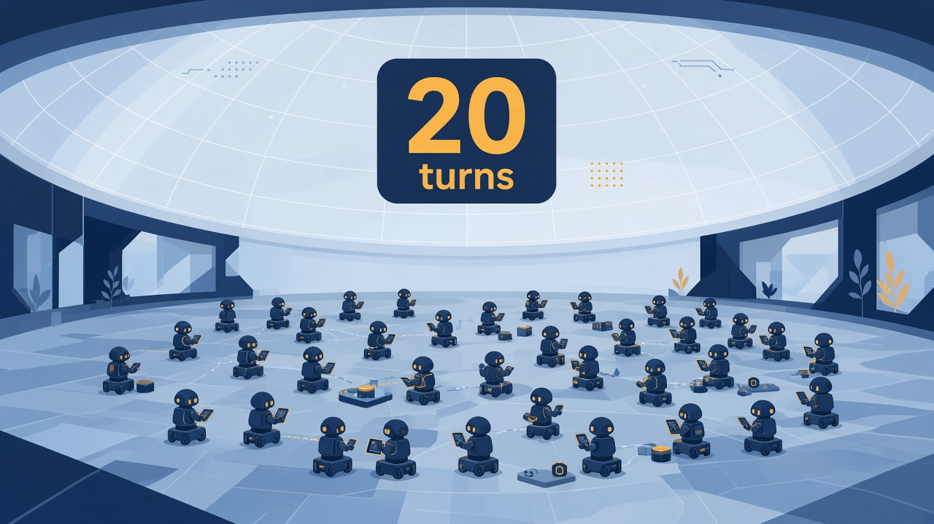
Workshop 1: สำรวจแอป Sales Insight แบบขนาน
โจทย์ ⏱ 35 นาที: prompt เดียว ได้รายงานเดียวครบโครงสร้าง คุณภาพข้อมูล จุดเสี่ยง — ไม่แก้ไฟล์
ผลที่คาดหวัง
leader เรียกเอเจนต์ย่อยหลายตัว แล้วตอบรายงานเดียว 3 หัวข้อ อ้าง server.js, data/sales.csv, scripts/quality-gate.js
✅ Checkpoint
☑ ใช้ prompt เดียว ไม่ถามทีละชิ้นสามรอบ
☑ รายงานมีสามหัวข้อ อ่านจบในห้านาที
☑ ระบุ /api/summary และ /api/notes
☑ git status --short ไม่มีความแก้จากเอเจนต์
☑ รัน quality gate เอง → ยังแดง (exit 2)
Notes:
Workshop 1 (⏱ 35 นาที) เริ่มจาก starter ที่ quality gate ยัง exit 2
ขั้นตอน: cd sandbox/sales-insight → claude → วาง prompt EN หรือ TH ครั้งเดียว → ออกจาก TUI → git status --short → node scripts/quality-gate.js (รันเอง อย่าให้เอเจนต์รันแทน)
ผลที่คาดหวัง: leader เรียกเอเจนต์ย่อยมากกว่าหนึ่งตัว ตอบรายงานเดียวสามหัวข้อ ระบุ server.js, data/sales.csv, scripts/quality-gate.js และพูดถึง POST /api/notes กับ GET /api/summary · git status ไม่มีไฟล์ของแอปถูกแก้ · gate ยัง exit 2
📚 รู้เพิ่ม: หลักฐานผ่าน/ไม่ผ่านต้องมาจากเทอร์มินัลของคุณ ไม่ใช่คำบอกของเอเจนต์
กับดัก: ได้แผนแต่ไม่ได้รายงาน → เติมว่าให้ส่งเอเจนต์ย่อยจริง · ไฟล์ถูกแก้ → git checkout -- . ในแอปแล้วสั่งใหม่ · สำรวจผิดโฟลเดอร์ → เปิด claude ใหม่จาก sandbox/sales-insight · port busy → ปิดเซิร์ฟเวอร์ก่อน
ตามไม่ทัน: node scripts/catch-up.js w1 แล้วอ่าน docs/EXPLORATION-REPORT.md
ที่มา: repo Onto-IQ/build-ai-multi-agent-with-claude (HEAD 68f94a1) — day-1/03-swarm/LAB.md

Slide 28
Module 4 · Specialty Agents
วันที่ 1 · บ่าย · ⏱ ~55 นาที · Workshop 2
สร้าง Agent เฉพาะทางด้วย Markdown + YAML Frontmatter
Notes:
🎯 ให้ Claude เขียนไฟล์เอเจนต์นักวิจัยข้อมูลที่อ่านอย่างเดียว แล้วเรียกใช้จนได้หลักฐานแบบ file:line · EN: Prompt Claude to add a read-only data researcher and get file:line evidence back.
Module 4 (~55 นาที: สอน 25 + Workshop 2 30 นาที) — การสร้างและกำหนดสเปก Specialty Agent
หัวข้อ: CLAUDE.md, ไฟล์ .claude/agents/, Frontmatter parameters, Model Routing, 3 วิธีเรียกใช้ และ Prompt-driven Generation
ที่มา: repo (HEAD 68f94a1) day-1/04-specialty-agents/README.md

Slide 29
CLAUDE.md: คู่มือประจำบ้านของ Agent
เขียนอะไรลงไป
แอปคืออะไร · ไฟล์หลักอยู่ไหน · กติกาที่ทุกเอเจนต์ต้องรู้
อยู่ 2 ระดับ
./CLAUDE.md Project — ทีมแชร์ผ่าน Git
~/.claude/CLAUDE.md Global — ระดับผู้ใช้
จาก sandbox/sales-insight/CLAUDE.md
ห้าม: เพิ่ม dependency — Node http ล้วน
กติกา: งานสำรวจห้ามแก้ไฟล์ · ห้ามคัดลอกค่า sk-
ก่อนส่ง: รัน quality gate แล้วรายงาน exit code จริง
Notes:
CLAUDE.md ที่ root ของ sandbox ถูกหยิบขึ้นมาเองทุกครั้ง ทั้งตอนเปิดเซสชันและตอนเอเจนต์ย่อยทุกตัวถูกสร้าง — เหมือนกฎที่แขวนไว้หน้าประตูโรงงาน ไม่ต้องพิมพ์กติกาซ้ำในทุก prompt
ตัวอย่างจริงใน sandbox/sales-insight/CLAUDE.md: แดชบอร์ดยอดขายร้านของฝากสมมติ, server.js เป็น Node http ล้วน ห้ามเพิ่ม dependency, ตอบเป็นภาษาของผู้ถามแต่ชื่อไฟล์/endpoint/ฟิลด์คงอังกฤษ, งานสำรวจห้ามแก้ไฟล์, อย่าแนะนำ Express หรือ npm, ห้ามคัดลอกค่าที่ขึ้นต้น sk-, ก่อนบอกว่าพร้อมส่งให้รัน node scripts/quality-gate.js แล้วรายงาน exit code จริง
ระดับ: ./CLAUDE.md (ทีมแชร์ผ่าน Git) และ ~/.claude/CLAUDE.md (ระดับผู้ใช้)
ที่มา: repo Onto-IQ/build-ai-multi-agent-with-claude (HEAD 68f94a1) — day-1/04-specialty-agents/README.md, sandbox/sales-insight/CLAUDE.md

Slide 30
ไฟล์เดียว = Agent หนึ่งตัว ใน .claude/agents/
YAML Frontmatter
ส่วนตั้งค่าระหว่างเส้น --- สองเส้น
Body = System Prompt
บทบาท วิธีทำงาน รูปแบบผล และข้อห้าม
ฟิลด์บังคับมีแค่ 2
name กับ description — ที่เหลือเลือกใส่
ไฟล์ = definition
การ dispatch แต่ละครั้ง = instance
.claude/agents/data-researcher.md
---
name: data-researcher
description: Researches how the Sales
Insight code and sales.csv behave. Use
proactively for "how does this work?"
or data-quality questions. Read-only.
tools: Read, Grep, Glob
model: sonnet
---
## Method
- Search before answering. Cite path:line.
## Output format
- Answer · Evidence · Risks
## Constraints
- Read-only. No Edit, Write, or Bash.
Notes:
ฟิลด์บังคับมีแค่ name กับ description — description คือสิ่งที่ leader อ่านเพื่อเลือกส่งงาน เขียนสั้น ขึ้นต้นงานที่อยากให้ถูกเรียกเองด้วย Use proactively
แยกให้ชัด: ไฟล์ = definition (ตำแหน่งงาน) การ dispatch หนึ่งครั้ง = instance
ตัวอย่าง data-researcher (คำตอบอ้างอิงของ Workshop 2): tools อ่านอย่างเดียว Read, Grep, Glob, model sonnet, body มี Method / Output format / Constraints — ห้าม Edit, Write, Bash และห้ามแก้ CSV, server, quality gate
ที่มา: repo Onto-IQ/build-ai-multi-agent-with-claude (HEAD 68f94a1) — solutions/w2/drop-in/.claude/agents/data-researcher.md, reference/frontmatter-cheatsheet.md

Slide 31
Frontmatter Parameters ที่ใช้บ่อย
Field
ค่า
หน้าที่
name
kebab-case ไม่ซ้ำ
ชื่อ agent (บังคับ)
description
สั้น ขึ้นต้น Use proactively
หัวใจของ auto-delegation (บังคับ)
tools
Read, Grep, Glob
allowlist — ไม่ใส่ = ได้ทุกเครื่องมือ
disallowedTools
WebFetch, WebSearch
denylist — ชื่อซ้ำทั้งสองรายการ = หลุดออก
model
haiku / sonnet / opus (ชื่อตระกูล)
Model routing
permissionMode
เช่น plan
มีผลเมื่อเซสชันหลักยังเป็น default
skills · memory
release-checklist · project
preload skill · จำข้ามเซสชัน
กับดัก permissionMode: เปิดเซสชันหลักด้วยโหมดยอมรับอัตโนมัติ → เอเจนต์ย่อยใช้โหมดนั้นตาม ค่าที่เขียนไว้ถูกเมินโดยไม่เตือน
Notes:
ชีต frontmatter ของคอร์ส: name (อังกฤษ ไม่มีช่องว่าง), description (ตัวตัดสินว่าจะส่งงานให้หรือไม่ เขียนสั้น ขึ้นต้น Use proactively), tools (allowlist), disallowedTools (ถ้าชื่อเดียวกันอยู่ทั้งสองรายการ ตัวนั้นหลุดออก), model (ชื่อตระกูล haiku/sonnet/opus), permissionMode, skills (preload skill เช่น release-checklist), memory (เช่น project)
กับดักที่ไม่มีป้ายเตือน: permissionMode ในไฟล์เอเจนต์มีผลเฉพาะเมื่อเซสชันหลักยังเป็นโหมด default ถ้าเปิดเซสชันด้วยโหมดยอมรับการแก้ไฟล์อัตโนมัติ เอเจนต์ย่อยจะถูกดึงไปใช้โหมดเดียวกัน — ทีมผู้สอนเคยทดสอบ ตัวที่ตั้งเป็นอ่านอย่างเดียวกลับเขียนไฟล์สำเร็จ (reference/failure-modes.md)
description ถูกส่งเข้าเซสชันหลักตลอด อย่าเขียนขั้นตอนยาวไว้ที่นั่น · ฟิลด์อื่นอย่าง isolation, maxTurns อยู่ใน instructor/deep-dives/module-04-agent-definitions.md
ที่มา: repo Onto-IQ/build-ai-multi-agent-with-claude (HEAD 68f94a1) — reference/frontmatter-cheatsheet.md, day-1/04-specialty-agents/README.md

Slide 32
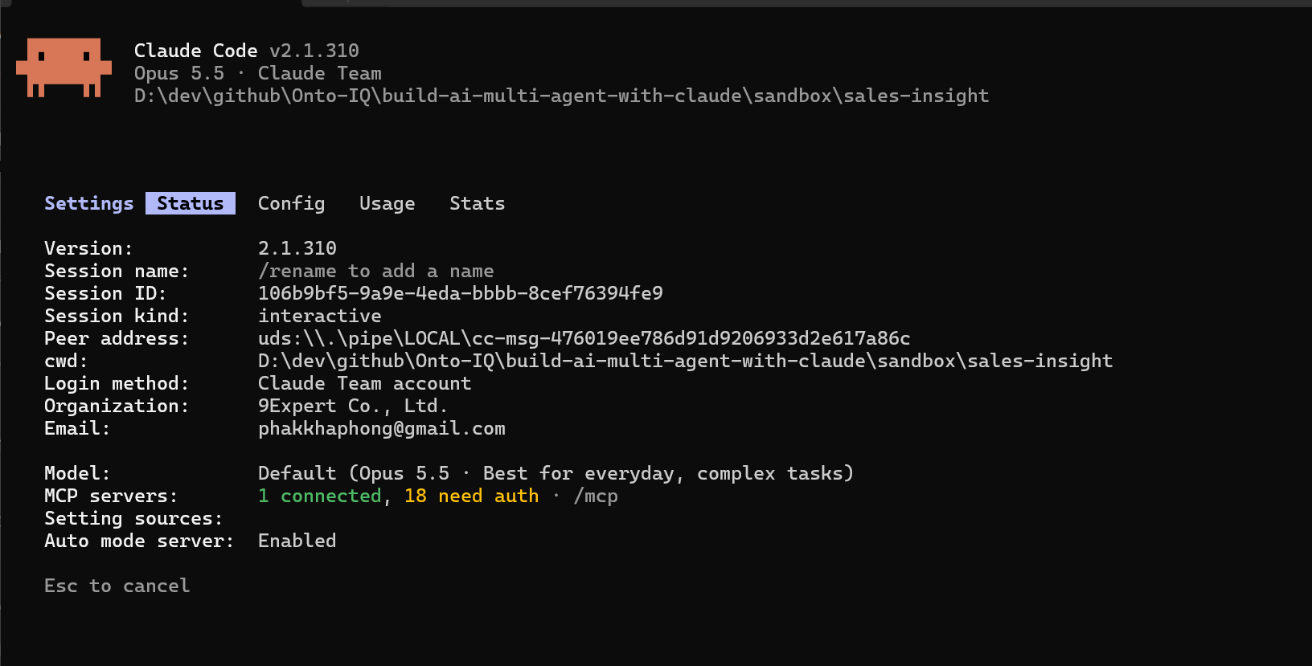
Lab 0 · จับหน้าจอจริง (1/2) — ตรวจรุ่น + คีย์ + สคริปต์ตรวจ
จับภาพจริงจาก TUI (interactive) · Claude Code 2.1.310 · sandbox/sales-insight

Slide 33
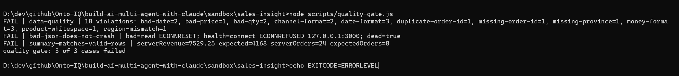
Lab 0 · จับหน้าจอจริง (2/2) — quality gate แดงตามออกแบบ (exit 2)
3 เคส: data-quality · bad-json-does-not-crash · summary-matches-valid-rows — แดงครบตั้งแต่ starter
exit 2 คือ baseline — Workshop 5 ทำให้เขียวโดยห้ามแก้ scripts/quality-gate.js
ตัวเลขจริงรอบนี้: 18 violations · server ล่มหลัง POST ที่ไม่ใช่ JSON · revenue 7529.25 กับ 24 orders (ที่ถูกคือ 4168 / 8)
จับภาพจริงจากเทอร์มินัล (นอก TUI) · Claude Code 2.1.310 · sandbox/sales-insight

Slide 34
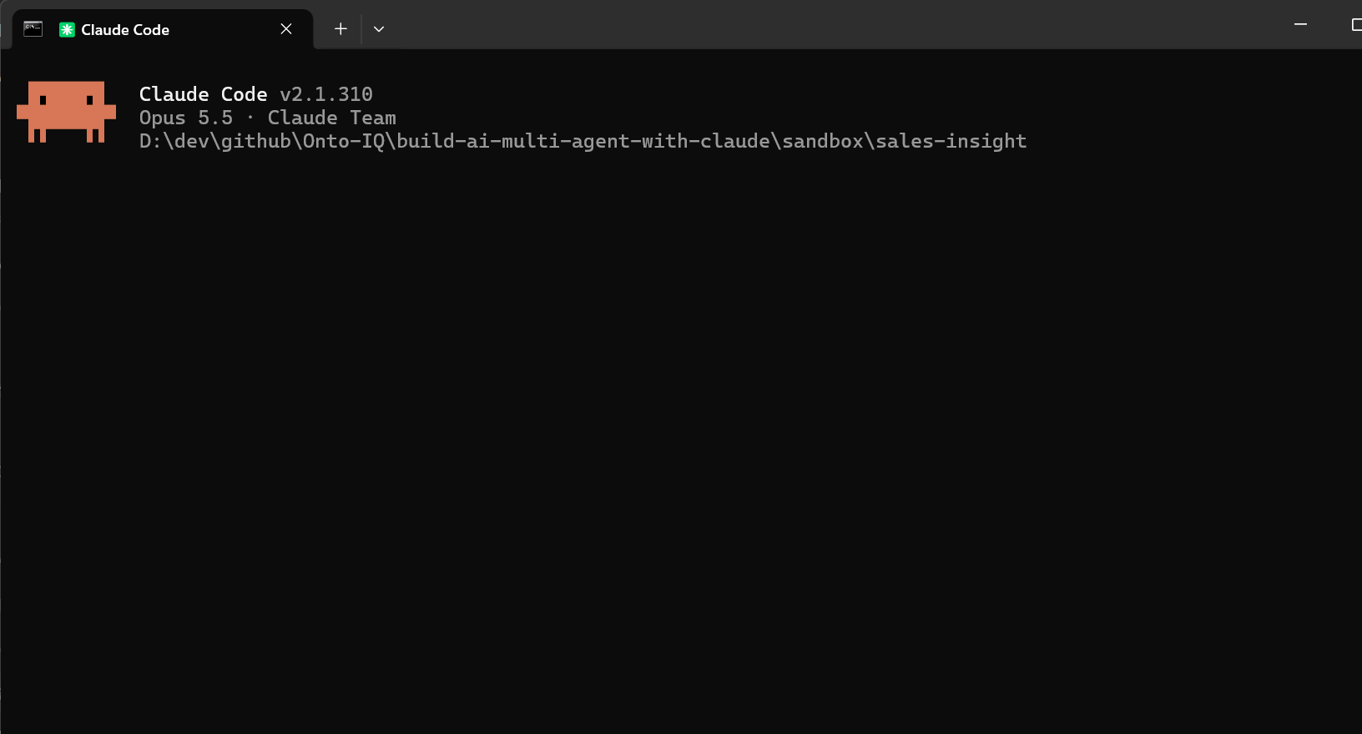
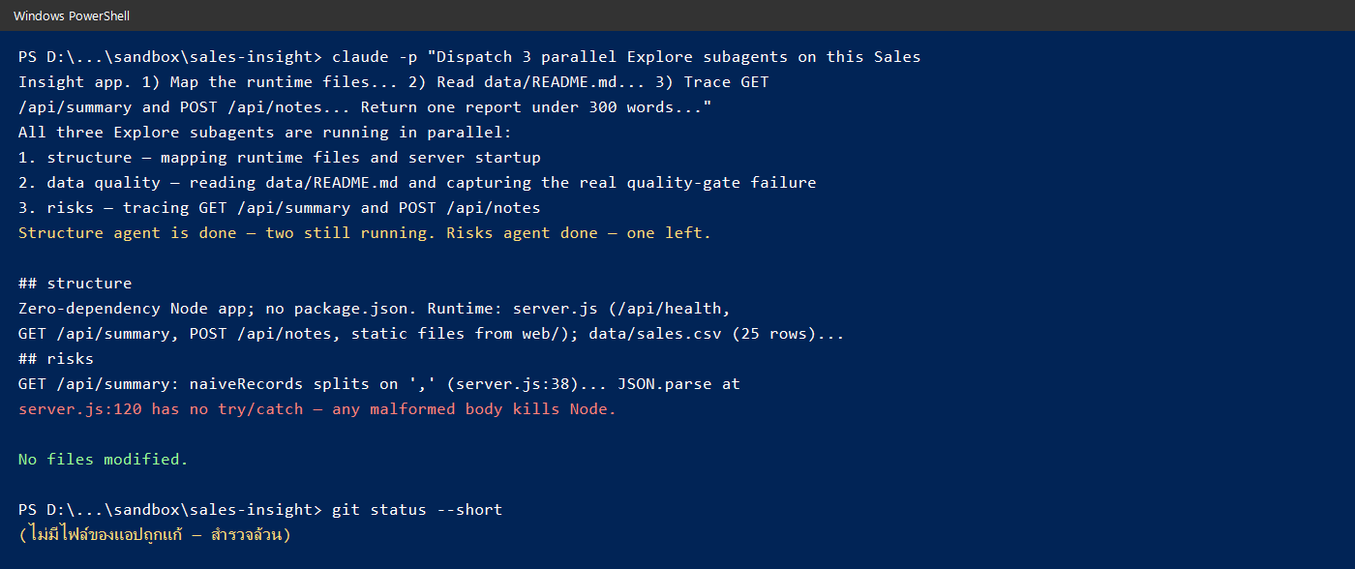
TUI vs headless (claude -p) — ใช้ให้ถูกงาน
TUI (ซ้าย): interactive — กดอนุญาตทีละขั้น เห็น subagent และ spinner จริง · เหมาะกับทุก Lab ในคอร์สนี้
headless claude -p (ขวา): รันจากสคริปต์/CI ไม่มีหน้าจอ · เขียน .claude/** ถูกปฏิเสธ ต้องส่ง --allowedTools เอง · เหมาะกับ automation
กติกา: งานที่ต้องมีคนกดอนุญาต/ตรวจกลางทาง = TUI · งานที่สั่งด้วยสคริปต์และไม่ต้องแตะ .claude/ = headless

Slide 35
Permission Modes: กด Shift+Tab วนโหมดระหว่างทำงาน
1
2
3
4
M
E
P
A
Manual (default)
ถามก่อนแก้ไฟล์ / รันคำสั่ง — งานอ่อนไหว
Accept edits
แก้ไฟล์ใน working dir ได้เลย · คำสั่งอื่นยังถาม
Plan
อ่าน สำรวจ เสนอแผน — ยังไม่แก้จนกว่าจะอนุมัติ
Auto
classifier ตรวจ action แทนเรา · โหมดเริ่มต้นของรุ่นใหม่
วนด้วย Shift+Tab · ดูโหมดที่ status bar
☑ Bypass อยู่ในวงเฉพาะเมื่อเปิดตอนเริ่ม session เท่านั้น
☑ dontAsk ไม่อยู่ในวง — ตั้งด้วย --permission-mode (CI)
☑ /plan นำหน้า prompt = เข้า Plan เฉพาะครั้งนั้น
☑ permissionMode ของเอเจนต์ถูกเมินเมื่อเซสชันหลักไม่ใช่ default
Notes:
ต่อจาก Frontmatter Parameters: นอกจาก permissionMode ของ agent แล้ว ใน session ปกติเราสลับโหมดได้เองด้วย Shift+Tab — ใช้ได้ทันทีในทุก workshop
ตามเอกสาร Claude Code: Manual (ค่า config คือ default) ถามก่อน action ส่วนใหญ่ · acceptEdits แก้ไฟล์และคำสั่ง filesystem พื้นฐานใน working directory ได้โดยไม่ถาม · plan ให้ Claude สำรวจและเขียนแผน ยังไม่แก้ source จนกว่าจะอนุมัติ · auto ให้ classifier ตรวจ action แทนเรา
ตั้งแต่ v2.1.283 session แบบ interactive เริ่มที่ auto mode (ถ้าบัญชี/โมเดลรองรับ) กด Shift+Tab ครั้งแรกจะไป Manual แล้ววน Manual → Accept edits → Plan → Auto · เอกสารเตือนว่า auto ลด prompt แต่ไม่ได้รับประกันความปลอดภัย
bypassPermissions จะอยู่ในวงเฉพาะเมื่อเริ่ม session ด้วย --dangerously-skip-permissions หรือ --permission-mode bypassPermissions (หรือ --allow-dangerously-skip-permissions) ส่วน dontAsk ไม่อยู่ในวง ใช้กับ CI ที่กำหนด allowlist ไว้แล้ว
บทเรียนจากคอร์ส Busy Developer: ตอนเปิด accept edits Claude เคยแก้ test ให้ผ่านแทนการแก้โค้ด — ใช้ accept edits แล้วต้อง review git diff เสมอ
ที่มา: https://code.claude.com/docs/en/permission-modes (ตรวจ 22 ต.ค. 2026) · udemy-claude-code-busy-dev/compare-L2.md ข้อ 3.2 · udemy-claude-cowork/compare-L2.md ข้อ 3.3
กับดักของคอร์ส: ถ้าเซสชันหลักเปิดโหมดยอมรับอัตโนมัติ permissionMode ในไฟล์เอเจนต์จะถูกเมินโดยไม่เตือน (repo day-1/04-specialty-agents/README.md, reference/failure-modes.md) · ตรวจผลด้วย git diff เสมอ

Slide 36
Model Routing: จับคู่งานกับ Model
haiku · Fast Scan
sonnet · Logic
สแกน / ค้นเร็ว, จัดหมวด
ถูกและเร็ว
เหมาะกับ
Explore ไฟล์จำนวนมาก งานเบ็ดเตล็ด
วิเคราะห์ logic, สรุปงานวิจัย
สมดุลระหว่างคุณภาพกับราคา
เหมาะกับ
Code Researcher, Reviewer
งานยากมาก / ตัดสินใจสถาปัตยกรรม → opus · ตั้งใน frontmatter: model: haiku | sonnet | opus | inherit
ลำดับการเลือก model: ระบุตอนเรียก → model ใน definition → env CLAUDE_CODE_SUBAGENT_MODEL → model ของ session หลัก
Notes:
Model routing: ใช้ model ต่างระดับตามประเภทงาน — haiku สำหรับสแกน/ค้นเร็ว จัดหมวด (ถูกและเร็ว), sonnet สำหรับวิเคราะห์ logic สรุปงานวิจัย (สมดุล), opus สำหรับตัดสินใจสถาปัตยกรรมหรืองานยากมาก
ลำดับที่ Claude Code ใช้ตัดสิน model: 1) model ที่ระบุตอนเรียกครั้งนั้น 2) model ใน definition (inherit = เหมือน session หลัก) 3) env CLAUDE_CODE_SUBAGENT_MODEL 4) model ของ session หลัก
ที่มา: repo (HEAD 68f94a1) day-1/04-specialty-agents/README.md หัวข้อ 3

Slide 37
เรียกใช้ Specialty Agent ได้ 3 วิธี
auto
@
CLI
1. Auto-delegation
2. @-mention
3. CLI flag / settings
Leader อ่าน description แล้วเลือก agent เองเมื่อโจทย์ตรง
@data-researcher <โจทย์>
claude --agent data-researcher
description ต้องชัด — ใส่ “Use proactively for ...”
รับประกันว่า agent ตัวนี้ถูกเรียก
หรือ "agent": "data-researcher" ใน .claude/settings.json
Notes:
3 วิธีเรียกใช้ Agent: 1) Auto-delegation — Leader อ่าน description แล้วเลือกเองเมื่อโจทย์ตรง
2) @-mention — พิมพ์ @data-researcher ตามด้วยโจทย์ รับประกันว่าตัวนี้ถูกเรียก
3) CLI flag หรือ settings — claude --agent data-researcher หรือตั้ง "agent": "data-researcher" ใน .claude/settings.json ให้ session หลักทำงานเป็น agent ตัวนั้น
ที่มา: repo (HEAD 68f94a1) (HEAD 68f94a1) day-1/04-specialty-agents/README.md หัวข้อ 4
ใน Workshop 2 ใช้แบบสั่งด้วยภาษา: "Use the data-researcher subagent to explain POST /api/notes ..." ในเซสชัน TUI เดิม

Slide 38
Description & Error ที่ดี: Agent เลือกถูก แก้ทางเองได้
แบบที่พลาด
✅ แบบที่ดี
Description
"helps with code" — กว้าง กำกวม
บอกว่าทำอะไร + ใช้เมื่อไหร่ ("Use proactively for …")
Input schema
ทุกฟิลด์ required · ช่อง free text หมด
required เท่าที่ขาดไม่ได้ · enum สำหรับค่าตายตัว
Error message
"Error" เฉย ๆ หรือซ่อน error ไว้
บอกว่าพังเพราะอะไร + ควรลองอะไรต่อ
Retry
retry ทุก error ซ้ำไปเรื่อย ๆ
retry เฉพาะ transient (timeout, rate limit) · permanent → รายงาน
Agent/tool ถูกเลือกผิดตัว → แก้ description ก่อน · error ต้องส่งกลับให้ Claude เห็นเสมอ ไม่ซ่อน (เชื่อม MCP ใน Module 6)
Notes:
สไลด์นี้เติมจาก Module 4: description ไม่ใช่แค่คำอธิบาย แต่คือสิ่งที่ Leader ใช้ตัดสินว่าจะส่งงานให้ agent ตัวไหน (auto-delegation)
ถ้า agent หรือ tool ถูกเลือกผิดตัว ให้แก้ description ก่อน อย่าเพิ่งไปโทษโมเดลหรือปรับค่าอื่น — เขียนให้ชัดว่าทำอะไรและใช้เมื่อไหร่ ส่วนวิธีทำงานไว้ใน body
หลักเดียวกันใช้กับ tool schema ของ MCP (Module 6): ใส่ required เฉพาะที่ tool ทำงานไม่ได้ถ้าขาด, ใช้ enum เมื่อค่ามีตัวเลือกตายตัว, อธิบายทุกพารามิเตอร์
Error ที่ดีต้องบอกทั้งสาเหตุและทางไปต่อ เช่น ไม่พบไฟล์ปีนี้ แต่มีไฟล์ของปีอื่น — และส่ง error กลับให้ Claude เห็นเสมอ อย่าซ่อน
Retry เฉพาะความผิดพลาดชั่วคราว (timeout, rate limit) ส่วนความผิดพลาดถาวร (ไม่มีไฟล์, ไม่มีสิทธิ์) ให้รายงานตรง ๆ ไม่ต้อง retry และควรตั้ง timeout เสมอ
ที่มา: udemy-claude-architect/notes.md (Section 4: 2.2 Tool Schemas, 2.4 Error Handling, practice questions) และ compare-L2.md ข้อ 4 · repo day-1/04-specialty-agents/README.md (description = หัวใจของ auto-delegation)

Slide 39
Workshop 2: สร้าง data-researcher ผ่าน Prompt
โจทย์ ⏱ 35 นาที: ให้ Claude เขียน .claude/agents/data-researcher.md ใน TUI แล้วเรียกใช้อธิบาย POST /api/notes
ผลที่คาดหวัง
ไฟล์โผล่จริง มี name, description, tools, model · คำตอบมีหลักฐาน server.js:บรรทัด
✅ Checkpoint
☑ ไฟล์ถูกสร้างโดย Claude ใน TUI ไม่ใช่ก็อปจาก solutions/
☑ tools = Read, Grep, Glob ไม่มี Bash, Edit, Write
☑ model เป็น sonnet
☑ คำอธิบาย POST /api/notes มี server.js: อย่างน้อยหนึ่งจุด
☑ git diff ไม่แตะ server.js หรือ CSV
ทดสอบเรียกใช้ (เซสชันเดิม)
EN: Use the data-researcher subagent to
explain POST /api/notes. Cite server.js:line
for every claim. Do not edit.
TH: ให้ subagent data-researcher อธิบาย
POST /api/notes ทุกข้ออ้าง server.js:บรรทัด ห้ามแก้ไฟล์
Answer
อธิบายวิธีทำงาน 2–4 ประโยค
Evidence
server.js:บรรทัด ทุกประเด็น
Risks
ความเสี่ยงที่พบ (ถ้ามี)
Notes:
Workshop 2 (⏱ 35 นาที) เริ่มหลัง Workshop 1 ยังไม่มี .claude/agents/data-researcher.md
ขั้นตอน: cd sandbox/sales-insight → claude → วาง prompt สร้างไฟล์ EN หรือ TH ครั้งเดียว → กดอนุญาตเมื่อ TUI ถามสิทธิ์เขียน .claude/ → ในเซสชันเดิมสั่งใช้เอเจนต์อธิบาย POST /api/notes → ปิด TUI แล้วเปิดไฟล์ด้วยตา
Prompt สร้าง EN: In this folder, create .claude/agents/data-researcher.md. Frontmatter exactly: name data-researcher; description starts with "Use proactively" and says the agent is read-only; tools Read, Grep, Glob; model sonnet. Body sections: Method, Output format with file:line evidence, Constraints that forbid Edit, Write, and Bash. Do not change server.js or the CSV.
Prompt สร้าง TH: ในโฟลเดอร์นี้ ให้สร้าง .claude/agents/data-researcher.md frontmatter ต้องตรงนี้: name เป็น data-researcher; description ขึ้นต้น Use proactively และบอกว่าอ่านอย่างเดียว; tools เป็น Read, Grep, Glob; model เป็น sonnet เนื้อหามี Method, รูปแบบคำตอบที่อ้าง file:line, และ Constraints ที่ห้าม Edit, Write, Bash ห้ามแก้ server.js หรือ CSV
ผลที่คาดหวัง: ไฟล์โผล่จริง มี name, description, tools, model · คำตอบมีหลักฐานแบบ server.js: และพูดถึงการอ่าน JSON
📚 รู้เพิ่ม: ระบบบังคับกดอนุญาตไฟล์ .claude/ เพราะเป็นคำสั่งประจำตัวของเอเจนต์ · เลขบรรทัดคือหลักฐานว่าเปิดอ่านจริง
กับดัก: claude -p ปฏิเสธ .claude/** → กลับมาทำใน TUI · ไม่มีไฟล์ทั้งที่บอกว่าเขียนแล้ว → เปิดดูด้วยตา · ใส่ Bash ใน tools = รั้งอ่านอย่างเดียวรั่ว · frontmatter ภาษาไทย → สั่งให้เขียนฟิลด์อังกฤษ
ตามไม่ทัน: node scripts/catch-up.js w2 · ตรวจด้วย node solutions/w2/check.js
ที่มา: repo Onto-IQ/build-ai-multi-agent-with-claude (HEAD 68f94a1) — day-1/04-specialty-agents/LAB.md, day-1/04-specialty-agents/README.md

Slide 40

Module 5 · Skills
วันที่ 1 · บ่าย · ⏱ ~25 นาที
ขยายความสามารถด้วย Skills และ Extended Tools
Notes:
🎯 เขียน SKILL.md ที่ถูกหยิบเมื่อจะปล่อยของ และผูกเข้า frontmatter ของเอเจนต์ได้ · EN: Add a skill folder and preload it on one agent.
Module 5 (~25 นาที): ขยายความสามารถด้วย Skills — ผู้เรียนเขียน Skill ของตัวเองได้และผูกให้ Subagent ใช้
หัวข้อ: Skill ต่างจาก Subagent อย่างไร, โครงสร้าง SKILL.md, การผูก Skill ผ่าน frontmatter skills
ที่มา: repo (HEAD 68f94a1) day-1/05-skills/README.md

Slide 41
Skill vs Subagent: ความรู้ที่ฉีดเข้า vs ตัวลงมือทำ
Subagent
Skill
รูปแบบ
ตัวลงมือทำ (context แยก, tools ของตัวเอง)
ชุดคำสั่ง/ความรู้ที่ฉีดเข้า context
เก็บที่
.claude/agents/*.md
.claude/skills/<ชื่อ>/SKILL.md
ใช้เมื่อ
งานหนัก output ยาว ต้องแยก context
ขั้นตอนมาตรฐานที่ต้องทำซ้ำให้ถูกต้อง
Trigger
description ของ agent → Leader เลือก
description ของ skill → Claude โหลดเมื่อตรงงาน
ใช้ร่วมกันได้: ผูก Skill ให้ Subagent ผ่าน frontmatter skills (สไลด์ถัดไป)
Notes:
Skill กับ Subagent ต่างกันที่บทบาท: Subagent เป็นตัวลงมือทำ มี context และ tools ของตัวเอง ส่วน Skill เป็นชุดคำสั่ง/ความรู้ที่ฉีดเข้า context
Subagent เก็บที่ .claude/agents/*.md ใช้กับงานหนัก output ยาว; Skill เก็บที่ .claude/skills/<ชื่อ>/SKILL.md ใช้กับขั้นตอนมาตรฐานที่ต้องทำซ้ำให้ถูกต้อง
ทั้งคู่ใช้ description เป็นตัว trigger
ที่มา: repo (HEAD 68f94a1) day-1/05-skills/README.md หัวข้อ 1

Slide 42
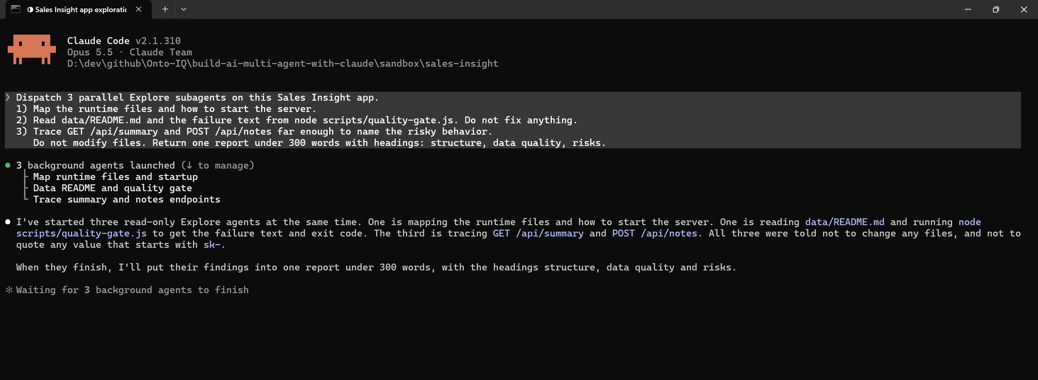
Workshop 1 · Explore 3 ตัวขนาน รายงานเดียว
จับภาพจริงจาก TUI (interactive) · Claude Code 2.1.310 · sandbox/sales-insight

Slide 43
โครงสร้าง SKILL.md: frontmatter + ขั้นตอนที่รันได้
ที่อยู่
.claude/skills/release-checklist/SKILL.md
description คือตัว trigger
Claude อ่านเพื่อจับคู่งานกับ skill — ต้องเป็นภาษาอังกฤษ เนื้อขั้นตอนเป็นไทยได้
กับดักที่พบบ่อย
description กว้างเกิน → trigger พร่ำเพรื่อ
body เป็นเรียงความ → ต้องเป็นขั้นตอนที่ตรวจได้
ชื่อโฟลเดอร์ไม่ตรง name → สับสนตอน preload
.claude/skills/release-checklist/SKILL.md
---
name: release-checklist
description: Use before releasing the
Sales Insight app
---
# Release checklist
1. Boot node server.js until it prints
"listening".
2. Record the quality gate result.
3. /api/health must not contain sk-.
4. Stop the server before running
node scripts/quality-gate.js.
Notes:
Skill = คู่มือประจำงานที่วางไว้ในห้องเดียวกัน (ต่างจาก subagent ที่เป็นคนทำงานอีกห้อง) — ใช้ skill เมื่องานซ้ำที่ต้องทำเหมือนเดิมทุกครั้ง
ที่อยู่: .claude/skills/release-checklist/SKILL.md · description เป็นอังกฤษเสมอ เพราะ Claude ใช้จับว่างานไหนควรหยิบ skill นี้ เนื้อขั้นตอนเป็นไทยได้เต็มที่
สี่ขั้นตามบทเรียน: เปิดเซิร์ฟเวอร์ให้ขึ้นบรรทัด listening, จดผลของ quality gate, เช็กว่า /api/health ไม่มีสตริง sk-, ปิดเซิร์ฟเวอร์ก่อนรัน node scripts/quality-gate.js
ภาพในกล่องโค้ดเป็นโครงที่ Claude สร้างจาก prompt ของบทเรียน — ถ้อยคำในไฟล์จริงของผู้เรียนอาจต่างได้
Prompt EN: Create .claude/skills/release-checklist/SKILL.md. Frontmatter: name release-checklist; description "Use before releasing the Sales Insight app". Body: four checks — server boots, quality gate result is recorded, /api/health must not contain sk-, server is stopped before the gate.
ที่มา: repo Onto-IQ/build-ai-multi-agent-with-claude (HEAD 68f94a1) — day-1/05-skills/README.md

Slide 44
ผูก Skill ให้ Subagent ล่วงหน้าด้วย frontmatter skills
.claude/agents/release-manager.md
---
name: release-manager
description: Runs releases for Sales Insight.
Use proactively when the user asks
to release or ship.
tools: Read, Grep, Glob
model: sonnet
skills: release-checklist
---
เพิ่มบรรทัดเดียว
skills: release-checklist
Auto-trigger
Claude โหลด skill เองเมื่อ description ตรงงาน — อาจโหลดหรือไม่ก็ได้
Lab release checklist (⏱ 15 นาที): ทดสอบใน TUI ด้วย "I want to release the sales insight app now. Walk me through it." แล้วจดว่าถูกหยิบเองหรือต้องเอ่ยชื่อ
Preload ผ่าน skills
เนื้อหา skill ทั้งหมดอยู่ใน context ของ agent ตั้งแต่เริ่มทำงาน
Notes:
ต่างจาก auto-trigger: การ preload ผ่าน skills: ทำให้เนื้อหา skill อยู่ใน context ของเอเจนต์ตั้งแต่เริ่ม — ใส่เฉพาะตัวที่ต้องใช้ ใส่ทุกตัว = จ่าย token ซ้ำ
Lab release checklist (⏱ 15 นาที): 1) เปิด TUI จาก sandbox/sales-insight วาง prompt จากบทเรียน — ผลที่คาดหวัง: มี .claude/skills/release-checklist/SKILL.md ที่มี name และ description 2) EN: I want to release the sales insight app now. Walk me through it. / TH: ฉันจะปล่อย Sales Insight ตอนนี้ พาฉันทำทีละขั้น — ผลที่คาดหวัง: คำตอบพูดถึงการเปิดเซิร์ฟเวอร์ quality gate และ sk- 3) เพิ่ม skills: release-checklist ให้เอเจนต์ตัวเดียวที่ตั้งใจ
ต่อยอดตาม repo: ให้ data-researcher คง tools อ่านอย่างเดียว แล้วสร้าง release-manager ต่างหากที่ preload skill นี้ (ตัวอย่างบนสไลด์)
กับดัก: เขียนไฟล์ไม่ได้ใน claude -p → ใช้ TUI · ไม่ถูกหยิบ → เอ่ยชื่อ skill หรือปรับ description
ที่มา: repo Onto-IQ/build-ai-multi-agent-with-claude (HEAD 68f94a1) — day-1/05-skills/LAB.md, day-1/05-skills/README.md

Slide 45
Plugins: รวม Skills + Agents + Hooks + MCP — ตรวจก่อนติดตั้ง
✓
แหล่งที่มา: marketplace ทางการของ Anthropic หรือ third-party? ใครดูแล
โครงสร้าง plugin (ตัวอย่าง)
my-plugin/
.claude-plugin/plugin.json
skills/<name>/SKILL.md
agents/reviewer.md
hooks/hooks.json
.mcp.json # MCP servers
✓
อ่าน SKILL.md · agents · hooks · scripts ก่อน — หาคำสั่งแฝงหรือ curl | bash
✓
ดูสิทธิ์: tools ที่ agent ขอ · MCP server ต่อไปที่ไหน · hooks รันอะไร
✓
ล็อกเวอร์ชันที่ตรวจแล้ว — ระวังอัปเดตที่เปลี่ยนพฤติกรรมเงียบ ๆ
ลองใน sandbox / repo ทดลองก่อน แล้วค่อยติดตั้งแบบ project scope
Plugin = หลายชิ้นรวมเป็นหน่วยเดียว · ติดตั้ง/จัดการผ่าน /plugin
✓
รันด้วยสิทธิ์ของเรา: plugin ที่เปิดไว้อยู่ในทุก session — hooks ทำงาน MCP รันคู่ และ description กิน context ทุก turn
✓
ไม่ได้ใช้ → disable ด้วย /plugin (ลด context และ process ที่รันอยู่)
Notes:
ปิด Module 5 ก่อนเข้า MCP: Plugin คือการรวม skills, agents (subagent), hooks และ MCP servers ไว้เป็นหน่วยเดียว มี manifest ที่ .claude-plugin/plugin.json ติดตั้งครั้งเดียวได้ทั้งชุด — ใน docs ปัจจุบัน skill ใช้เรียกเป็น command ได้ด้วย
ส่วนใหญ่มาจาก marketplace (แคตตาล็อกที่บอกว่าดึง plugin จากไหน) ซึ่งมีทั้งของทางการ Anthropic และของ third-party — ไม่ว่าแหล่งไหน plugin รันโค้ดด้วยสิทธิ์ของผู้ใช้ จึงเป็นความเสี่ยงแบบ supply chain
plugin ที่เปิดไว้เป็นส่วนหนึ่งของทุก session: ชื่อและ description ของ skill/agent อยู่ใน context ทุก turn, MCP server รันคู่, hooks ยิงตาม event — ไม่ใช้แล้วให้ disable
Checklist ก่อนติดตั้ง: ดูแหล่งที่มาและผู้ดูแล, อ่าน SKILL.md / agent / hook / script จริงก่อน, ดูว่าขอสิทธิ์ tools อะไรและ MCP ต่อออกไปที่ไหน, ล็อกเวอร์ชันที่ตรวจแล้ว, ลองใน sandbox ก่อนใช้กับ repo จริง
โครงสร้างบนสไลด์เป็นตัวอย่างประกอบ (ชื่อไฟล์ตามเอกสาร plugin components) — ไม่ใช่ plugin ใน repo ของคอร์ส
ที่มา: https://code.claude.com/docs/en/plugins (ตรวจ 22 ต.ค. 2026) · udemy-claude-cowork/compare-L2.md ข้อ 3.2 และหัวข้อความเสี่ยง (third-party skills/plugins)

Slide 46
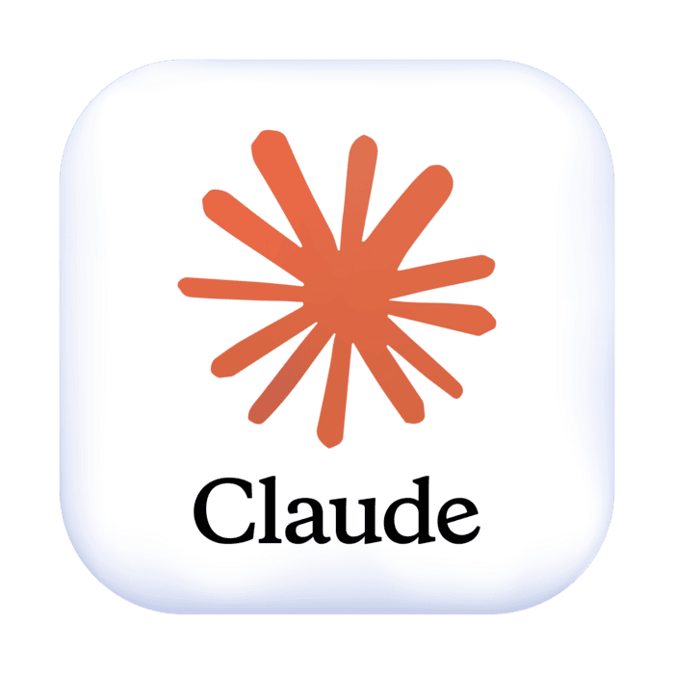
Module 6 · MCP
วันที่ 1 · บ่าย · ⏱ ~35 นาที · Workshop 3
Model Context Protocol: ต่อเครื่องมือและข้อมูลภายนอกเข้ากับ Agent
Notes:
🎯 ต่อ MCP แบบ stdio เข้า Claude Code แล้วเรียกเครื่องมือด้วยชื่อ mcp__เซิร์ฟเวอร์__เครื่องมือ · EN: Connect a local stdio MCP server and call one tool by its full name.
Module 6 (~35 นาที: สอน 15 + Guided Demo 20 นาที) — ต่อ MCP Server เข้ากับ Claude Code และผูกให้ Specialty Agent ใช้
MCP คือโปรโตคอลมาตรฐาน (JSON-RPC) ให้ Agent ต่อแหล่งเครื่องมือ/ข้อมูลภายนอก
ที่มา: repo (HEAD 68f94a1) day-1/06-mcp/README.md

Slide 47
MCP Transports: เลือกตามที่ตั้งของ Server
MCP = โปรโตคอลมาตรฐาน (JSON-RPC)
ให้ Agent ต่อแหล่งเครื่องมือ/ข้อมูลภายนอก
รูปแบบ Deployment
Node.js (npx) · Docker Container · Remote URL
= วิธีติดตั้ง ไม่ใช่ชนิดของ MCP
SSE deprecated — เหลือแค่ auto-fallback ให้ server เก่า
stdio
Server รันในเครื่องเดียวกัน
npx some-mcp-server · script เราเอง
Claude
Code
Streamable HTTP
Remote service
https://mcp.notion.com/mcp
WebSocket
Server ที่ push event สด
ตั้งผ่าน JSON config เท่านั้น
Notes:
MCP คือโปรโตคอลมาตรฐาน (JSON-RPC) ให้ Agent ต่อแหล่งเครื่องมือหรือข้อมูลภายนอก
Transport ตามสเปกทางการ: stdio เมื่อ server รันในเครื่องเดียวกับ Claude Code, Streamable HTTP สำหรับ remote service, WebSocket สำหรับ server ที่ push event สด (ตั้งผ่าน JSON config) ส่วน SSE เป็น deprecated
แยกให้ขาด: Node.js (npx), Docker, Remote URL คือรูปแบบการติดตั้ง ไม่ใช่ชนิดของ MCP
ที่มา: repo (HEAD 68f94a1) day-1/06-mcp/README.md หัวข้อ 1–2

Slide 48
MCP Scopes: ตั้งค่าไว้ระดับไหน ใครเห็นบ้าง
User
ทุกโปรเจกต์ของเรา
ผูก MCP ให้ Specialty Agent เฉพาะตัว
.claude/agents/data-researcher.md
---
name: data-researcher
...
mcpServers: sales-echo
---
Project · .mcp.json
แชร์กับทีมผ่าน Git
Local
โปรเจกต์นี้ · เครื่องนี้
claude mcp add sales-echo
-- node mcp/echo-server.js
ชื่อ tool ใน Claude Code
mcp__<server>__<tool>
เช่น mcp__sales-echo__echo → ตั้ง permission ได้ละเอียดระดับ tool
Notes:
ขอบเขตการลงทะเบียนมีสามระดับ: local (อยู่เครื่องนี้), project (ไฟล์ .mcp.json แชร์กับ repo ได้) และ user
คำสั่ง claude mcp add sales-echo -- node mcp/echo-server.js ใน Workshop 3 ลงทะเบียนแบบ local
ผูก MCP ให้เอเจนต์ตัวใดตัวหนึ่งด้วย mcpServers ใน frontmatter เช่น data-researcher
ชื่อเต็มของ tool คือ mcp__<server>__<tool> เช่น mcp__sales-echo__echo ทำให้ตั้ง permission ระดับ tool ได้
ที่มา: repo Onto-IQ/build-ai-multi-agent-with-claude (HEAD 68f94a1) — day-1/06-mcp/README.md

Slide 49
Workshop 3 (Guided Demo ⏱ 20 นาที): ต่อ MCP ทีละขั้น
1
2
3
4
ลงทะเบียน server
ตรวจว่าเห็น
เรียก tool ใน TUI
ผูกให้ data-researcher
claude mcp add sales-echo
-- node mcp/echo-server.js
claude mcp list
claude
วาง prompt TH (แนะนำ)
หรือ EN → กดอนุญาต tool
mcpServers: sales-echo
(ผ่าน TUI แล้วกดอนุญาต)
จาก sandbox/sales-insight · scope local
ผลที่คาดหวัง: มี sales-echo
ชื่อเต็ม mcp__sales-echo__echo
tools: Read, Grep, Glob ยังครบ
กับดัก: ลืม -- คั่นก่อน node → Claude Code อ่าน flag เป็นของตัวเองแล้ว error · ดีบักไป stderr เท่านั้น ห้าม console.log ลง stdout
✅ Checkpoint: mcp list มี sales-echo · echo ไทยกลับมาตรงทุกตัว · พูดชื่อเต็มได้ · ไม่เพิ่ม console.log
Notes:
Workshop 3 เป็น guided demo ⏱ 20 นาที เริ่มจาก sandbox ที่มี mcp/echo-server.js
ขั้น 1: จาก sandbox/sales-insight รัน claude mcp add sales-echo -- node mcp/echo-server.js แล้ว claude mcp list — ผลที่คาดหวัง: รายการมี sales-echo · -- คือเส้นแบ่ง "จบคำสั่งของ Claude Code เริ่มคำสั่งของสคริปต์"
ขั้น 2: เปิด TUI วาง prompt TH (แนะนำ) หรือ EN — ผลที่คาดหวัง: EN ได้ hello-sales กลับมาตรงตัว, TH ได้ สวัสดี — ทดสอบ ก-ฮ ๐๑๒๓ ครบ ไม่เพี้ยน
ขั้น 3: เพิ่ม mcpServers: sales-echo ใน frontmatter ของ data-researcher ผ่าน TUI แล้วกดอนุญาต — ผลที่คาดหวัง: tools: Read, Grep, Glob ยังครบ
headless ใช้เฉพาะถ้าจำเป็น: --allowedTools "mcp__sales-echo__echo" --max-turns 10 — แล็บในห้องใช้ TUI
กับดัก: stdout ไม่สะอาด → tool ไม่ตอบ · claude -p กัน .claude/** → เขียน frontmatter ใน TUI · stdio ไม่ใช้พอร์ต 3000
ตามไม่ทัน: node scripts/catch-up.js w3 ได้ mcp/sales-server.js (echo, lookup_province, shout) ตรวจด้วย node solutions/w3/check.js · ต่อยอด: เพิ่ม lookup_province
ที่มา: repo Onto-IQ/build-ai-multi-agent-with-claude (HEAD 68f94a1) — day-1/06-mcp/LAB.md, day-1/06-mcp/README.md

Slide 50
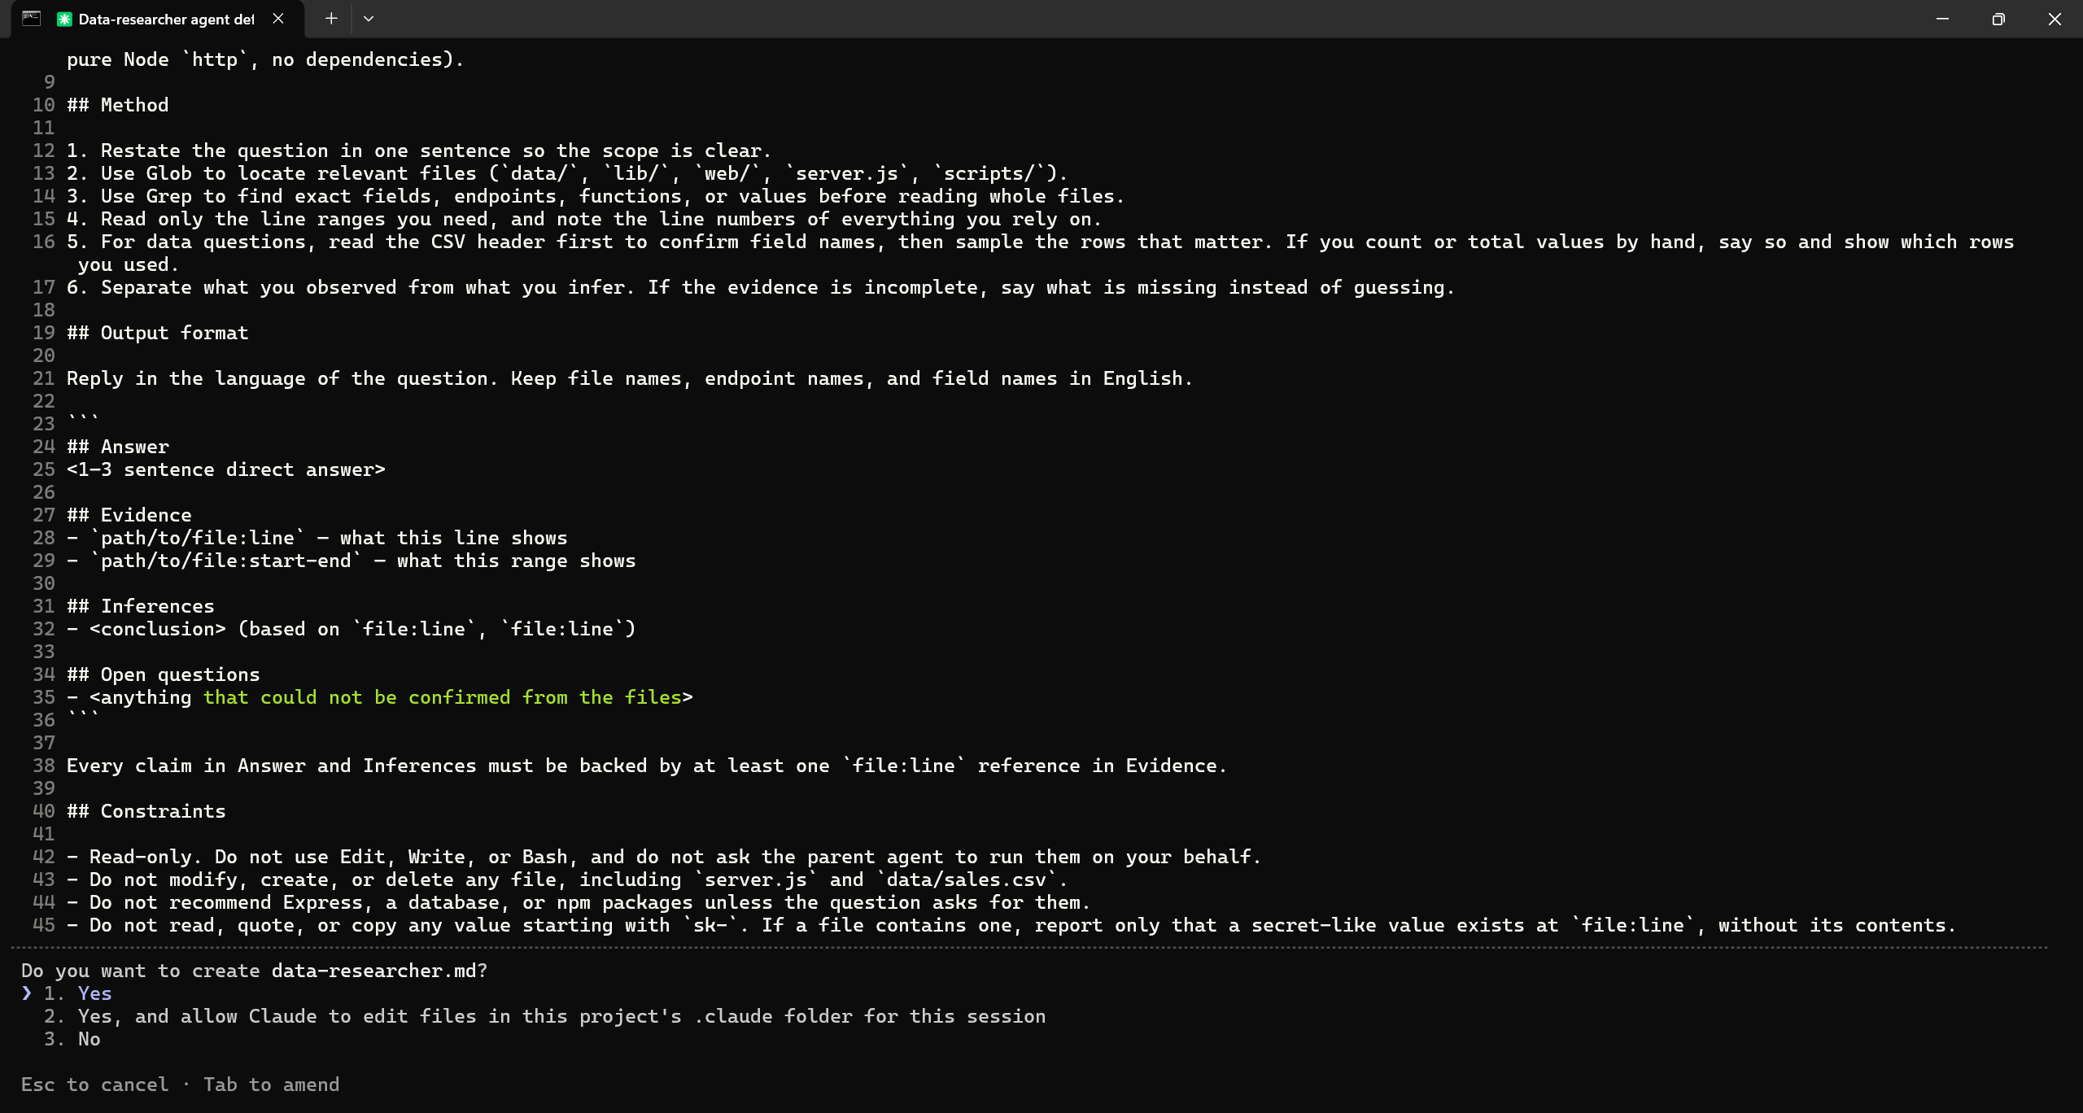
Workshop 2 · ให้ Claude เขียน data-researcher
จับภาพจริงจาก TUI (interactive) · Claude Code 2.1.310 · sandbox/sales-insight

Slide 51
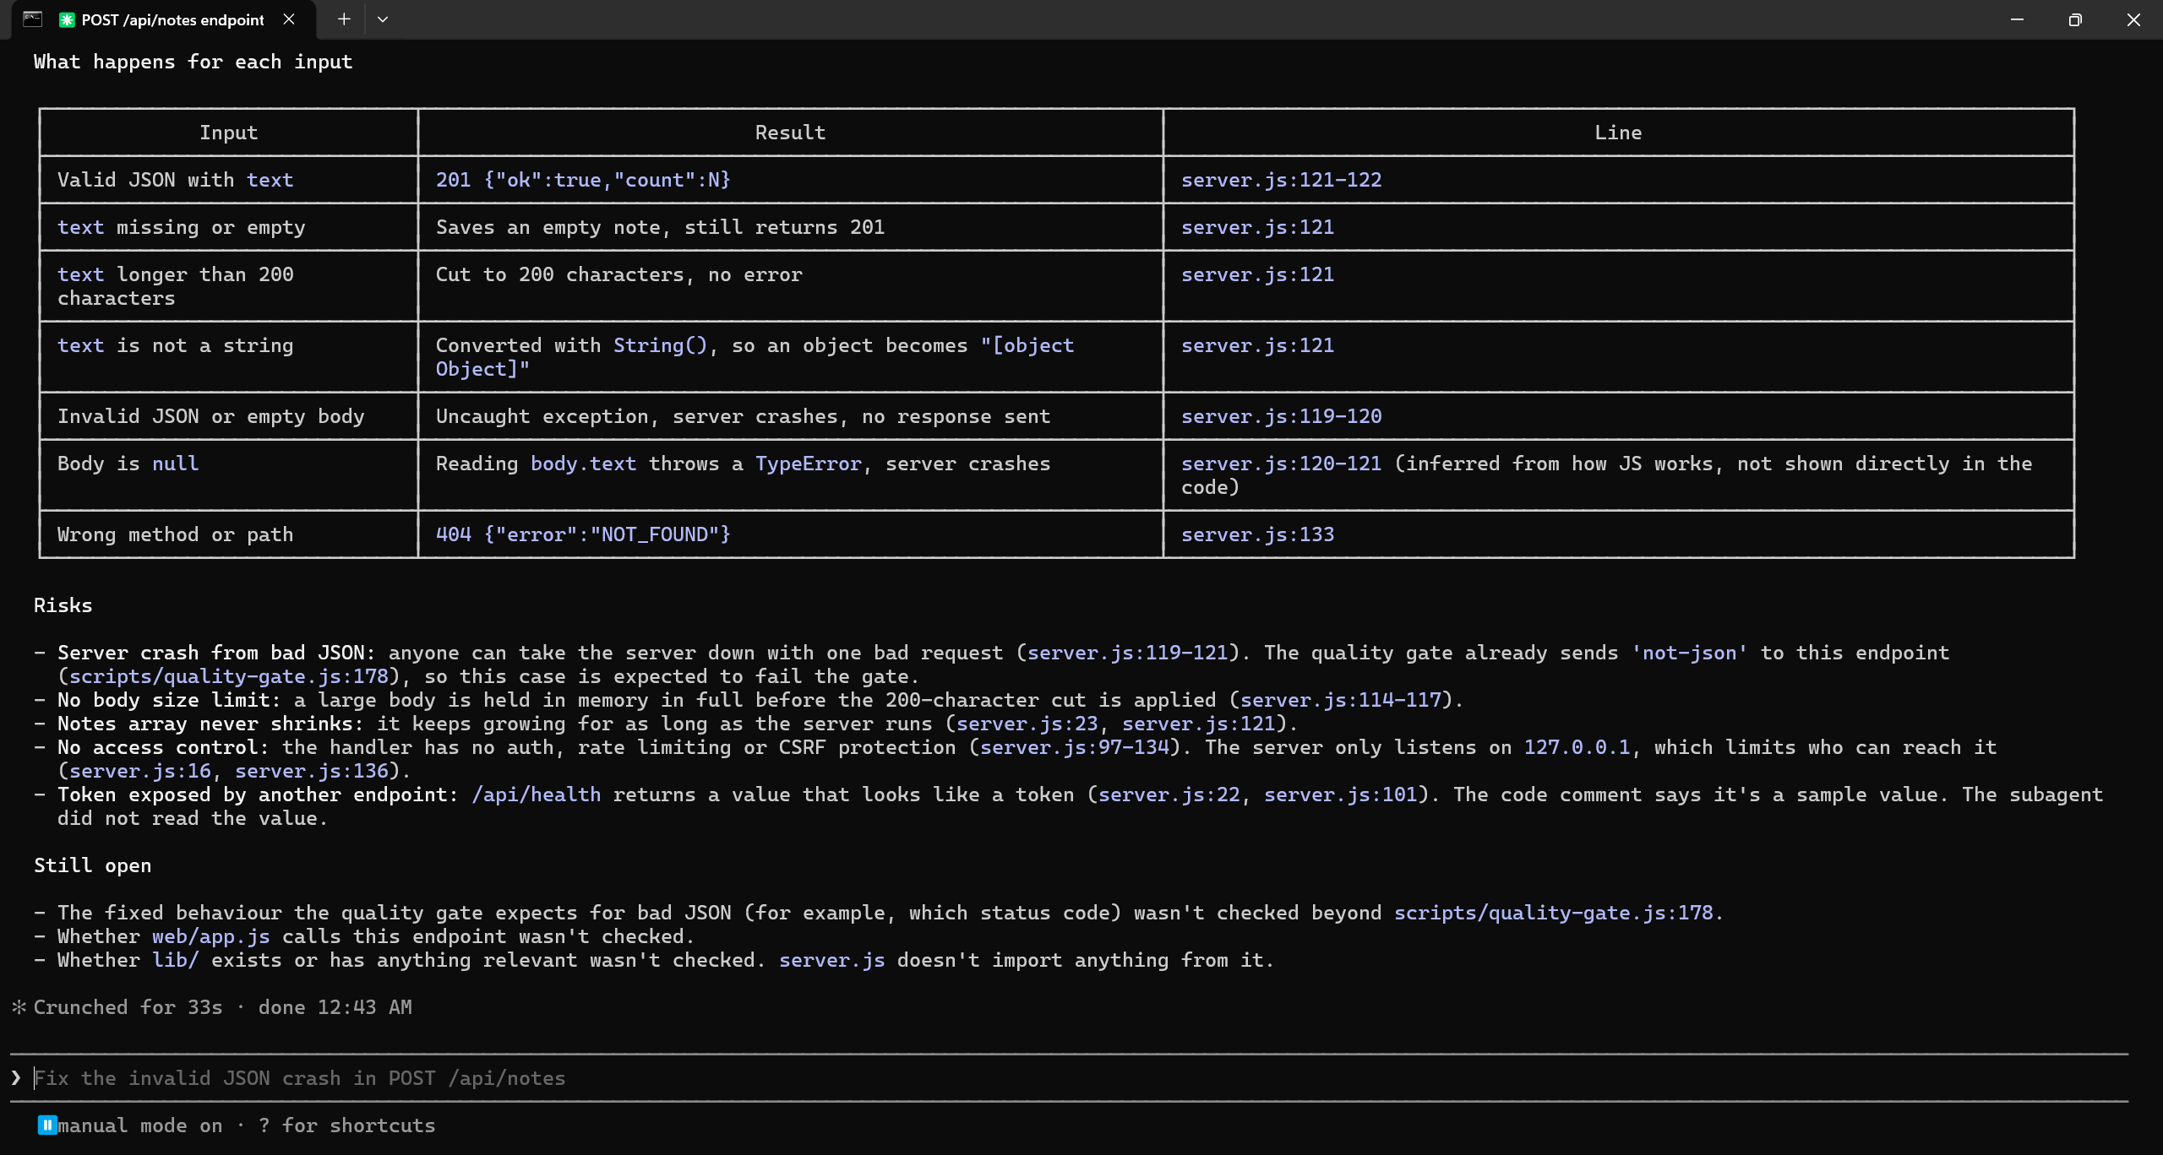
Workshop 2 อ้าง server.js ทุกประเด็น
จับภาพจริงจาก TUI (interactive) · Claude Code 2.1.310 · sandbox/sales-insight

Slide 52
ทดสอบภาษาไทยผ่าน MCP: ตัวอักษรต้องกลับมาครบทั้งสาย
Prompt TH (แนะนำ) — วางใน TUI
เรียก tool echo ของ MCP server ชื่อ sales-echo
โดยส่งข้อความ "สวัสดี — ทดสอบ ก-ฮ ๐๑๒๓"
แล้วบอกมาตรง ๆ ว่าได้ข้อความกลับแบบใด
ตรงทุกตัวหรือเพี้ยน
Prompt EN (ใช้ได้เต็มที่)
Use the sales-echo MCP echo tool with the text
"hello-sales" and quote exactly what came back.
✅ ผลที่คาดหวัง: ข้อความไทยกลับมาตรงทุกตัว
✅ เลขไทย ๐๑๒๓ อยู่ในช่วง U+0E50–U+0E53
✅ ไม่มี mojibake หรือ replacement character
Prompt ไทย
Tool call
MCP Server (Node)
Tool result
Context
ถ้าเพี้ยน: มีที่ไหนพิมพ์ของแปลกปลอมลง stdout
Notes:
โจทย์ TH ทดสอบสองชั้นในรอบเดียว: การเรียก tool ปกติ และการเดินทางของตัวอักษรไทย+เลขไทยทั้งสาย prompt → tool call → MCP server → tool result → context
ผลที่คาดหวัง: ได้ สวัสดี — ทดสอบ ก-ฮ ๐๑๒๓ กลับมาครบ ไม่เพี้ยน · เลขไทยในช่วงนี้คือ U+0E50 ถึง U+0E53 (ไม่ใช่ U+0E60–0E63 ที่บันทึกทดสอบเก่าเขียนพลาด)
ทิป: ถามปิดท้ายว่า "ตรงทุกตัวหรือเพี้ยน" ทำให้ Agent ตรวจละเอียดเอง · ถ้าเพี้ยนแปลว่ามีที่ไหนสักแห่งพิมพ์ของแปลกปลอมลง stdout
บันทึกทดสอบของผู้สอน (instructor/test-runs/module-06/run-010) ทำบนเวอร์ชันเดิม (shop-echo) และให้ผล PASS ไม่มี mojibake
ที่มา: repo Onto-IQ/build-ai-multi-agent-with-claude (HEAD 68f94a1) — day-1/06-mcp/README.md, day-1/06-mcp/LAB.md, reference/prompt-pairs-th-en.md

Slide 53
Module 7 · Orchestration
วันที่ 2 · เช้า · ⏱ ~60 นาที · Workshop 4
ส่งต่องานเป็นสายการผลิต และให้ Leader กำกับทีม
Notes:
🎯 สามขั้นต่อคิว: ออกแบบ → เขียนตัวทำความสะอาด → รีวิว · EN: Design, implement, then review a cleaner, each stage consuming the previous artifact.
เริ่มวันที่ 2 — Module 7 Orchestration & Sequential Workflows
หัวข้อ: Sequential Pipeline (output → input), Leader-first Orchestration (Plan Approval, Task List, สถานะ), Agent Teams (SendMessage, Shared Task List) และ Workshop 4
ที่มา: course outline Module 7; repo day-2/07-sequential-orchestration/README.md

Slide 54
Sequential Pipeline: ส่งต่อ Output เป็น Input
Design → Clean → Review
ขั้นเขียนต้องมี DESIGN.md ก่อน
ไม่งั้น Agent เดาเอง
ขั้นรีวิวต้องมีสคริปต์จริง
REVIEW.md เทียบ clean-sales.js กับ DESIGN.md
วัดผลด้วยไฟล์ ไม่ใช่ความเรียงในแชท
ไม่มีสองไฟล์นี้ งานสามขั้นเหลือแค่เรื่องเล่า
Notes:
Sequential: output ของขั้นก่อนเป็น input ของขั้นถัดไป — Workshop 4 ใช้ Design → Clean → Review บน data/sales.csv
DESIGN.md ทำให้ขั้นเขียนไม่ต้องเดา และ REVIEW.md มีตัวเทียบที่เป็นธรรม ถ้าไม่มีสองไฟล์นี้ งานสามขั้นจะเหลือแค่เรื่องเล่า
การขนานหลังมีสัญญากลาง (หน้าเว็บ + API บน PRODUCT-SPEC) จะเห็นใน Capstone
ที่มา: repo Onto-IQ/build-ai-multi-agent-with-claude (HEAD 68f94a1) — day-2/07-sequential-orchestration/README.md, LAB.md

Slide 55
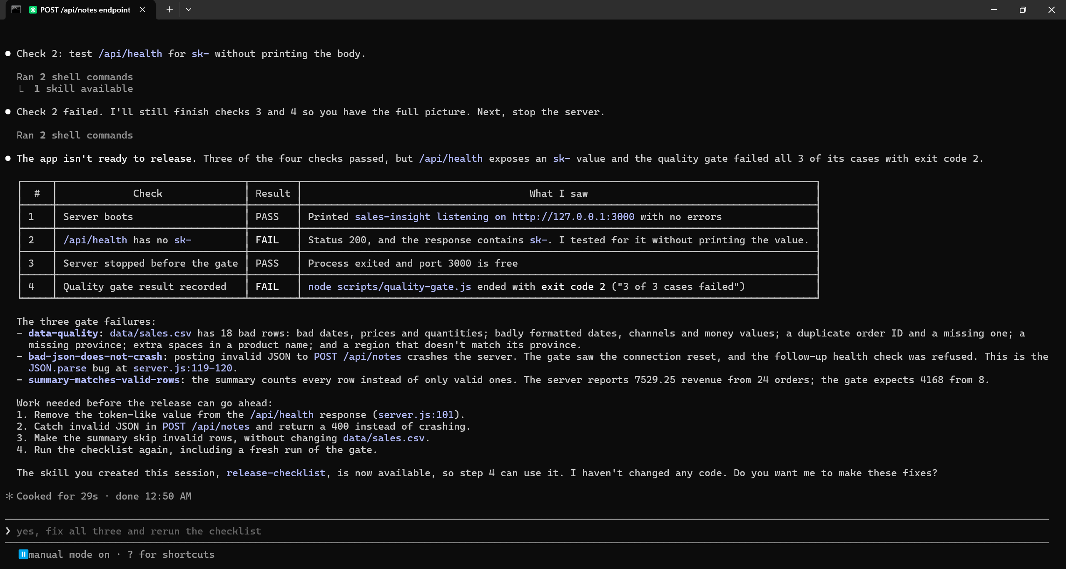
Module 5 · ประโยค trigger เดียว ตรวจครบ 4 ขั้น
จับภาพจริงจาก TUI (interactive) · Claude Code 2.1.310 · sandbox/sales-insight

Slide 56
Leader-first Orchestration: Leader คุม Task List และสถานะ
1
2
3
✅
Plan Approval
Leader เสนอแผน — เราอนุมัติก่อนเริ่ม
Pending
งานใน Task List ที่ยังไม่เริ่ม
In Progress
Leader แจกงานและติดตาม
Completed
ปิดงานทีละด่าน เห็นพัฒนาการ
บรรทัดที่ต้องมีใน prompt
Before starting, create a task list for the 3 stages and keep it updated
as you complete each stage. I want to see progress:
Pending → In Progress → Completed.
Notes:
ใน TUI Leader บริหารงานผ่าน Task List ที่ผู้เรียนมองเห็น: Pending, In Progress, Completed
Leader กำกับ Plan Approval แจกงานตาม Task List และติดตามสถานะ — prompt ที่ดีต้องบังคับให้ Leader สร้างและอัปเดต task list
แล้วเห็นพัฒนาการ = ผู้เรียนมอง task list ไหล ไม่ใช่รอเงียบ ๆ 5 นาที
กับดัก: ไม่บังคับ task list → Leader ทำเงียบ ๆ จบหมด ผู้เรียนไม่เห็นพัฒนาการ
ที่มา: repo (HEAD 68f94a1) day-2/07-sequential-orchestration/README.md หัวข้อ 2; course outline Module 7

Slide 57
Agent Teams: Teammates คุยกันเองผ่าน SendMessage
Designer
เขียนแผนก่อน
ในคอร์ส: ผู้สอนสาธิต — เปิดด้วย CLAUDE_CODE_EXPERIMENTAL_AGENT_TEAMS=1 แล็บปกติไม่เปิด
สื่อสาร: SendMessage + แชร์ Task List — dependency ปลดล็อกอัตโนมัติ
ขนาดทีม: เริ่มที่ 3–5 ตัว — token โตเป็นเส้นตรงตามจำนวนสมาชิก
ข้อจำกัด: สร้าง teammate ได้เฉพาะ session แบบ interactive
ในโปรดักชัน: ยัง experimental → ใช้ sequential pipeline ก่อน
Shared
Task List
Implementer
รอแผนแล้วลงมือ
Reviewer
ตรวจตอนท้าย
SendMessage
Notes:
Agent Teams เป็นฟีเจอร์ experimental เปิดด้วย CLAUDE_CODE_EXPERIMENTAL_AGENT_TEAMS=1 แล้วสั่งเป็นภาษาธรรมชาติ เช่น Spawn a team of 3 teammates: one designer, one implementer, one reviewer
Teammates คุยกันผ่าน SendMessage และแชร์ Task List ที่ dependency ปลดล็อกอัตโนมัติ
เริ่มที่ 3–5 ตัว เพราะ token โตตามจำนวนสมาชิก; สร้าง teammate ได้เฉพาะ session interactive
ในโปรดักชันจริงให้ใช้ sequential pipeline แบบทำเองก่อน แล้วค่อยพิจารณาทีม
ที่มา: repo (HEAD 68f94a1) day-2/07-sequential-orchestration/README.md หัวข้อ 3
ในคอร์สนี้ Agent Teams เป็นของผู้สอนสาธิตเท่านั้น ตั้ง CLAUDE_CODE_EXPERIMENTAL_AGENT_TEAMS=1 เฉพาะตอนสาธิตทีม (repo day-1/02-environment-setup/README.md)

Slide 58
Workshop 4: Design → Clean → Review (⏱ 40 นาที)
1
Design
2
Clean
3
Review
docs/DESIGN.md: แถวที่ทิ้ง การซ่อม และสูตร qty * unit_price_thb
scripts/clean-sales.js (node ล้วน) ทำตาม DESIGN.md
docs/REVIEW.md เทียบสคริปต์กับ DESIGN.md อ้าง clean-sales.js
Do not write code yet
Do not edit server.js
Fix nothing
✅ Checkpoint
☑ DESIGN.md มีรายการที่ทิ้ง + สูตรรายได้
☑ node scripts/clean-sales.js data/sales.csv data/sales.clean.csv
☑ REVIEW.md อ้าง clean-sales.js และ DESIGN.md
☑ git diff -- server.js ว่าง
ผลที่คาดหวัง: gate อาจยังแดง — sales.csv ยังดิบ และ POST /api/notes ยังล้ม แก้ใน Workshop 5 · ห้ามแตะ quality-gate.js
Notes:
Workshop 4 (⏱ 40 นาที) เริ่มจาก gate ยัง exit 2 และยังไม่มี scripts/clean-sales.js
ขั้นตอน: cd sandbox/sales-insight → git status --short → claude → วาง prompt สามขั้นครั้งเดียว → ปิด TUI → node scripts/clean-sales.js data/sales.csv data/sales.clean.csv → node scripts/quality-gate.js
Prompt EN: Run three stages now, not as a plan. Stage 1: Write docs/DESIGN.md for cleaning data/sales.csv. List fatal row drops and repairs. Include the revenue formula. Do not write code yet. Stage 2: Write scripts/clean-sales.js (node only, no dependencies) that implements DESIGN.md. Do not edit server.js. Stage 3: Write docs/REVIEW.md comparing the script to DESIGN.md. Cite clean-sales.js. Fix nothing.
ผลที่คาดหวัง: เกิด docs/DESIGN.md, scripts/clean-sales.js, docs/REVIEW.md · data/sales.clean.csv มีแถวน้อยกว่าไฟล์ดิบ · server.js ไม่ถูกแก้ · gate อาจยังแดง (ตั้งใจ แก้ใน Workshop 5)
📚 รู้เพิ่ม: ห้ามแตะ scripts/quality-gate.js เพื่อให้เขียว — ตัวตรวจตายตัว แก้ตัวตรวจเท่ากับลบหลักฐานทั้งชุด
กับดัก: มีแต่ข้อความสามขั้น → เติม "Execute each stage now, not as a plan." · headless ไม่ยอมรัน node → รันสคริปต์เองใน Git Bash · สคริปต์ไปแก้ quality-gate.js → คืนจาก git
ตามไม่ทัน: node scripts/catch-up.js w4
ที่มา: repo Onto-IQ/build-ai-multi-agent-with-claude (HEAD 68f94a1) — day-2/07-sequential-orchestration/LAB.md, README.md

Slide 59
OpenAI Agents SDK vs Claude Code: แนวคิดคล้าย ไม่ใช่ 1:1
เรื่อง
OpenAI Agents SDK
Claude Code (L2)
ส่งงานต่อ
Handoffs / agents as tools
Subagent ผ่าน Leader · Agent Teams + SendMessage
ด่านตรวจ
Guardrails ตรวจ input / output
Hooks (exit 2) + permissions
Human-in-the-loop
มีกลไก HITL ในตัว
Plan Approval · permission prompt
ความจำ / state
Sessions: memory layer ข้าม turn
frontmatter memory · CLAUDE.md
เครื่องมือ
Function tools (Python) + MCP
Built-in tools + MCP servers
นิยาม agent
โค้ด Python (Agent + Runner)
ไฟล์ .claude/agents/*.md
ดีบัก
Tracing ในตัว
transcript · --debug log
Notes:
สไลด์นี้สำหรับผู้เรียนที่เคยใช้ OpenAI Agents SDK (เช่นจากคอร์สอื่น): pattern เดียวกับ Sequential Pipeline ของ Module 7 แต่คนละ framework
OpenAI Agents SDK (ตามเอกสารทางการ) เป็นไลบรารี Python มี primitive หลักคือ Agents, Handoffs / agents as tools และ Guardrails ที่ตรวจ input/output ขนานกับการรัน agent มี Sessions เป็น memory layer, function tools, เรียก MCP ได้, มี human-in-the-loop และ tracing ในตัว ต้องใช้ OPENAI_API_KEY
ฝั่ง Claude Code ใน L2: ส่งงานผ่าน subagent ที่ Leader dispatch หรือ Agent Teams + SendMessage, คุมด่านด้วย hooks + permissions, ความจำผ่าน frontmatter memory และ CLAUDE.md, ประกาศ agent เป็นไฟล์ Markdown + YAML แทนการเขียนโค้ด
ย้ำกับผู้เรียน: ตารางนี้เทียบเชิงแนวคิด ไม่ใช่การแปลง 1:1 — พฤติกรรมรายละเอียด (เช่น guardrail ทำงานจังหวะไหน, hook event ไหนบล็อกได้) ต่างกัน ต้องเช็กเอกสารของแต่ละฝั่งก่อนย้ายระบบ และ L2 ไม่ได้สอน OpenAI SDK
ที่มา: https://openai.github.io/openai-agents-python/ (ตรวจ 22 ต.ค. 2026) · https://code.claude.com/docs/en/hooks · udemy-claude-cowork/compare-L2.md ข้อ 3.4

Slide 60
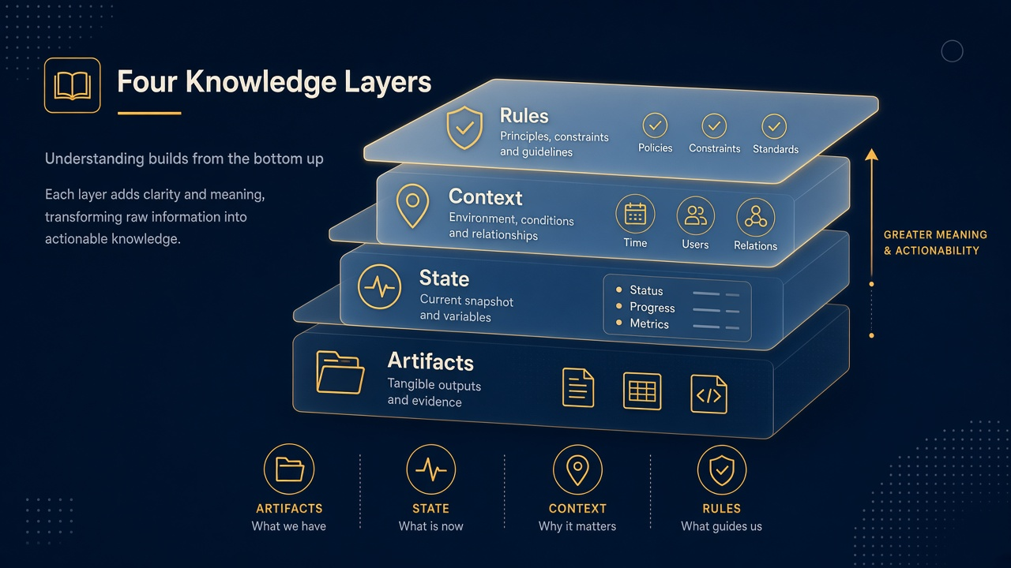
Module 8 · Context & Memory
วันที่ 2 · เช้า · ⏱ ~30 นาที
ไม่ให้ทีม Agent ท่วม context และจำข้ามเซสชันได้
Notes:
🎯 ส่งงานกลับ leader แบบสั้น และรู้ว่า memory คนละอย่างกับ CLAUDE.md · EN: Hand back a short summary, and keep project memory separate from CLAUDE.md.
Module 8 (~30 นาที): ออกแบบการไหลของ context ให้ทีม Agent ไม่ท่วม และให้ Agent จำข้ามเซสชันได้
หัวข้อ: Context Window Isolation, Summarization Handoff, Persistent Memory
ที่มา: repo (HEAD 68f94a1) day-2/08-context-memory/README.md

Slide 61
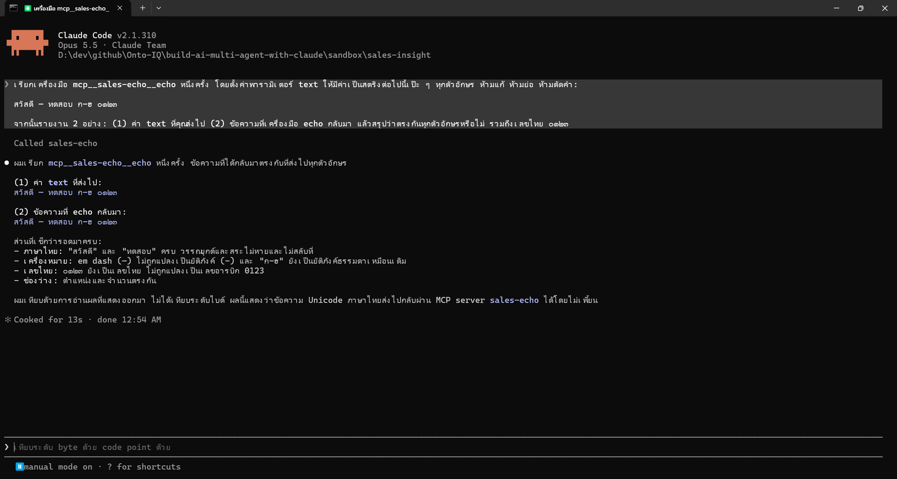
Module 6 · echo ไทย+เลขไทย กลับมาตรงทุกตัวอักษร
จับภาพจริงจาก TUI (interactive) · Claude Code 2.1.310 · sandbox/sales-insight

Slide 62
Context Window คือทรัพยากรที่แพงที่สุด
รายงาน 2,000 คำ × 5 agent = บานปลาย
ทุกอย่างที่ไหลกลับมา กิน context ของ Leader
1
2
3
Context ของแต่ละ Agent แยกกัน
Subagent ไม่เห็นบทสนทนาหลัก ได้เฉพาะ task ที่ Leader เขียน
ทุกอย่างที่ไหลกลับ กิน context ของ Leader
คุมความยาวรายงานทุกครั้ง
Context ที่ดี ≠ Context ที่มาก
มากมักแปลว่า noise
Notes:
กฎ 3 ข้อที่ควบคุมทุกการออกแบบ Multi-Agent: 1) context ของแต่ละ Agent แยกกัน 2) ทุกอย่างที่ไหลกลับมากิน context ของ Leader 3) context ที่ดีไม่ใช่ context ที่มาก
ยกตัวอย่าง: รายงาน 2,000 คำจาก 5 agent ทำให้ context ของ Leader บานปลายทันที
Context Window Isolation คือกลไกป้องกัน Context Pollution ใน Subagents
ที่มา: repo (HEAD 68f94a1) day-2/08-context-memory/README.md หัวข้อ 1

Slide 63
/compact vs /clear: Agent มึน → สงสัย Context ก่อน
/compact
/clear
งานเดิม ทำต่อ
สรุปเก็บเป้าหมาย การตัดสินใจ กรอบงาน แล้วทิ้งบทสนทนาที่ไม่จำเป็น
ใช้เมื่อ
context ใกล้เต็ม แต่ยังทำงานชิ้นเดิมอยู่
เริ่มงานใหม่ที่ไม่เกี่ยวกัน
ล้าง context ทั้งหมด เริ่มจากหน้ากระดาษเปล่า
ใช้เมื่อ
เปลี่ยนเรื่อง — ของเก่าไม่ช่วยงานใหม่ มีแต่ถ่วง
Context rot: ข้อค้นพบที่ถูกตั้งแต่ต้นถูกกลบด้วยทางตันหลายสิบรอบ — Agent รันนานแล้วแย่ลง ให้สงสัย context รกก่อนสรุปว่าพัง
Notes:
ต่อจากสไลด์ Context Window: เมื่อ agent รันนาน ๆ แล้วคุณภาพตก อาการแรกที่ควรสงสัยคือ context rot ไม่ใช่ว่าโมเดลหรือ agent พัง
Context rot คือข้อมูลที่ถูกต้องตั้งแต่ช่วงต้นถูกฝังอยู่ใต้ทางตันและผลลัพธ์ที่ไม่เกี่ยวข้องจำนวนมาก ทุก token มีต้นทุนทั้งเงินและความสนใจของโมเดล เป้าหมายคือข้อมูลที่มีประโยชน์ที่สุด ไม่ใช่มากที่สุด
/compact ใช้เมื่อยังทำงานชิ้นเดิม: ย่อบทสนทนาโดยเก็บเป้าหมาย การตัดสินใจ และกรอบงานไว้ ส่วน /clear ใช้เมื่อจะเริ่มงานใหม่ที่ไม่เกี่ยวกับของเดิม
เชื่อมกับสไลด์ถัดไป: ใน multi-agent ทางแก้อีกทางคือให้ subagent ส่งกลับเฉพาะสรุป (Summarization Handoff) เพื่อไม่ให้ context ของ Leader รก
ที่มา: udemy-claude-architect/notes.md (3.5 Working the Loop, 4.1 Context Engineering) และ compare-L2.md ข้อ 2 — repo L2 ยังไม่มีเนื้อหา /compact ใน material

Slide 64
Summarization Handoff: ส่งกลับเฉพาะที่จำเป็น
ส่งกลับ ไม่ใช่ “ทุกอย่างที่เจอ”
ปฏิบัติ: ทุก prompt สั่งทีมต้องมีบรรทัดคุม output
under 300 words
5-line summary
table only
กับดัก: ส่ง raw output กลับโดยไม่สรุป → context โดนกินใน 2–3 dispatch แรก
Subagent
(context แยก)
Leader
คำตอบ
กระชับ
หลักฐาน
file:line, ลิงก์
ความไม่แน่นอน
สิ่งที่ตรวจไม่ได้
raw output
ทุกอย่างที่เจอ
Notes:
Summarization Handoff คือหัวใจของการส่งงาน — Subagent ไม่ควรส่งทุกอย่างที่เจอ แต่ส่ง 3 อย่าง: คำตอบที่กระชับ หลักฐานอ้างอิง (file:line, ลิงก์) และความไม่แน่นอน/สิ่งที่ตรวจไม่ได้
นี่คือเหตุผลที่ Workshop 1 บังคับ รายงานไม่เกิน 300 คำ
ปฏิบัติ: ทุก prompt สั่งทีมมีบรรทัดคุม output เช่น under 300 words, 5-line summary, table only
ที่มา: repo (HEAD 68f94a1) day-2/08-context-memory/README.md หัวข้อ 2 และ 5

Slide 65
Persistent Memory: ให้ Agent จำข้ามเซสชัน
U
P
L
---
name: data-researcher
description: ... Read-only.
tools: Read, Grep, Glob
model: sonnet
memory: project
---
memory: user
ของผู้ใช้ ข้ามทุกโปรเจกต์
ความชอบ / สไตล์ส่วนตัว
memory: project
ของโปรเจกต์นี้ แชร์ทีม
ข้อตกลงโครงสร้าง / ข้อตกลงโค้ด
memory: local
โปรเจกต์นี้ เครื่องนี้
สถานะการทำงานส่วนตัว
Lab (⏱ 15 นาที): เพิ่ม memory: project ให้ data-researcher ใน TUI → สั่งให้จด "Sales Insight ใช้ Node http ล้วน ห้ามแนะนำ Express ถ้าไม่ได้ขอ" → /exit → เปิด claude ใหม่แล้วถามเรื่อง Express
CLAUDE.md = กติกาที่เราเขียนให้ · memory = สิ่งที่เอเจนต์จดเองแล้วพกข้ามเซสชัน — ถ้าไม่อ้าง ให้จดผลไว้ ไม่บล็อก Workshop 5
Notes:
memory มีสาม scope: user (ข้ามทุกโปรเจกต์), project (ของโปรเจกต์นี้ แชร์ทีม), local (โปรเจกต์นี้ เครื่องนี้)
Lab จำข้อตกลงของโปรเจกต์ (⏱ 15 นาที, มี data-researcher จาก Workshop 2):
1) ใน TUI เพิ่ม memory: project ใน frontmatter ของ data-researcher แล้วกดอนุญาต — ผลที่คาดหวัง: tools ยังอ่านอย่างเดียว
2) EN: Ask the data-researcher subagent to remember this project note: Sales Insight uses plain Node http and no dependencies. Do not suggest Express unless asked. / TH: ให้ subagent data-researcher จดไว้ว่า Sales Insight ใช้ Node http ล้วน ไม่มี dependency ห้ามแนะนำ Express ถ้าไม่ได้ขอ
3) /exit แล้วเปิด claude ใหม่ ถามว่าแอปนี้ควรใช้ Express หรือไม่ — ผลที่อยากเห็น: อ้างข้อตกลง ถ้าไม่อ้างให้จดว่าความจำข้ามเซสชันไม่เกิดในรุ่นที่ใช้ แล้วไปต่อ (repo ยังไม่ได้ล็อกผลนี้ไว้ในสคริปต์)
📚 CLAUDE.md กับ memory คนละชั้น — กติกาห้าม Express มีใน CLAUDE.md อยู่แล้ว แล็บนี้ทดสอบความจำที่เอเจนต์จดเอง · กับดัก: ให้ทุก agent มี memory ทุก scope → ขยะที่โหลดทุกครั้ง
ที่มา: repo Onto-IQ/build-ai-multi-agent-with-claude (HEAD 68f94a1) — day-2/08-context-memory/LAB.md, README.md

Slide 66
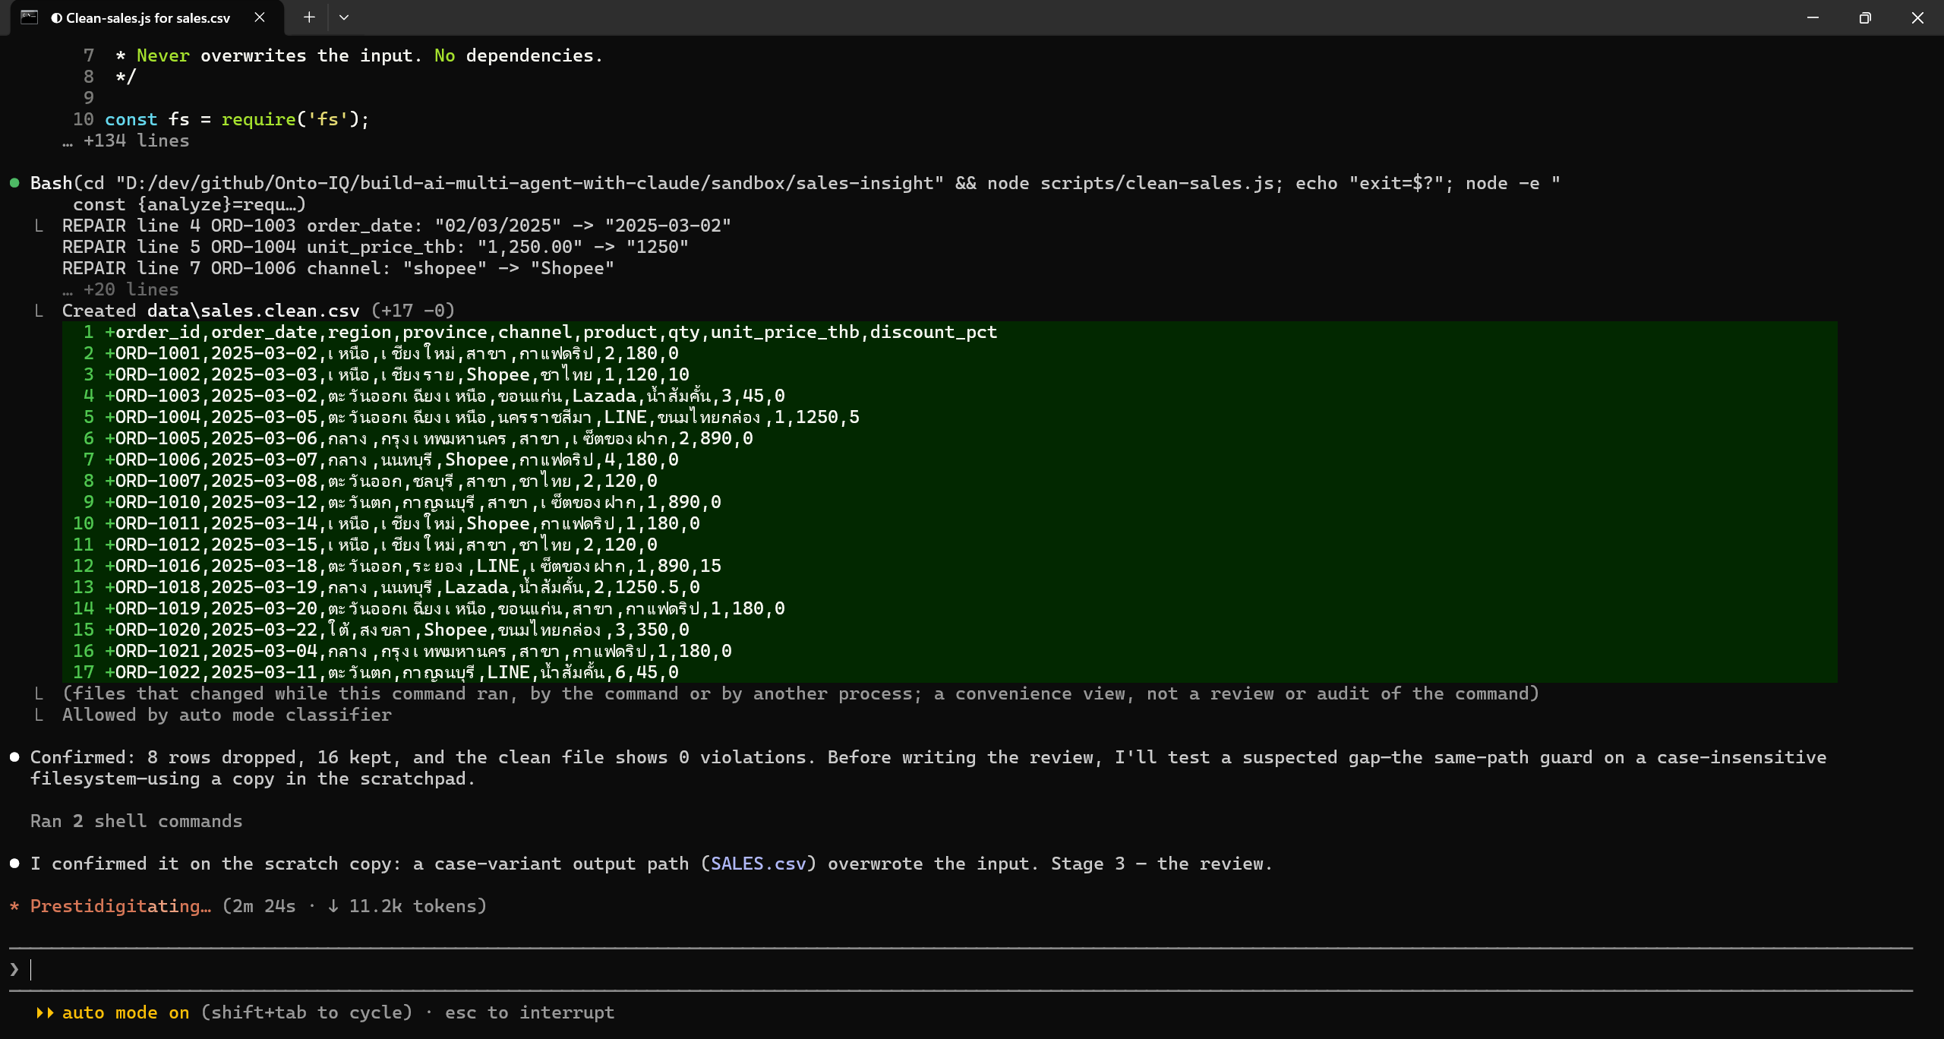
Workshop 4 · ตัวทำความสะอาดเก็บ 16 ทิ้ง 8
จับภาพจริงจาก TUI (interactive) · Claude Code 2.1.310 · sandbox/sales-insight

Slide 67
Module 9 · Guardrails & Hooks
วันที่ 2 · เช้า · ⏱ ~55 นาที · Workshop 5
คุมคุณภาพ ความปลอดภัย และงบ Token
Notes:
🎯 ทำให้ quality gate สามเคสผ่าน และมี hook ที่บล็อกคำสั่งอันตราย พร้อม cost gate · EN: Turn the three gate cases green, and add a command hook plus a cost gate.
Module 9: Production Guardrails, Permissions & Hooks
หัวข้อ: tools allowlist / disallowedTools / Sandboxing, Gate Pattern (Stop Conditions + HITL), Hooks PreToolUse และ TaskCompleted, Workshop 5 Quality Gate + Cost Gate
ภาพ 20 turns = ตัวอย่าง guardrail แบบเพดานรอบ (--max-turns)
ที่มา: course outline Module 9; repo day-2/09-guardrails-hooks/README.md

Slide 68
Guardrails 3 ชั้น เริ่มจาก Permissions
Permissions tools allowlist · disallowedTools · permissionMode
กัน Agent ทำเกินขอบเขต (เขียน/ลบ/รันคำสั่งอันตราย)
# .claude/agents/data-researcher.md
tools: Read, Grep, Glob
# allowlist — ไม่มี Bash/Edit/Write
disallowedTools: WebFetch, WebSearch
# denylist เฉพาะจุด
permissionMode: plan
1
Approval Gates Stop Conditions · Human-in-the-Loop
กันงานรุดหน้าผิดทิศโดยไม่มีคนเห็น
2
Hooks PreToolUse · TaskCompleted ฯลฯ
บังคับมาตรฐานอัตโนมัติทุกครั้ง
จากการทดสอบของผู้สอน
ไฟล์ใน .claude/** ถูกปฏิเสธใน claude -p ทุกแบบของ --allowedTools · permissionMode ถูกเมินเมื่อเซสชันหลักไม่ใช่ default
3
ความจำของ Agent ไม่ใช่กลไกควบคุม — สิ่งสำคัญต้องอยู่ใน config ที่บังคับจริง
Notes:
หลักคิด: ความจำของ Agent ไม่ใช่กลไกควบคุม สิ่งสำคัญต้องอยู่ใน config ที่บังคับได้
ชั้น 1 Permissions: tools เป็น allowlist, disallowedTools เป็น denylist, permissionMode กำหนดโหมดสิทธิ์ (เช่น plan) — แต่ถูกเมินถ้าเซสชันหลักเปิดโหมดยอมรับอัตโนมัติ (กับดักของ Module 4)
ชั้น 2 Approval gates และชั้น 3 Hooks (PreToolUse, TaskCompleted) — ดูสไลด์ถัดไป
ผลทดสอบของผู้สอน: การเขียน .claude/** ใน claude -p ถูกปฏิเสธได้ทุกแบบของ --allowedTools (reference/frontmatter-cheatsheet.md)
ที่มา: repo Onto-IQ/build-ai-multi-agent-with-claude (HEAD 68f94a1) — day-2/09-guardrails-hooks/README.md, reference/frontmatter-cheatsheet.md, reference/failure-modes.md

Slide 69
Anti-pattern: --dangerously-skip-permissions
!
Bypass Permissions
= โหมด bypassPermissions · ไม่กัน prompt injection
✅
ทางที่ปลอดภัยกว่า
ลด prompt โดยไม่ถอดเบรก
ใช้ได้เฉพาะ container / VM / devcontainer ที่แยกขาด
เครื่องนั้นต้องไม่มี secrets หรือ credential จริง
มี git checkpoint ก่อนรัน → พลาดแล้วย้อนได้
Allowlist: --allowedTools "Bash(npm test)" · permissions.allow
Hooks PreToolUse บล็อกคำสั่งเสี่ยง (exit 2) เช่น block-dangerous-bash.js
Auto mode: classifier ตรวจแทน — ลด prompt แต่ไม่ใช่ guarantee
ระวังตัวอย่างที่เปิด bypass + "ทำอะไรก็ได้": ใน L2 ห้ามใช้บนเครื่องที่มีข้อมูลหรือ key จริง
Notes:
ต่อจาก Guardrails 3 ชั้น: บางคอร์สหรือบทความสอนให้เปิด bypass permissions แล้วบอก agent ว่าทำอะไรก็ได้ — ใช้เป็นกรณีศึกษาว่าทำไม L2 ไม่ทำแบบนั้น
ตามเอกสาร Claude Code: bypassPermissions (เทียบเท่า --dangerously-skip-permissions) ปิด permission prompt และ safety check เกือบทั้งหมด ให้ใช้เฉพาะสภาพแวดล้อมที่แยกขาด เช่น container, VM หรือ dev container ที่ไม่มีอินเทอร์เน็ต และไม่ได้ป้องกัน prompt injection หรือ action ที่ไม่ตั้งใจ — บน Linux/macOS จะไม่ยอมรันเป็น root/sudo
ถ้าจำเป็นต้องใช้จริง: เครื่องนั้นต้องไม่มี secrets หรือ credential จริง และสร้าง git checkpoint ก่อนเสมอ เพื่อย้อนกลับได้
ทางที่ปลอดภัยกว่า: allowlist เฉพาะคำสั่งที่ต้องใช้ (--allowedTools หรือ permissions.allow), deny rules ซึ่งบล็อกได้ในทุกโหมด, hooks PreToolUse ที่ exit 2 เมื่อเจอคำสั่งเสี่ยง และ auto mode ที่ให้ classifier ตรวจแทน (เอกสารเตือนว่าไม่ได้รับประกันความปลอดภัย)
องค์กรปิดโหมดนี้ได้ด้วย permissions.disableBypassPermissionsMode ใน managed settings
ที่มา: https://code.claude.com/docs/en/permission-modes (ตรวจ 22 ต.ค. 2026) · udemy-claude-cowork/compare-L2.md ข้อ 3.1 และหัวข้อความเสี่ยง

Slide 70
Gate Pattern: Stop Conditions + Human-in-the-Loop
ผ่าน → ทำด่านถัดไป
Gate
Agent ทำงาน
ตามแผนที่อนุมัติ
ไม่ผ่าน → หยุด แล้วรายงานให้คนตัดสิน
Stop Conditions
--max-turns / maxTurns เพดานรอบ
"if it fails, stop and report"
แผน B เมื่อ Agent ติด loop
Human-in-the-Loop
Plan Approval ก่อนเริ่มงาน
คนตัดสิน finding ไหน block
ตรวจผลก่อนขึ้น Production
Notes:
Gate Pattern: วางด่านตรวจระหว่างทาง ถ้าผ่านทำต่อ ถ้าไม่ผ่านให้หยุดแล้วรายงาน — กันงานรุดหน้าผิดทิศโดยไม่มีคนเห็น
Stop Conditions ในคอร์ส: --max-turns / maxTurns, ประโยค if it fails, stop and report ใน prompt deploy, และแผน B เมื่อ Agent ติด loop
Human-in-the-Loop: Plan Approval ก่อนเริ่ม, Leader/คนตัดสิน finding ไหน block, ตรวจก่อนขึ้น Production
ที่มา: repo (HEAD 68f94a1) day-2/09-guardrails-hooks/README.md หัวข้อ 1; module-07 หัวข้อ 2; module-10 หัวข้อ 4; module-11 หัวข้อ 1–2

Slide 71
Hooks: บังคับมาตรฐานอัตโนมัติด้วย Exit Code
PreToolUse
ดัก tool ก่อนรัน
exit 2 = บล็อก
.claude/settings.json — Workshop 5
{ "hooks": {
"PreToolUse": [{ "matcher": "Bash",
"hooks": [{ "type": "command",
"command": "node .claude/hooks/
block-dangerous-bash.js" }] }],
"TaskCompleted": [{
"hooks": [{ "type": "command",
"command": "node .claude/hooks/
task-completed-gate.js" }] }]
} }
PostToolUse
ตรวจผลหลังรัน เช่น lint ไฟล์ที่เพิ่งแก้
ตรวจหลังทำ
TaskCompleted
ด่านสุดท้ายของ agent
exit 2 = งานไม่ผ่าน + feedback
กับดัก: exit code 2 เท่านั้นที่บล็อก · hook พิมพ์ลง stdout = กลายเป็น context ของ agent · อย่าใส่ gate ทั้งชุดตั้งแต่แรก เริ่มจากด่านที่พังบ่อยสุด
Notes:
PreToolUse ดัก tool ก่อนรัน exit code 2 = บล็อก · PostToolUse ตรวจผลหลังรัน · TaskCompleted คือด่านสุดท้ายของงาน
ตัวอย่างจากคำตอบอ้างอิง Workshop 5: PreToolUse (matcher Bash) รัน block-dangerous-bash.js และ TaskCompleted รัน task-completed-gate.js
สคริปต์อย่างเดียวยังไม่ทำงานใน TUI จนกว่าจะผูกเหตุการณ์ใน .claude/settings.json และการผูกในของจริงยังต้องมีคนกดเดินใน TUI หนึ่งรอบ
กับดัก: exit 2 เท่านั้นที่บล็อก · เหตุผลของการบล็อกต้องเขียนที่ stderr เพราะ stdout ของ hook ถูกอ่านต่อ
ที่มา: repo Onto-IQ/build-ai-multi-agent-with-claude (HEAD 68f94a1) — solutions/w5/drop-in/.claude/settings.json, day-2/09-guardrails-hooks/LAB.md

Slide 72
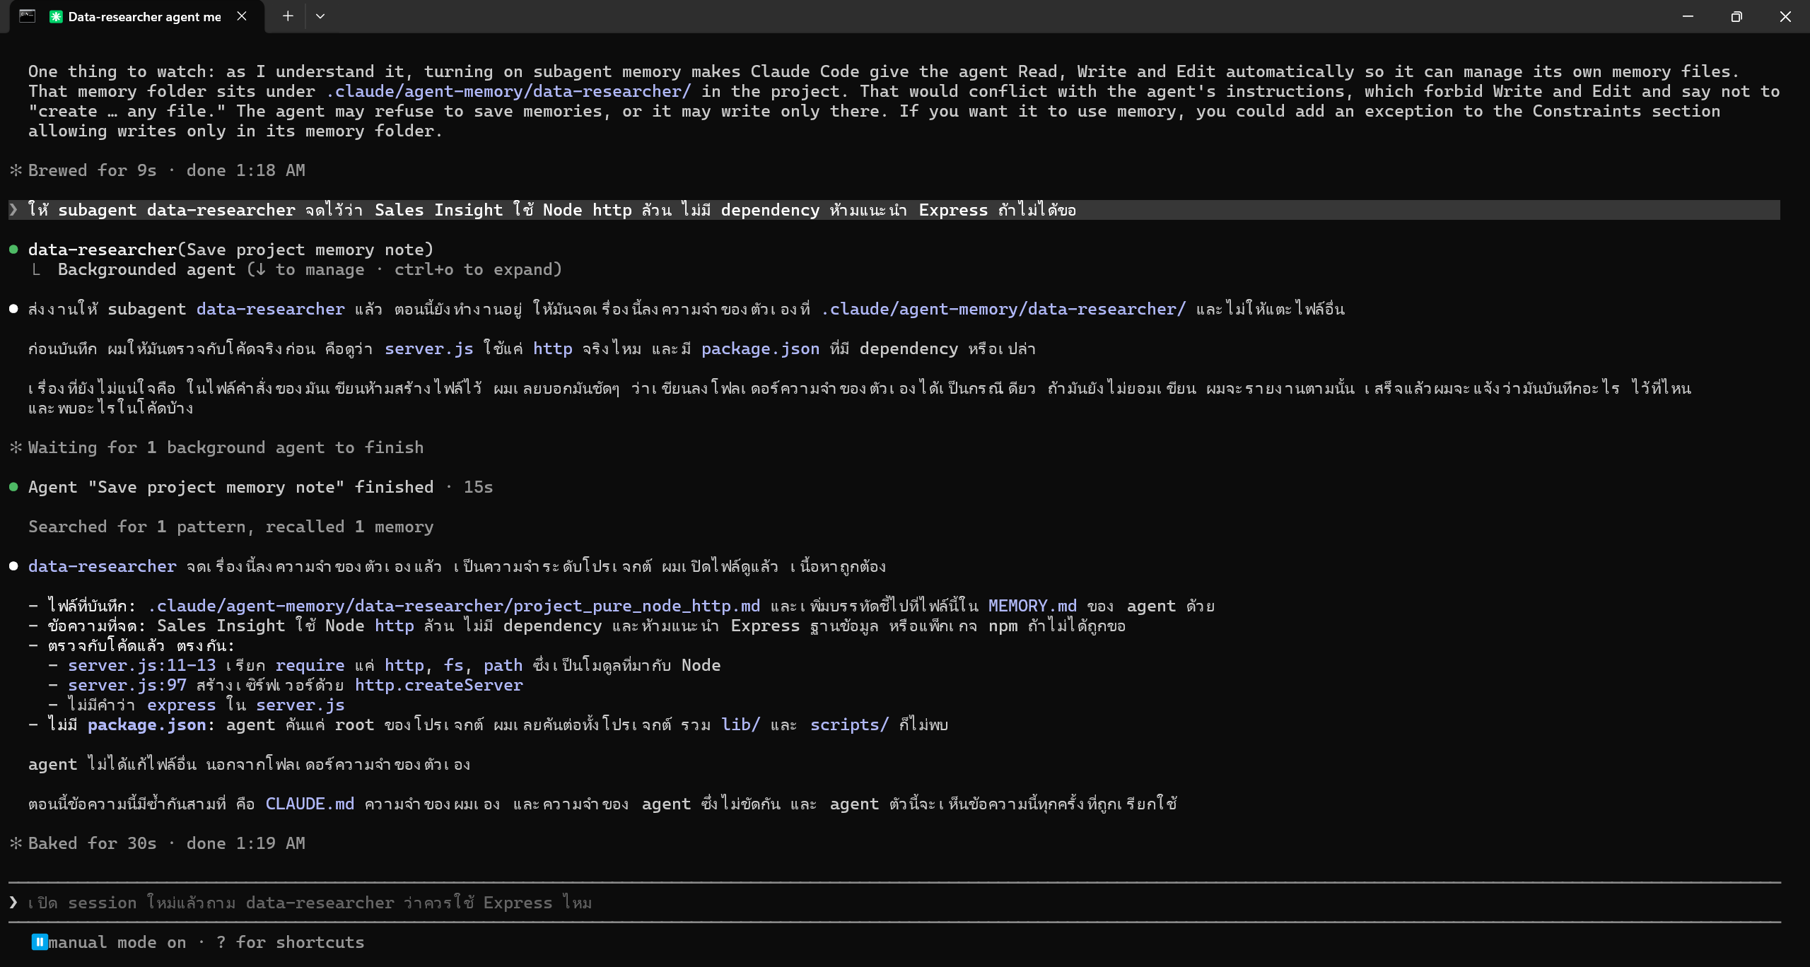
Module 8 · memory ข้ามเซสชัน (index โหลดจริง)
จับภาพจริงจาก TUI (interactive) · Claude Code 2.1.310 · sandbox/sales-insight

Slide 73
กับดัก Exit Code: exit 2 เท่านั้นที่ Block
Hook ตัดสินผลด้วย exit code
Claude Code อ่าน exit code ของสคริปต์ แล้วเลือกว่าจะไปต่อหรือหยุด
exit 1 ≠ บล็อก
แม้เป็นรหัส error ปกติของ Unix แต่ Claude Code นับเป็น hook error แล้วปล่อย action ไปต่อ
security hook ที่คืน 1 = ไม่ได้กันอะไรเลย
Policy hook → ใช้ exit 2 เสมอ · path สคริปต์ผิด = hook ไม่ได้รัน = ไม่บล็อก
exit 0 · ผ่าน
action ไปต่อตาม permission ปกติ
no output = ไม่มีคำตัดสิน
Hook
exit ?
exit 2 · BLOCK
PreToolUse: tool call ถูกบล็อก
stderr → ส่งให้ Claude เป็นเหตุผล
exit 1 / อื่น ๆ · ไม่ Block
hook error — action ยังไปต่อ
แค่ขึ้น notice ใน transcript
Notes:
สไลด์นี้ขยาย "กับดัก" จากสไลด์ Hooks ก่อนหน้า ก่อนเข้า Workshop 5 — ใช้เวลาราว 5 นาที
ตามเอกสาร Claude Code: exit 0 = สำเร็จ action ไปต่อ (ถ้าไม่มี output ก็คือไม่มีคำตัดสิน ไหลเข้า permission flow ปกติ) · exit 2 = blocking error ใน event ที่บล็อกได้ เช่น PreToolUse จะบล็อก tool call และส่ง stderr ให้ Claude เป็นเหตุผล
exit code อื่น รวมถึง exit 1 = non-blocking error: action ยังไปต่อ ผู้ใช้เห็นแค่ notice ว่า hook error ในทรานสคริปต์ เอกสารเตือนตรง ๆ ว่าถ้า hook มีไว้บังคับ policy ให้ใช้ exit 2
กับดักที่เจอบ่อย: path ของสคริปต์ใน settings.json พิมพ์ผิด → hook ไม่ได้รันเลย และนับเป็น non-blocking error เหมือนกัน ให้ดู notice ตอนรันครั้งแรกเสมอ
หมายเหตุสำหรับผู้สอน: ถ้า hook พิมพ์ JSON ที่ถูก schema ออก stdout ตัว JSON จะเป็นตัวตัดสินแทน exit code ได้ และ Claude Code รุ่นใหม่ (v2.1.295 ขึ้นไป) มี onFailure: "block" ให้บล็อกเมื่อ hook พัง — ใน PostToolUse exit 2 จะส่ง stderr ให้ Claude เห็นแต่ tool รันไปแล้ว
ใน lab: เช็กว่า block-dangerous-bash.js และ quality-gate.js ใช้ exit 2 ตอนไม่ผ่าน ไม่ใช่ exit 1
ที่มา: https://code.claude.com/docs/en/hooks (หัวข้อ Exit code output, Exit code 2 behavior per event; ตรวจ 22 ต.ค. 2026) · udemy-claude-architect/notes.md 3.4 · compare-L2.md ข้อ 1 · repo day-2/09-guardrails-hooks/README.md
ทดสอบ hook ด้วยมือใน Git Bash: echo '{"tool_name":"Bash","tool_input":{"command":"rm -rf data"}}' | node .claude/hooks/block-dangerous-bash.js แล้ว echo $? ต้องได้ 2 · คำสั่ง node scripts/quality-gate.js ต้องได้ 0 (repo day-2/09-guardrails-hooks/LAB.md)

Slide 74
Workshop 5: Quality Gate + Cost Gate (⏱ 40 นาที)
✅
Quality Gate
กัน Bug / Runtime Error
USD
Cost Gate
ป้องกัน Token Exceeding
quality gate 3 เคส: data-quality · bad-json-does-not-crash · summary-matches-valid-rows
ห้ามแก้ scripts/quality-gate.js · รันเองจนได้ 3/3 passed, exit 0
hook block-dangerous-bash.js: rm -rf → exit 2 · node scripts/quality-gate.js → exit 0
node scripts/cost-gate.js usage.json
exit 2 เมื่อเกิน 2 USD หรือ 20,000 output token
usage.json จาก /cost ใน TUI หรือตัวเลขฝึก · ทีมใช้ ~15× token
เพดาน 2 USD เป็นตัวเลขฝึกของคอร์ส ยังไม่ใช่ตัวเลขจากรัน TUI ของห้อง · ตามไม่ทัน: node scripts/catch-up.js w5
Notes:
Workshop 5 (⏱ 40 นาที) เริ่มจากตัวทำความสะอาดของ Workshop 4 และ gate ยังไม่เขียวครบ (ตามออกแบบ)
Quality gate มี 3 เคส: data-quality (data/sales.csv ต้องไม่มี violation), bad-json-does-not-crash (POST /api/notes ด้วยของที่ไม่ใช่ JSON แล้ว /api/health ยังตอบ), summary-matches-valid-rows (ยอดและจำนวนออเดอร์ตรงกับแถวที่ใช้ได้ ปัดสตางค์ทีละแถว)
Hook: block-dangerous-bash.js ทดสอบด้วยมือ rm -rf data → exit 2, node scripts/quality-gate.js → exit 0 · ผูกใน .claude/settings.json ด้วย PreToolUse และ TaskCompleted
Cost gate: เขียน usage.json จาก /cost ใน TUI ถ้ามี หรือตัวเลขฝึก {"total_cost_usd":0.5,"usage":{"output_tokens":1000}} แล้ว node scripts/cost-gate.js usage.json — exit 0 เมื่อต่ำกว่า 2 USD และต่ำกว่า 20000 output token, total_cost_usd 3 ต้องได้ exit 2
ผลการทดสอบเก่าของผู้สอน (instructor/test-runs/module-09/run-006) ทำบน demo-shop รุ่นก่อน — ไม่ใช่ตัวเลขของแล็บนี้
ที่มา: repo Onto-IQ/build-ai-multi-agent-with-claude (HEAD 68f94a1) — day-2/09-guardrails-hooks/LAB.md, README.md, solutions/w5/

Slide 75
Gate-first: เห็นแดงก่อน แก้ แล้วพิสูจน์ด้วย exit code
1
2
3
4
ดูแดงก่อน
แก้ใน TUI
รัน gate เอง
ทดสอบ guard
node scripts/quality-gate.js
→ exit 2 · FAIL 3 บรรทัด
claude → วาง prompt
แทน sales.csv ที่สะอาด
แก้ server.js น้อยที่สุด
ปิดเซิร์ฟเวอร์ที่ค้าง
node scripts/quality-gate.js
hook: rm -rf → exit 2
cost-gate.js: เกิน 2 USD
→ exit 2
baseline ใน PowerShell
ห้ามแก้ quality-gate.js
3/3 passed · exit 0
$LASTEXITCODE ใน PowerShell
Prompt EN: scripts/quality-gate.js currently FAILS. Replace data/sales.csv with a cleaned file and change server.js only enough that all three cases pass. Do not edit scripts/quality-gate.js. Then show me the command output.
TH: scripts/quality-gate.js ตอนนี้ FAIL ให้แทนที่ data/sales.csv ด้วยไฟล์ที่สะอาด และแก้ server.js น้อยที่สุดจน quality gate สามเคสผ่าน ห้ามแก้ scripts/quality-gate.js แล้วแสดงผลคำสั่งให้ดู
Notes:
สไลด์ใหม่: ลำดับ gate-first ของ Workshop 5 — ดูหน้าตาของแดงก่อนแก้เสมอ รายงานรอบแรกคือ baseline
1) Git Bash: cd sandbox/sales-insight → node scripts/quality-gate.js — ผลที่คาดหวัง: exit 2 และสามบรรทัด FAIL (data-quality, bad-json-does-not-crash, summary-matches-valid-rows)
2) เปิด TUI วาง prompt EN หรือ TH กดอนุญาตเมื่อจะเขียน server.js หรือทับ CSV — ผลที่คาดหวัง: data/sales.csv สะอาด และ POST /api/notes ไม่ทำให้โปรเซสตาย
3) ปิดเซิร์ฟเวอร์ที่ค้าง แล้วรัน gate เอง — ผลที่คาดหวัง: quality gate: 3/3 passed และ exit 0
4) ทดสอบ hook และ cost gate ด้วยมือ (echo $? ใน Git Bash)
📚 รู้เพิ่ม: นี่คือกฎการเชื่อของบทบาท qa ใน Capstone — คำว่า "ผ่าน" ของเอเจนต์ไม่ใช่หลักฐาน exit code จากเทอร์มินัลของคุณเท่านั้นที่นับ · ทำไมแนะนำ EN: findings จะอยู่ภาษาเดียวกับ output ของ gate
กับดัก: gate exit 0 เพราะแก้ quality-gate.js → คืนไฟล์จาก git · port busy → PORT=3001 node scripts/quality-gate.js · อย่าใช้ taskkill ทั้งภาพ · คีย์ API ทับบัญชี → unset ANTHROPIC_API_KEY
ที่มา: repo Onto-IQ/build-ai-multi-agent-with-claude (HEAD 68f94a1) — day-2/09-guardrails-hooks/LAB.md, README.md

Slide 76
Module 10 · Capstone
วันที่ 2 · บ่าย · ⏱ ~90 นาที · Workshop 6
ทีม Multi-Agent สร้างระบบธุรกิจจริงแบบ Leader-first
Notes:
🎯 ทีม 5 บทบาทส่งแดชบอร์ดและสรุปผู้บริหารจาก PRODUCT-SPEC ชุดเดียว · EN: Five roles deliver a dashboard and an executive summary from one shared spec.
Module 10 Capstone (~90 นาที): ทีม Specialty Agents ส่งมอบ Full-stack Business Web Application ภายใต้สัญญากลาง
เชื่อมทุกอย่างที่เรียนมา: Specialty Agents, Swarm, Sequential, Orchestration, Guardrails
ที่มา: repo (HEAD 68f94a1) day-2/10-capstone/README.md

Slide 77
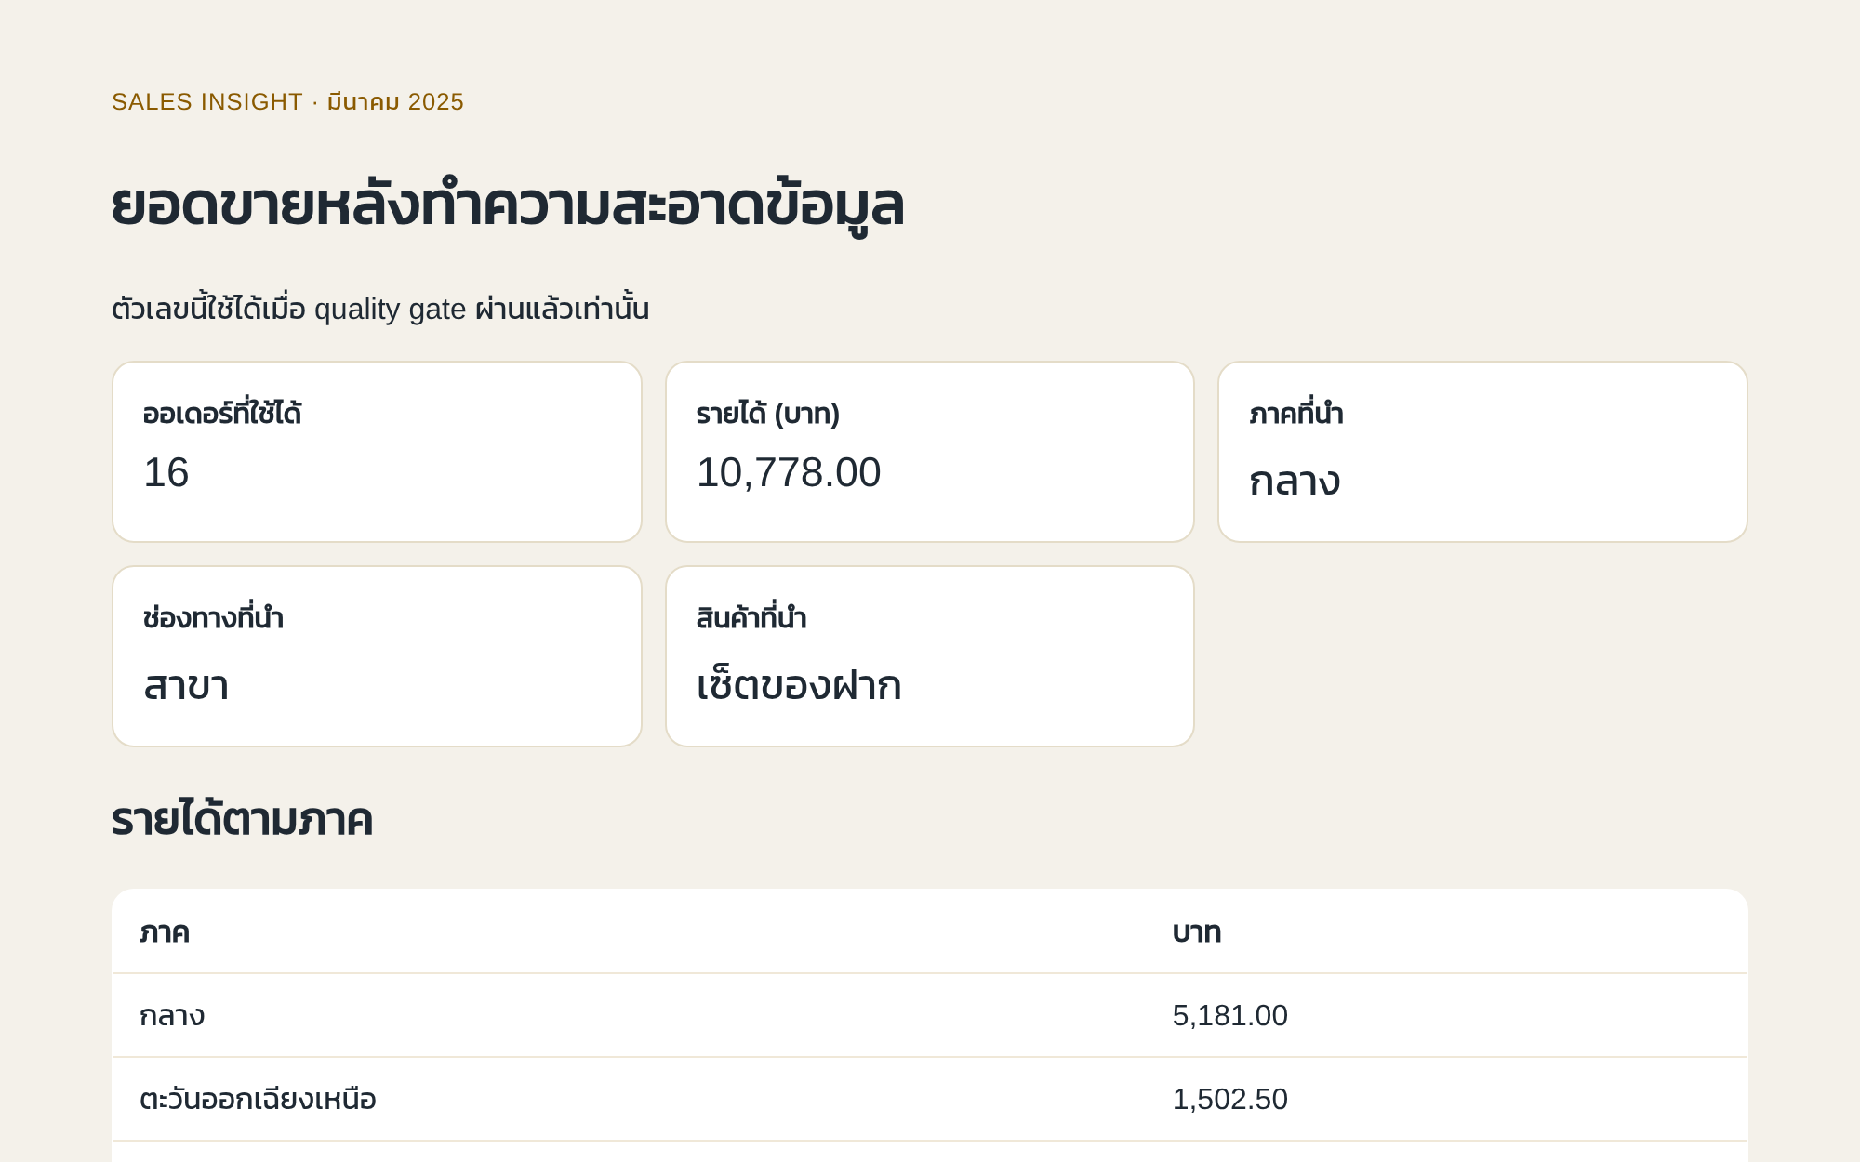
โจทย์ Capstone: สัญญากลางก่อน แล้วค่อยลงมือ
Shared Contract ที่ Leader ต้องมีก่อน dispatch
1. Product Spec
docs/PRODUCT-SPEC.md
หน้าจอ · endpoints · เกณฑ์ยอมรับ
2. Task Dependency List
docs/TASKS.md
ใครรอใคร: developer กับ writer รอสเปก
ก่อนตั้งทีม (before capstone): quality gate ต้อง exit 0 — ทีมห้าตัวบนของแดงสร้างของเสียสองชั้น
แดชบอร์ด Sales Insight ที่อ่าน /api/summary + สรุปผู้บริหารภาษาไทยที่ยอดตรงกับ API (ภาพ: solutions/w6)
Notes:
โจทย์ Capstone = Workshop 6 แดชบอร์ดและสรุปผู้บริหาร (⏱ 90 นาที) เริ่มจาก quality gate exit 0 ของ Workshop 5
ก่อนตั้งทีม: node scripts/quality-gate.js ต้องได้ exit 0 ถ้ายังแดงให้กลับ Workshop 5 หรือ node scripts/catch-up.js w5 — ทีมห้าตัวที่วิ่งบนของแดงสร้างของเสียสองชั้น
สัญญากลาง (ขั้น 0): docs/PRODUCT-SPEC.md (หน้าจอ, endpoints, เกณฑ์ยอมรับ) และ docs/TASKS.md ที่มี dependency — ไม่มี PRODUCT-SPEC ห้าบทบาทจะจบงานคนละแอป
ภาพหน้าจอ: แดชบอร์ดจาก solutions/w6 รันบนกล่องของผู้สอนหลัง node scripts/catch-up.js w6 (26 ต.ค. 2026)
ที่มา: repo Onto-IQ/build-ai-multi-agent-with-claude (HEAD 68f94a1) — day-2/10-capstone/LAB.md, README.md, solutions/w6/

Slide 78
Handoff Message: ส่งต่องานแบบมีโครงสร้าง
ใคร → ใคร
task_id · from · to ชัดเจน ตรวจย้อนได้
สถานะจริง
status บอกผลตรง ๆ: done / blocked
หลักฐานงาน
artifacts = ไฟล์ · branch · ผลเทสต์ ที่ผู้รับเปิดดูได้
ก้าวถัดไป
next_action บอกผู้รับว่าต้องทำอะไรต่อ
ตัวอย่าง handoff message (JSON)
{
"task_id": "T-04",
"from": "backend",
"to": "qa-security",
"status": "done",
"context": "cart discount API per
docs/PRODUCT-SPEC.md",
"artifacts": ["server.js",
"docs/TASKS.md"],
"next_action": "run quality gate,
report findings"
}
Notes:
ต่อจาก Shared Contract: นอกจาก Product Spec และ Task Dependency List แล้ว ให้ทุก agent ส่งงานต่อด้วยรูปแบบข้อความเดียวกัน
ฟิลด์ขั้นต่ำ: task ID, ผู้ส่ง (from), ผู้รับ (to), สถานะ, ชิ้นงาน/หลักฐาน (artifacts) และก้าวถัดไป (next action) — อย่าส่งแค่คำว่า done
ใช้ JSON หรือรูปแบบตายตัวเดียวกันทั้งทีม Leader จะอ่านและรวมผลได้ง่าย และ QA ตรวจย้อนได้ว่าใครส่งอะไรให้ใคร
ตัวอย่างบนสไลด์เป็นตัวอย่างสมมติใน Capstone (Backend ส่งต่อให้ QA/Security) ไม่ใช่ไฟล์ที่มีอยู่ใน repo — ผู้เรียนนำไปใส่ใน prompt ของ Leader หรือ docs/TASKS.md ได้
ที่มา: udemy-claude-architect/notes.md (1.6 Handoff Protocols) และ compare-L2.md ข้อ 3 · repo day-2/10-capstone/ (Shared Contract)

Slide 79
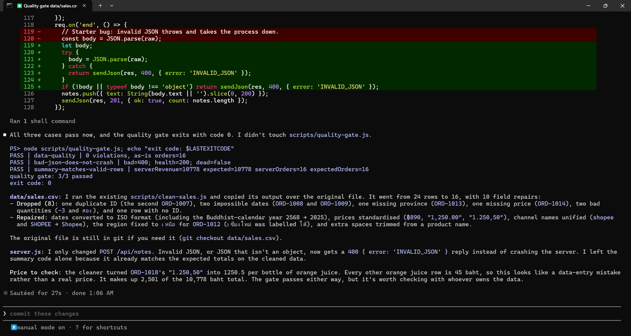
Workshop 5 · จับหน้าจอจริง (1/2) — quality gate เขียว 3/3 exit 0
จับภาพจริงจาก TUI (interactive) · Claude Code 2.1.310 · sandbox/sales-insight

Slide 80
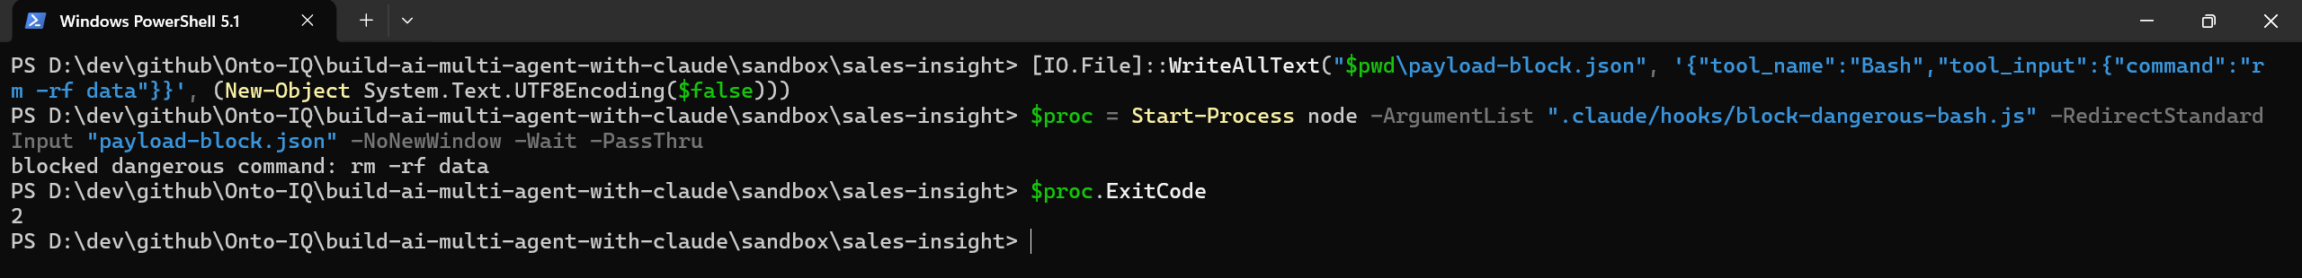
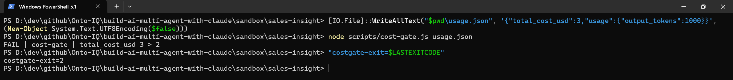
Workshop 5 · จับหน้าจอจริง (2/2) — hook บล็อก rm -rf · cost gate
จับภาพจริงจากเทอร์มินัล (นอก TUI) · Claude Code 2.1.310 · sandbox/sales-insight

Slide 81
ทีม 5 บทบาทของ Capstone
Leader (เซสชันหลัก) · ถือ PRODUCT-SPEC.md + TASKS.md · คุมลำดับ · ตัดสิน findings
developer · sonnet
API + แดชบอร์ดตามสเปก
planner · sonnet
เขียน PRODUCT-SPEC + TASKS ก่อนใคร
researcher · haiku
ยอดออเดอร์และรายได้จาก CSV
qa · sonnet
quality gate + /api/health ไม่มี sk-
Findings
→ Leader
ขนานได้หลังมีสเปก · ห้ามแก้ไฟล์เดียวกัน
writer · haiku
สรุปผู้บริหารไทย ตัวเลขจาก API
แต่ละบทบาทคือไฟล์ใน .claude/agents/ ที่ Claude เขียนผ่าน prompt ใน TUI · งานที่ต้องใช้ผลของอีกตัว ห้ามรันก่อนตัวนั้นเสร็จ
Notes:
ทีม 5 บทบาทตาม repo: planner (sonnet) เขียน docs/PRODUCT-SPEC.md และ docs/TASKS.md ให้เสร็จก่อนคนอื่น · researcher (haiku) รายงานจำนวนออเดอร์และรายได้จาก data/sales.csv · developer (sonnet) และ writer (haiku) ทำขนานได้หลังมีสเปก ห้ามแก้ไฟล์เดียวกัน · writer เขียน docs/EXECUTIVE-SUMMARY.md เป็นไทยด้วยตัวเลขจาก API เท่านั้น · qa (sonnet) รัน node scripts/quality-gate.js และตรวจว่า /api/health ไม่มี sk-
Leader คือเซสชันหลักของเรา ไม่ใช่ไฟล์บทบาทที่หก — สไลด์ก่อนหน้านี้เคยนับ Frontend/Backend แยกกัน ตอนนี้รวมเป็น developer ตาม repo
model ตามคำตอบอ้างอิง solutions/w6 · งบ Pro หมด → ยุบเหลือ planner, developer, qa
กติกาใน prompt: Agents that need another agent's output must NOT run before it.
ที่มา: repo Onto-IQ/build-ai-multi-agent-with-claude (HEAD 68f94a1) — day-2/10-capstone/README.md, solutions/w6/drop-in/.claude/agents/

Slide 82
Result Synthesis: รวมผลด้วย Git Checkpoint + Task Tracking
Pattern ที่ใช้ปนกันใน Capstone
เห็นพัฒนาการ — หลักฐาน 3 ชั้น
planner → researcher
สเปกเสร็จก่อนคนอื่นเริ่ม
1. Task List ระหว่างรัน
สถานะไหลต่อหน้า Pending → Completed
Sequential
developer ∥ writer
หลังมีสเปก · คนละไฟล์
Swarm
2. Git Checkpoint หลังจบ
git log --oneline เห็นงานเป็นขั้น
build → qa
QA ต้องมีของจริง
Sequential
3. เทียบยอดกับ API
EXECUTIVE-SUMMARY.md ตรงกับ totalRevenue ของ /api/summary
QA → Fix
Leader ตัดสิน finding ไหน block
Orchestration
Notes:
Capstone ใช้หลาย pattern ปนกัน: planner ทำขั้น 0 ก่อน (sequential), developer ∥ writer หลังมีสเปกและคนละไฟล์ (swarm), build → qa (sequential), Leader ตัดสิน finding
หลักฐาน 3 ชั้น: Task List ระหว่างรัน, git log หลังจบ, และเทียบยอดในสรุปผู้บริหารกับ totalRevenue ของ /api/summary — เลขคนละชุดคือของเสียชิ้นใหญ่ที่สุดของงานแบบนี้
ที่มา: repo Onto-IQ/build-ai-multi-agent-with-claude (HEAD 68f94a1) — day-2/10-capstone/README.md, LAB.md

Slide 83
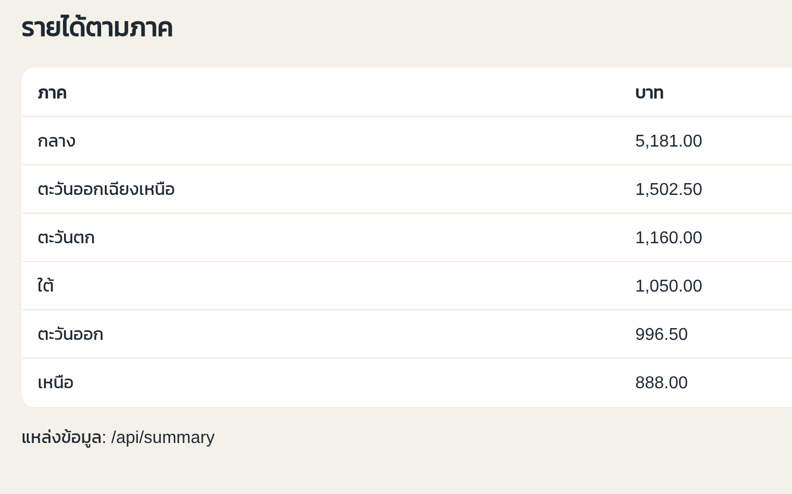
Workshop 6: Checkpoint ก่อนส่งมอบ
✓
ไฟล์เอเจนต์ครบ 5 บทบาท มี name และ tools
✓
TASKS บอกว่า developer กับ writer รอสเปก
✓
หน้า / โหลด /api/summary
✓
/api/health ไม่มี sk-
quality gate exit 0 (รันเองหลังปิดเซิร์ฟเวอร์)
solutions/w6 · แดชบอร์ด Sales Insight
✓
ผลที่คาดหวัง: เห็นยอด ออเดอร์ ชื่อภาคจาก API · gate ยัง exit 0 · ตามไม่ทัน: catch-up.js w6
✓
สรุปผู้บริหารเป็นไทย ไม่มียอดคนละชุดกับ API
Notes:
Checkpoint 6 ข้อของ Workshop 6 ตาม LAB.md
ขั้นตอน: 1) node scripts/quality-gate.js → exit 0 ก่อนตั้งทีม 2) TUI วาง prompt ห้าบทบาท กดอนุญาตเมื่อเขียน .claude/agents/ — ผลที่คาดหวัง: ไฟล์ planner, researcher, developer, writer, qa + docs/PRODUCT-SPEC.md, docs/TASKS.md 3) node server.js เปิด http://127.0.0.1:3000 เห็นยอด ออเดอร์ ชื่อภาค แล้ว Ctrl+C 4) รัน gate อีกครั้ง และเทียบ docs/EXECUTIVE-SUMMARY.md กับ totalRevenue
กับดัก: ทีมจบแต่ไฟล์ไม่เกิด → เติม Execute, do not only plan · ยอดในสรุปไม่ตรง → ให้ qa ส่งยอดจาก /api/summary กลับไปแก้ · gate exit 2 เพราะพอร์ต → Ctrl+C ก่อน · งบ Pro หมด → ยุบเหลือ planner, developer, qa
ตามไม่ทัน: node scripts/catch-up.js w6 (ไม่มี hook ของ W5 ถ้าต้องการให้ catch-up w5 ก่อน)
ภาพ: ตารางของแดชบอร์ด solutions/w6 รันบนกล่องของผู้สอน (26 ต.ค. 2026)
ที่มา: repo Onto-IQ/build-ai-multi-agent-with-claude (HEAD 68f94a1) — day-2/10-capstone/LAB.md

Slide 84
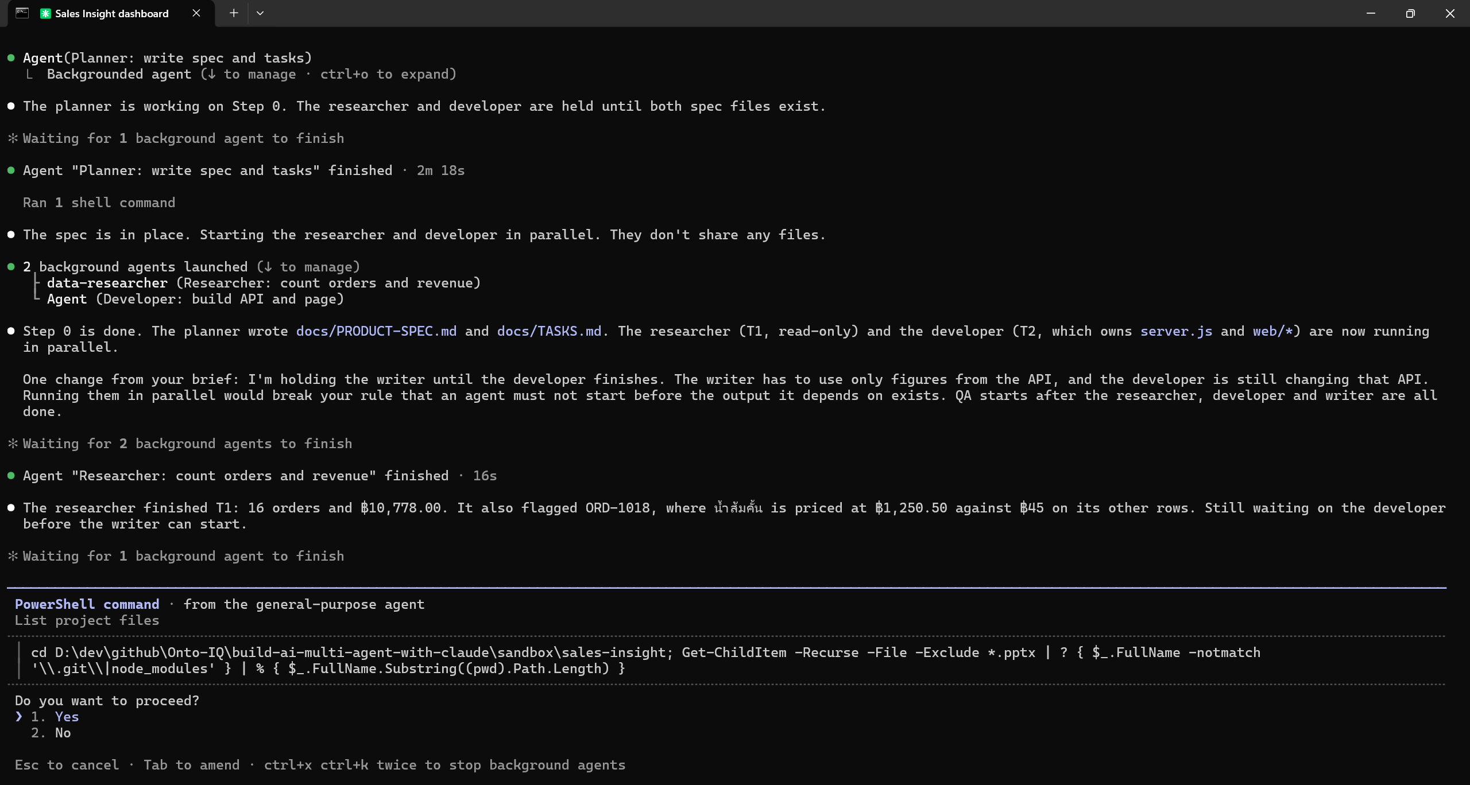
Workshop 6 · จับหน้าจอจริง (1/3) — ทีม 5 บทบาทส่งมอบครบ
จับภาพจริงจาก TUI (interactive) · Claude Code 2.1.310 · sandbox/sales-insight

Slide 85
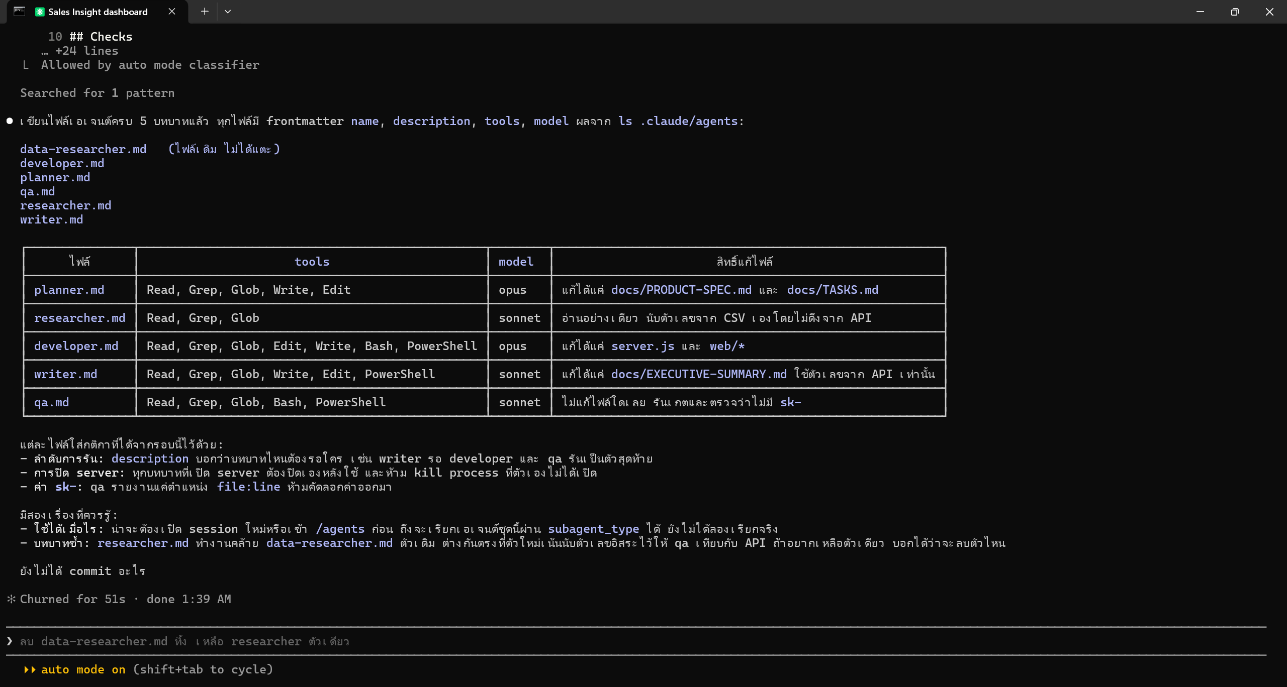
Workshop 6 · จับหน้าจอจริง (2/3) — ไฟล์เอเจนต์ครบ 5 บทบาท
จับภาพจริงจาก TUI (interactive) · Claude Code 2.1.310 · sandbox/sales-insight

Slide 86
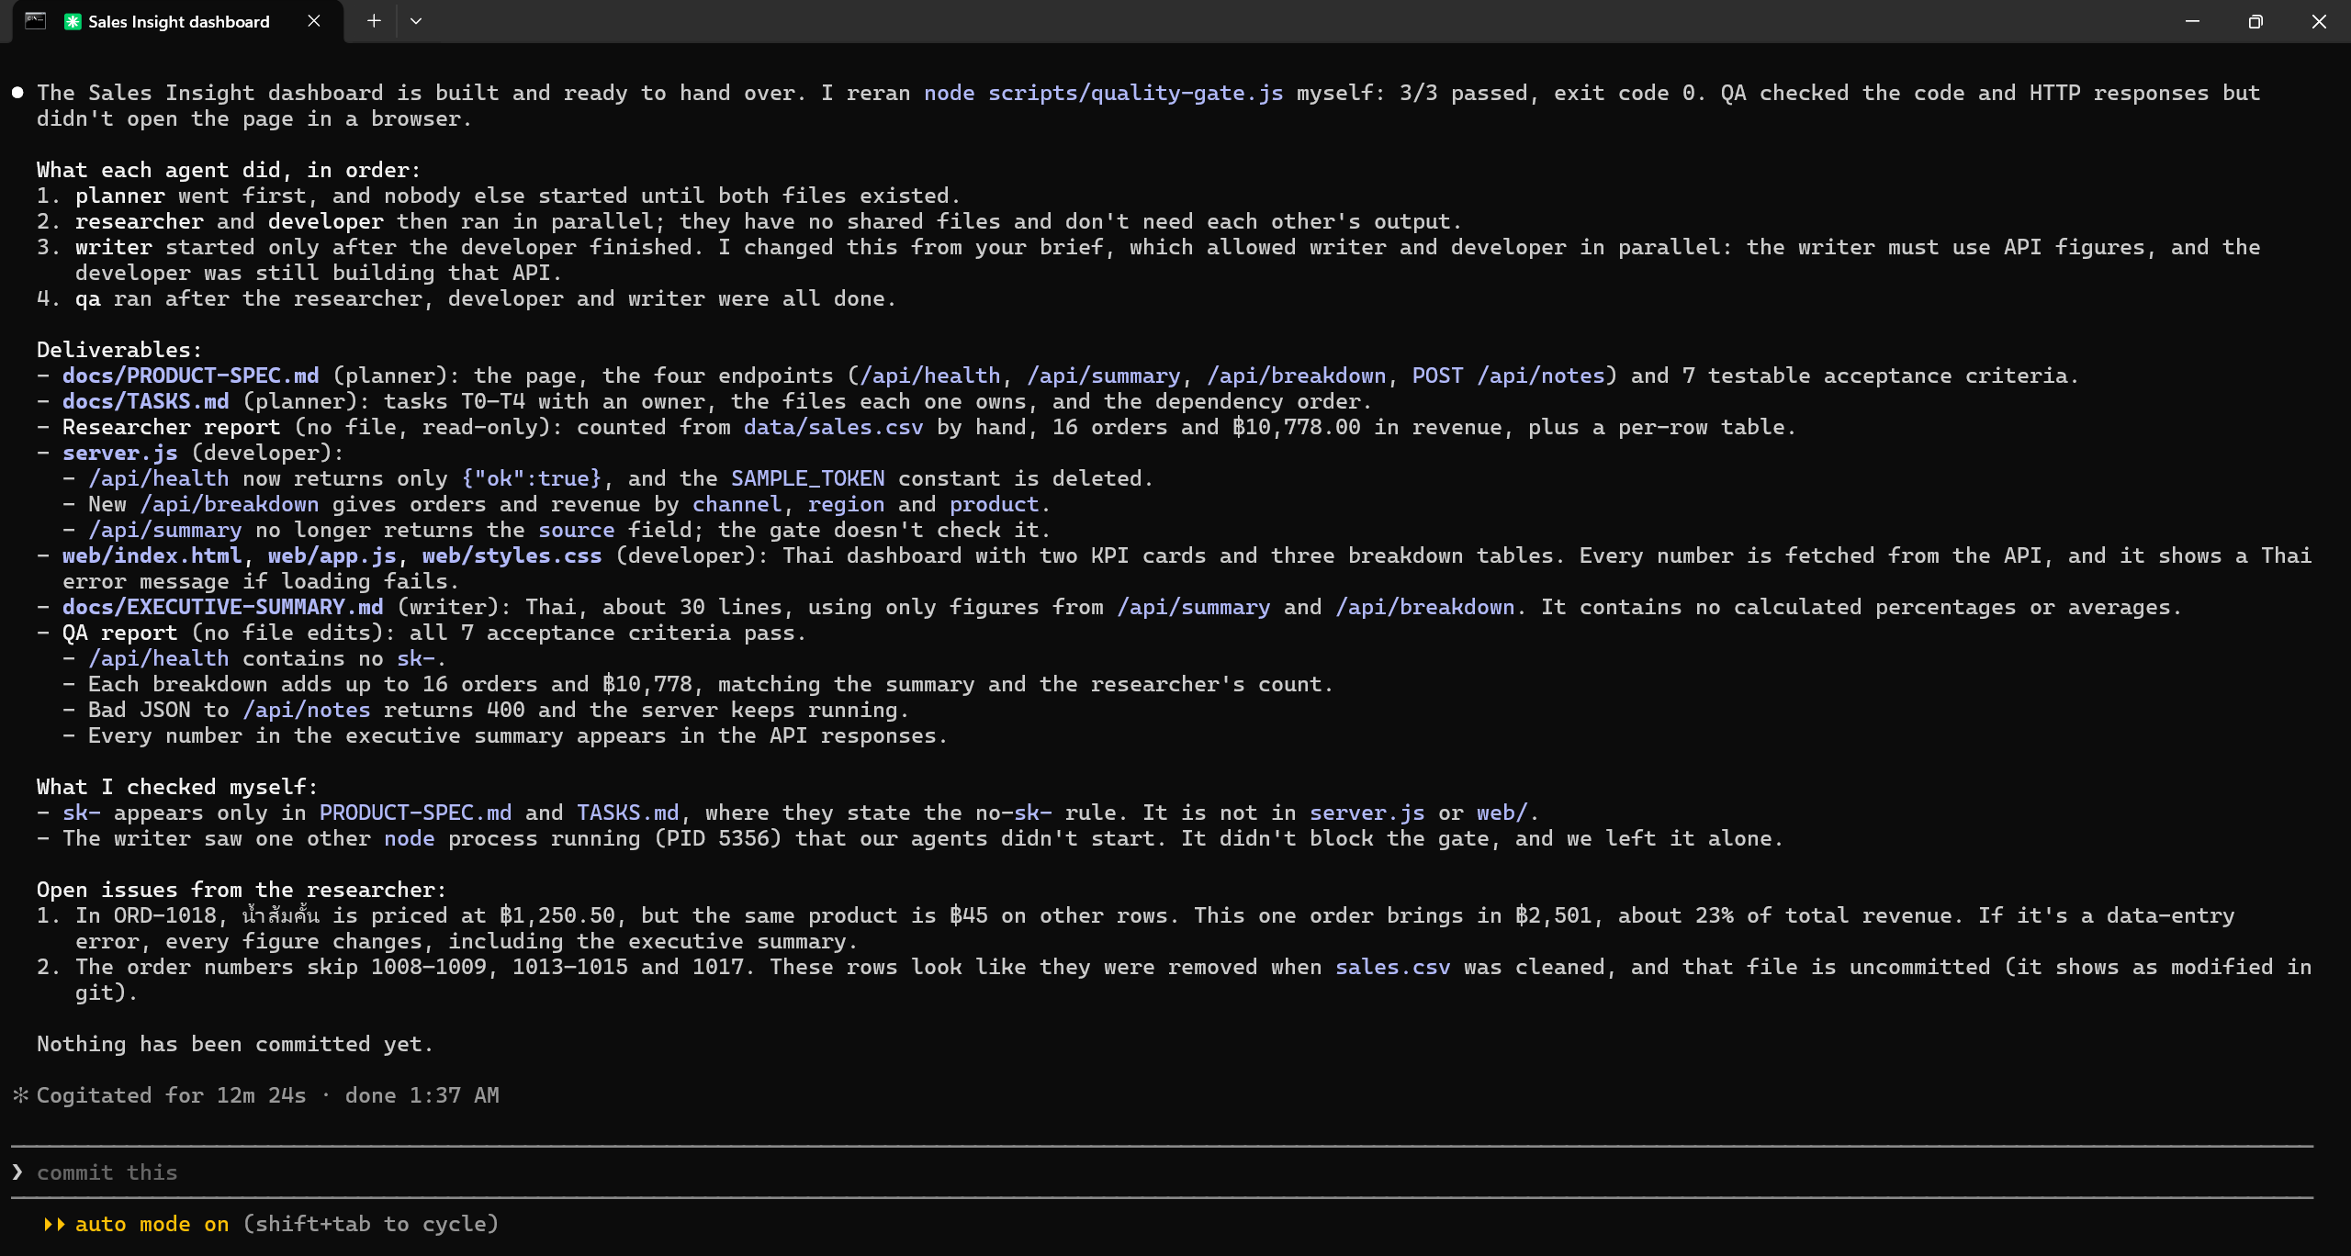
Workshop 6 · จับหน้าจอจริง (3/3) — gate เขียว · ยอดตรง API
จับภาพจริงจาก TUI (interactive) · Claude Code 2.1.310 · sandbox/sales-insight

Slide 87
Module 11 · Deploy & Pre-flight
วันที่ 2 · บ่าย · ⏱ ~30 นาที
ขึ้น Production (Vercel) พร้อม Checklist ก่อนปล่อย Agent ทำงานอัตโนมัติ
Notes:
🎯 มีเช็กลิสต์ก่อนปล่อยเอเจนต์ และรู้ว่าการ deploy ขึ้น Vercel ยังต้องมีคนทำให้จบหนึ่งรอบ · EN: Run a preflight before any deploy. A live Vercel URL is still a human step.
Module 11 (~30 นาที): งานของทีม Agent ขึ้น Production บน Vercel และผู้เรียนมี Pre-flight Checklist ติดตัว
ปิดท้ายด้วย Best Practices, Failure Modes และแนวทางนำไปใช้ในองค์กร
ที่มา: repo (HEAD 68f94a1) day-2/11-deploy-preflight/README.md

Slide 88
Deploy ขึ้น Vercel ผ่าน Claude Code Integration
Prompt EN (แนะนำ) — ใน TUI เมื่อผู้สอนบอกว่าห้องนี้ deploy จริง
Deploy this Sales Insight app to Vercel with the Vercel connection.
Before deploying, run node scripts/quality-gate.js.
If it fails, stop and report.
After deploying, give me the production URL and
the commit that was deployed. Do not print any sk- value.
Prompt TH (ใช้ได้เต็มที่)
Deploy แอป Sales Insight ขึ้น Vercel
โดยใช้การเชื่อม Vercel
ก่อน deploy รัน node scripts/quality-gate.js
ถ้าไม่ผ่านให้หยุดแล้วรายงาน
หลัง deploy ส่ง production URL และ commit
ห้ามพิมพ์ค่าที่ขึ้นต้นด้วย sk-
Pre-flight ฝังใน prompt
รัน gate ก่อน — ไม่ผ่านให้หยุดแล้วรายงาน
Traceability
URL + commit = หลักฐานสองชิ้น ไม่มีไม่นับ
งานที่จะขึ้น Production: Sales Insight
สถานะ: repo ยังไม่มี URL จริง — deploy ขึ้น Vercel ยังต้องมีคนทำให้จบหนึ่งรอบ ถ้าห้องไม่ deploy ให้จบที่เช็กลิสต์ + ผล gate
headless ไม่ยอมเรียก vercel (Bash ถูกปฏิเสธ) → ใช้ TUI หรือรัน CLI เอง
Notes:
Deploy ขึ้น Vercel ผ่าน TUI — วาง prompt EN หรือ TH เฉพาะเมื่อผู้สอนบอกว่าห้องนี้ deploy จริง
prompt มีสองส่วนสำคัญ: preflight ฝังใน prompt (รัน quality gate ก่อน ไม่ผ่านให้หยุดแล้วรายงาน) และ traceability (ขอ production URL + commit) พร้อมข้อห้ามพิมพ์ค่า sk-
ผลที่คาดหวังถ้าขึ้นได้: มี URL และรหัส commit · ถ้าไม่ขึ้น: รายงานว่าหยุดที่ quality gate หรือติดสิทธิ์ ไม่มีคำว่าขึ้นแล้วโดยไม่มี URL
บอกผู้เรียนตรง ๆ: repo ยังไม่มี URL จริงจากการ deploy — การขึ้น Vercel ยังต้องมีคนทำให้จบหนึ่งรอบ และสคริปต์ตรวจใน repo ไม่ได้เรียก Vercel แทนคุณ
ที่มา: repo Onto-IQ/build-ai-multi-agent-with-claude (HEAD 68f94a1) — day-2/11-deploy-preflight/README.md, LAB.md

Slide 89
From Laptop to Cloud: เลือก Runtime ให้ตรงงาน
เรื่อง
Claude Code (CLI)
Claude Agent SDK
Claude Managed Agents (beta)
Runtime
เครื่องเรา · terminal / IDE
process ของเราเอง (Python / TypeScript)
cloud sandbox ของ Anthropic หรือ self-hosted sandbox
เหมาะกับใคร
dev ทำงาน interactive / one-off task
ทีมที่ฝัง agent loop ของ Claude Code ในแอป / CI
งานยาว async ที่ไม่อยากสร้าง loop + sandbox เอง
State / Sessions
session บนเครื่อง · resume ได้
sessions: resume / fork ได้
stateful ฝั่ง server (history + sandbox) · ยังไม่รองรับ ZDR / HIPAA BAA
Tools / MCP
built-in tools + MCP + hooks + subagents
ชุดเดียวกับ Claude Code: tools, hooks, subagents, MCP
Bash, file ops, web search/fetch + MCP · permission policy
Cost
subscription Pro / Max / Team / Enterprise หรือ Console (API)
API key · จ่ายตาม tokens (pay-as-you-go)
tokens + $0.08 / session-hour เฉพาะตอน running
ใช้เมื่อไร
เรียน + พัฒนาใน L2 (วันนี้)
เอา agent เข้า product / pipeline
production agent บน cloud · scheduled runs
Notes:
สไลด์นี้ตอบคำถาม "เรียนจบแล้วเอาไป production ยังไง" — runtime 3 แบบของ Claude ที่ใช้ agent loop แนวเดียวกัน
Claude Code (CLI) คือสิ่งที่เราใช้ตลอด L2: รันบนเครื่องเรา เหมาะกับงาน interactive ใช้ subscription หรือ Console account
Claude Agent SDK = เอา tools, agent loop, context management ของ Claude Code มาเป็น library (Python / TypeScript) รันใน process ที่เราดูแลเอง ใช้ API key — docs ระบุว่า third-party ห้ามใช้ claude.ai login ในผลิตภัณฑ์ (ยกเว้นได้อนุมัติ)
Claude Managed Agents = Anthropic host harness ให้ ผ่าน Claude API มี 4 concept: agent, environment, session, events · ตอนนี้เป็น beta (ต้องใช้ header managed-agents-2026-04-01) รายละเอียดอาจเปลี่ยน
ค่าใช้จ่าย Managed Agents: ค่า tokens ตามปกติ + $0.08 ต่อ session-hour นับเฉพาะสถานะ running (idle ไม่นับ) · แนะนำตั้ง spend limit ใน Console ก่อนลอง
ข้อควรระวัง: Managed Agents เป็น stateful เก็บ history / sandbox state ฝั่ง server จึงยังไม่เข้า ZDR หรือ HIPAA BAA — ระวังข้อมูลลูกค้า / PDPA
แนวทางเลือก: เรียน + prototype ด้วย Claude Code → ฝังในแอปด้วย Agent SDK → งานยาว / async / ตั้งเวลา บน Managed Agents
Docs: https://code.claude.com/docs/en/agent-sdk/overview · https://platform.claude.com/docs/en/managed-agents/overview · https://platform.claude.com/docs/en/about-claude/pricing (ตรวจ 22 ต.ค. 2026)

Slide 90
Production Pre-flight Checklist: ติ๊กให้ครบก่อนกด Enter
1. เปิด Claude จาก sandbox/sales-insight — ขอบเขตของเอเจนต์
2. quality gate exit 0 — ของเสียไม่ขึ้นของจริง
3. ไม่มี sk- ใน /api/health — ไม่ส่งค่าตัวอย่างออกไป
4. ANTHROPIC_API_KEY ว่าง — ไม่หลุดไปคิดเงินรายครั้ง
5. เซิร์ฟเวอร์ในเครื่องถูกปิดแล้ว — quality gate ไม่เจอ port busy
6. รู้ว่าจะหยุดเมื่อเอเจนต์วน — มีคนดูอยู่
7. บัญชี Vercel ล็อกอินแล้ว — ไม่ไปสมัครกลางแล็บ
เสริมจากผู้สอน: git สะอาด + commit ล่าสุด ย้อนได้ · allowedTools น้อยที่สุด · งบ token (ทีม ~15×)
Notes:
เช็กลิสต์เจ็ดข้อของ Module 11 — รันเรียงจากบนลงล่าง ข้อไหนไม่ผ่านแก้ข้อนั้นก่อน · ข้อ 2 ตรวจด้วยมือ: node scripts/quality-gate.js && echo GATE-GREEN
Lab preflight ก่อน Vercel (⏱ 30 นาที): 1) ปิด node server.js แล้วรัน gate — ผลที่คาดหวัง quality gate: 3/3 passed 2) PORT=3001 node server.js เปิด /api/health — ผลที่คาดหวัง {"ok":true} แล้ว Ctrl+C 3) echo "$ANTHROPIC_API_KEY" ต้องว่าง และล็อกอิน Vercel ได้ 4) วาง prompt deploy เฉพาะเมื่อผู้สอนบอกว่าห้องนี้ deploy จริง
ทางสำรอง: หลัง gate เขียว กดเองด้วย vercel --prod · ถ้าเวลาไม่พอ ผู้สอนทำให้ดูหนึ่งเครื่อง ผู้เรียนยังต้องมีเช็กลิสต์กับผล gate ของตัวเอง
บรรทัดสุดท้ายเป็นข้อเสริมจากผู้สอน (git checkpoint, allowedTools, งบ token) ไม่ได้อยู่ในตารางของ repo
ที่มา: repo Onto-IQ/build-ai-multi-agent-with-claude (HEAD 68f94a1) — day-2/11-deploy-preflight/README.md, LAB.md

Slide 91
Pre-flight Eval: วัดทั้งผลและเส้นทาง + กัน Prompt Injection
🎯
k
!
Outcome + Trajectory
ผลถูกอย่างเดียวไม่พอ: tool ถูกตัว? ลำดับสมเหตุผล? กู้ error ได้? หยุดถูกจังหวะ?
จำไว้: ทางที่อันตรายแต่ได้คำตอบถูก ยังนับว่าพลาด
pass@k vs pass^k
Agent ไม่ deterministic → รันโจทย์เดิม k รอบ
pass@k: ผ่านอย่างน้อย 1 รอบ = ทำได้
pass^k: ผ่านครบทุกรอบ = ไว้ใจได้
Indirect Injection
คำสั่งแฝงในเว็บ ไฟล์ หรือผล tool/MCP = untrusted ไม่ใช่คำสั่ง
เช็ก: least privilege · approval gate ก่อน action เสี่ยง · ทดสอบด้วยหน้าเว็บที่ฝังคำสั่ง
ผล + ทาง
ความสม่ำเสมอ
untrusted input
ระดับความน่าเชื่อถือที่ต้องการขึ้นกับความเสี่ยง — งานเสี่ยงสูง (เช่น deploy production) ต้องมี approval แม้ agent มั่นใจ
Notes:
เติมจาก Production Pre-flight Checklist: ก่อนปล่อย agent ขึ้นใช้งานจริง ให้ประเมินสองมิติ คือผลลัพธ์ (outcome) และเส้นทาง (trajectory)
คำถาม trajectory 4 ข้อ: ใช้ tool ถูกตัวไหม, ลำดับสมเหตุผลไหม, กู้จาก error ได้ไหม, หยุดเมื่อควรหยุดไหม — ไม่ต้องบังคับเส้นทางเดียว ให้ดูคุณสมบัติของเส้นทาง
Agent ไม่ deterministic จึงต้องรันโจทย์เดียวกันหลายรอบ: pass@k = ผ่านอย่างน้อยหนึ่งครั้งใน k รอบ (บอกว่าทำได้) ส่วน pass^k = ผ่านทุกรอบ (บอกว่าไว้ใจได้)
Indirect prompt injection คือคำสั่งที่แฝงมากับเนื้อหาภายนอก เช่น หน้าเว็บหรือผลลัพธ์ของ tool — ให้ถือว่าเนื้อหาภายนอกเป็นข้อมูลที่ไม่น่าเชื่อถือ ไม่ใช่คำสั่ง
Checklist สั้น ๆ: ให้สิทธิ์น้อยที่สุด, มี approval gate ก่อน action ที่เสี่ยงหรือย้อนไม่ได้, เขียนเคสทดสอบเชิงโจมตี รันกับ agent เดิมก่อนเพื่อเป็น baseline แล้วค่อยแก้และรันเทียบ
ที่มา: udemy-claude-architect/notes.md (Section 7: 5.1, 5.2, 5.5, 5.6, practice questions) และ compare-L2.md ข้อ 5–6

Slide 92
Failure Modes ที่เจอจริง: อาการ → พบใน Lab → กันด้วย
อาการ
พบใน Lab
กันด้วย
บอกว่าเขียนไฟล์แล้ว แต่ไฟล์ไม่มี
W2
เปิดไฟล์ หรือรัน quality gate ทุกครั้ง
ทีมขนานแล้วไปคนละทิศ
W6
เขียนสัญญากลางก่อนแตกงาน
รายงานยาวจนบทสนทนาหลักจม
W1
จำกัดความยาวหรือรูปแบบใน prompt
หมดเทิร์นก่อนลงมือ
W2 · W4
อย่าตั้ง --max-turns ต่ำเกิน
เขียน .claude/** ไม่ได้ใน claude -p
W2 · W3
ทำใน TUI แล้วกดอนุญาต
Bash ถูกปฏิเสธใน claude -p
W1 · W4 · W5
ใส่ธงที่ Lab ระบุ หรือใช้ TUI
ANTHROPIC_API_KEY ทับบัญชีคลาส
Lab 0
unset ANTHROPIC_API_KEY ก่อนเปิด claude
ฆ่า Node ทั้งเครื่อง
Lab 0 · W5
ปิดเฉพาะ PID ห้าม taskkill //IM node.exe
port 3000 busy
Lab 0 · W5 · W6
ปิดเซิร์ฟเวอร์เก่า หรือตั้ง PORT
แก้ตัวตรวจแทนของที่ถูกตรวจ
W4 · W5
ห้ามแก้ quality-gate.js อ่าน diff ก่อนรับ
Notes:
ตาราง failure modes 10 ข้อของ repo พร้อมระบุว่าเจอใน Lab ไหน (จากตาราง Troubleshooting ของแต่ละ LAB.md)
ไฮไลต์: เอเจนต์บอกว่าเขียนแล้วแต่ไฟล์ไม่มี → เปิดไฟล์เองหรือรัน gate · ฆ่า Node ทั้งเครื่อง → ปิดเฉพาะ PID อย่าใช้ taskkill //IM node.exe · แก้ตัวตรวจแทนของที่ถูกตรวจ → ห้ามแก้ scripts/quality-gate.js เพื่อให้เขียว
บันทึกทดสอบของผู้สอนรุ่นก่อน (instructor/test-runs/ run-003, run-006, run-007) ทำบน demo-shop — ใช้เล่าเป็นเรื่องจริงได้ แต่ตัวเลขไม่ใช่ของ Sales Insight
ที่มา: repo Onto-IQ/build-ai-multi-agent-with-claude (HEAD 68f94a1) — reference/failure-modes.md, day-1/*/LAB.md, day-2/*/LAB.md

Slide 93
Best Practices: 3 หลักนำ Multi-Agent ไปใช้จริงในองค์กร
1
2
3
สัญญากลางก่อนขนาน
คุม Context และงบ Token
Gate + Git Checkpoint
Product Spec + Task Dependency List ก่อน dispatch ทุกครั้ง
กำหนดรูปแบบ/ความยาวผลลัพธ์ · ใช้ทีมเมื่อคุ้ม 15×
ตรวจด้วย gate/hook ที่บังคับจริง · commit ทุกครั้งที่สำเร็จ
ความจำของ Agent ไม่ใช่กลไกควบคุม — สิ่งสำคัญต้องอยู่ใน config ที่บังคับจริง
Notes:
สรุป Best Practices เป็น 3 หลักสำหรับนำ Multi-Agent ไปใช้ในองค์กร (สังเคราะห์จากตาราง Failure Modes และ Module 1, 8, 9, 10)
1) สัญญากลางก่อนขนาน 2) คุม context และงบ token — ใช้ทีมเมื่อคุ้มกับ ~15× 3) gate/hook ที่บังคับจริง + git checkpoint
ปิดด้วยคำถามทบทวน 3 ข้อจาก Module 11: v1 vs v2 server ยังล่มไหม, ใช้ pattern อะไรตรงไหน, cost ของ run สุดท้ายคุ้มไหม
ที่มา: repo (HEAD 68f94a1) day-2/11-deploy-preflight/README.md หัวข้อ 3–4; day-2/09-guardrails-hooks/README.md; day-2/10-capstone/README.md

Slide 94
Q&A · ขอบคุณครับ
สแกน QR เปิด Repo ของคอร์ส
Build AI Multi-Agent with Claude Code
วิทยากร ภัคพงศ์ กฤตวัฒน์ (พี่เอก)
github.com/Onto-IQ/
build-ai-multi-agent-with-claude
Notes:
ย้ำว่าสื่อทั้งหมดอยู่ใน repo github.com/Onto-IQ/build-ai-multi-agent-with-claude: day-1/ และ day-2/ (README + LAB ทุก module), sandbox/sales-insight, solutions/w1–w6, reference/ (failure-modes, frontmatter-cheatsheet, prompt-pairs-th-en, glossary)
ตามไม่ทันหลังคลาส: node scripts/catch-up.js wN แล้วอ่าน SOLUTION.md · ตรวจคำตอบทั้งชุด node scripts/check-solutions.mjs
ขอบคุณผู้เรียน — วิทยากร พี่เอก ภัคพงศ์ กฤตวัฒน์
ที่มา: repo Onto-IQ/build-ai-multi-agent-with-claude (HEAD 68f94a1) — README.md

